Slide 1
2025 정보올림피아드 입문과정
< C언어 >
학습교재: https://algo.datahub.pe.kr/
소스코드: https://algo.datahub.pe.kr/src/
Smart OJ: https://soj.datahub.pe.kr/
충북교육연구정보원 정보영재교육원 | SW·AI교실 | 정보아카데미 강사
흥덕고등학교 교사 박정진

Slide 2
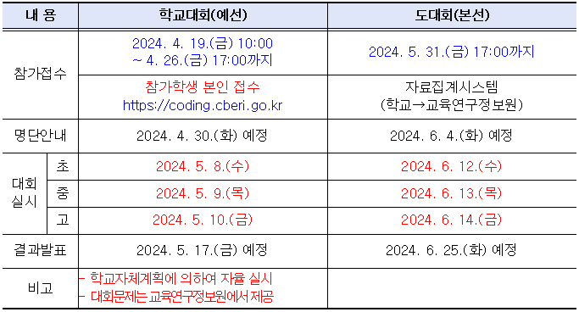
충북학생정보올림피아드

Slide 3
충북학생정보올림피아드
대회 개요
  수학적 지식과 논리적 사고능력을 필요로 하는 알고리즘과 자료구조를 적절히 사용하여 프로그램 작성 능력을 평가
  프로그램 작성을 통한 문제해결 능력 평가
  프로그래밍 실기평가로만 진행
  초‧중‧고등부 각 5문항 내외 출제
  C, C++, Python 프로그래밍 언어 사용가능
  동점처리 기준:
    ① 바른코드 제출개수
    ② 점수
    ③ 문제풀이 시간
    ④ 답안 제출횟수

Slide 4
문제예시: 계단오르기
5명이 해결한 문제
문제
  1층에서 2층으로 올라가는 계단을 생각해 보자 여러분은 계단을 어떻게 올라가는가? 안전하게 한 칸, 한 칸씩 오르는가? 아니면 성큼성큼 두 칸씩 오르는가? 아니면 한 칸 또는 두 칸 마음 내키는 대로...? 아마도 수많은 방법이 있을 것이다.
  초등학생인 충북이는 아직 다리가 짧아 한 걸음에 계단을 최대 3개까지 오를 수 있다.
  충북이가 n개의 계단을 오르는 모든 방법의 수를 계산하는 프로그램을 작성하시오.
  예를 들어 2개의 계단으로 구성되어 있다면,
  ① 한 칸, 한 칸
  ② 두 칸
  위와 같이 두 가지 방법이 존재하고,
  예를 들어 3개의 계단으로 구성되어 있다면,
  ① 한 칸, 한 칸, 한 칸
  ② 한 칸, 두 칸
  ③ 두 칸, 한 칸
  ④ 세 칸
  위와 같이 네 가지 방법이 존재한다.
입력형식
  첫 번째 줄에 계단의 수 자연수 N이 입력된다.
  (1 ≤ N ≤ 36)
출력형식
  첫 번째 줄에 계단을 오르는 방법의 수를 자연수로 출력한다.
입력 예 | 출력 예
3 | 4
출처: 2023 충북정올 학교예선 초등부 4번

Slide 5
2023 충북정올 학교예선대회 (초등부)
초등부 예선 문항별 난이도 분석
등위 | 바른 코드 | 1번 산불을 조심하자! | 2번 직소퍼즐 맞추기 | 3번 개미는 어디있을까? | 4번 계단 오르기 | 5번 채널 빨리 바꾸는방법 | 합계
1위 | 4 | 100 | 100 | 100 | 100 | 0 | 400
2위 | 3 | 100 | 100 | 10 | 100 | 0 | 310
3위 | 3 | 100 | 100 | 0 | 100 | 0 | 300
4위 | 3 | 100 | 0 | 100 | 100 | 0 | 300
5위 | 2 | 100 | 50 | 0 | 100 | 0 | 250
6위 | 1 | 100 | 80 | 0 | 0 | 0 | 180
7위 | 1 | 100 | 80 | 0 | 0 | 0 | 180
8위 | 1 | 100 | 80 | 0 | 0 | 0 | 180
9위 | 1 | 100 | 30 | 0 | 0 | 0 | 130
10위 | 1 | 100 | 10 | 10 | 0 | 0 | 120

Slide 6
2023 충북정올 본선(도)대회 (초등부)
초등부 본선 문항별 난이도 분석
등위 | 바른 코드 | 1번 제37회정보올림피아드 | 2번 1을 보는 시간 | 3번 스티커 소비 | 4번 꽃밭 | 5번 오르락 내리락 | 합계
1위 | 3 | 100 | 100 | 100 | 0 | 0 | 300
2위 | 3 | 100 | 100 | 0 | 0 | 100 | 300
3위 | 2 | 100 | 100 | 20 | 0 | 0 | 220
4위 | 2 | 100 | 100 | 0 | 0 | 0 | 200
5위 | 2 | 100 | 100 | 0 | 0 | 0 | 200
6위 | 2 | 100 | 100 | 0 | 0 | 0 | 200
7위 | 1 | 100 | 20 | 20 | 0 | 0 | 140
8위 | 1 | 100 | 10 | 0 | 0 | 0 | 110
9위 | 1 | 100 | 0 | 10 | 0 | 0 | 110
10위 | 1 | 100 | 10 | 0 | 0 | 0 | 110

Slide 7
문제예시: 카드놀이
문제
  충북이는 1부터 N까지의 정수가 각각 하나씩 적힌 N장의 카드와, 숫자가 적히지 않은 카드 하나를 가지고 있다. 충북이는 이들 N+1장의 카드 중, K개의 카드를 임의로 선택하여 일렬로 펼쳐놓았다.
  이렇게 펼쳐진 K개의 카드에서, 충북이는 가능한 가장 긴 연속 정수열을 만들려고 한다.
  연속 정수열이란, [1, 2, 3, 4]나 [7, 8, 9]처럼 숫자가 하나씩 늘어나는 정수열을 말한다.
  충북이는 모든 카드를 선택하지 않을 수도 있으며, 카드의 순서를 바꿀 수도 있다.
  또한, K개의 카드 중 숫자가 적히지 않은 카드가 있다면, 해당 카드에 1부터 N까지의 정수 중 하나를 적어서 해당 카드를 원하는 숫자 카드처럼 사용할 수도 있다.
  충북이는 주어진 카드들에 최선의 전략을 사용하여, 충북이가 만든 연속 정수열의 길이를 최대화하려고 한다.
  카드의 정보 N, K와 K장의 카드가 주어질 때, 충북이가 만들 수 있는 연속 정수열의 최대 길이를 구해보자.
출처: 2023 충북정올 학교예선 중등부 4번 문제

Slide 8
문제예시: 카드놀이
입력형식
  첫 줄에 정수 N과 K가 공백을 사이에 두고 주어진다. N, K는 각각 숫자가 적힌 카드의 수와 펼쳐진 카드의 수를 의미한다.
  다음 K개의 줄 중 i번째 줄에는 정수 ai가 주어진다. 이는 펼쳐진 카드 중 i번째 카드에 쓰인 숫자를 의미한다. 숫자가 적히지 않은 카드는 0으로 주어진다.
  1 ≤ N ≤ 100,000
  1 ≤ K ≤ N
  0 ≤ a_{i} ≤ N
출력형식
  충북이가 만들 수 있는 연속 정수열의 최대 길이를 출력한다.
입력과 출력의 예
입력 예1 | 출력 예1
6 4 3 1 6 5 | 2
입력 예2 | 출력 예2
6 4 3 1 0 5 | 3
출처: 2023 충북정올 학교예선 중등부 4번 문제

Slide 9
2023 충북정올 학교예선대회 (중등부)
중등부 예선 문항별 난이도 분석
등위 | 바른 코드 | 1번 우영우의 인사말 | 2번 암산 게임 | 3번 공성전 | 4번 카드 놀이 | 5번 창고 | 합계
1위 | 5 | 100 | 100 | 100 | 100 | 100 | 500
2위 | 4 | 100 | 100 | 100 | 100 | 0 | 400
3위 | 3 | 100 | 100 | 100 | 30 | 0 | 330
4위 | 3 | 100 | 100 | 100 | 0 | 0 | 300
5위 | 2 | 100 | 100 | 90 | 40 | 0 | 330
6위 | 2 | 100 | 100 | 50 | 60 | 0 | 310
7위 | 2 | 100 | 100 | 70 | 30 | 0 | 300
8위 | 2 | 100 | 100 | 80 | 10 | 0 | 290
9위 | 2 | 100 | 100 | 50 | 40 | 0 | 290
10위 | 2 | 100 | 100 | 80 | 0 | 0 | 280

Slide 10
2023 충북정올 본선(도)대회 (중등부)
중등부 본선 문항별 난이도 분석
등위 | 바른 코드 | 1번 나의인생 최고점수 | 2번 나온번호가 잘나와 | 3번 치명적 바이러스 | 4번 고드름 | 5번 선물 게임 | 합계
1위 | 5 | 100 | 100 | 100 | 100 | 100 | 500
2위 | 4 | 100 | 100 | 100 | 100 | 30 | 430
3위 | 4 | 100 | 100 | 100 | 100 | 10 | 410
4위 | 4 | 100 | 100 | 100 | 100 | 0 | 400
5위 | 3 | 100 | 100 | 100 | 90 | 30 | 420
6위 | 3 | 100 | 100 | 100 | 30 | 10 | 340
7위 | 3 | 100 | 100 | 100 | 30 | 0 | 330
8위 | 3 | 100 | 100 | 100 | 20 | 0 | 320
9위 | 3 | 100 | 100 | 100 | 20 | 0 | 330
10위 | 3 | 100 | 100 | 100 | 0 | 10 | 310

Slide 11
프로그래밍 언어
프로그래밍 언어란?
  컴퓨터를 이용하기 위한 언어
  컴퓨터에게 명령이나 연산을 시킬 목적으로 설계되어 기계와 의사소통을 할 수 있게 해주는 언어
  사람이 원하는 작업을 컴퓨터가 수행할 수 있도록 프로그래밍 언어로 일련의 과정을 작성하여 일을 시킨다.
프로그래밍 언어의 종류
  C / C++
  C#, Java
  Fortran, ALGOL
  LISP
  Python
  Kotlin
  Dart

Slide 12
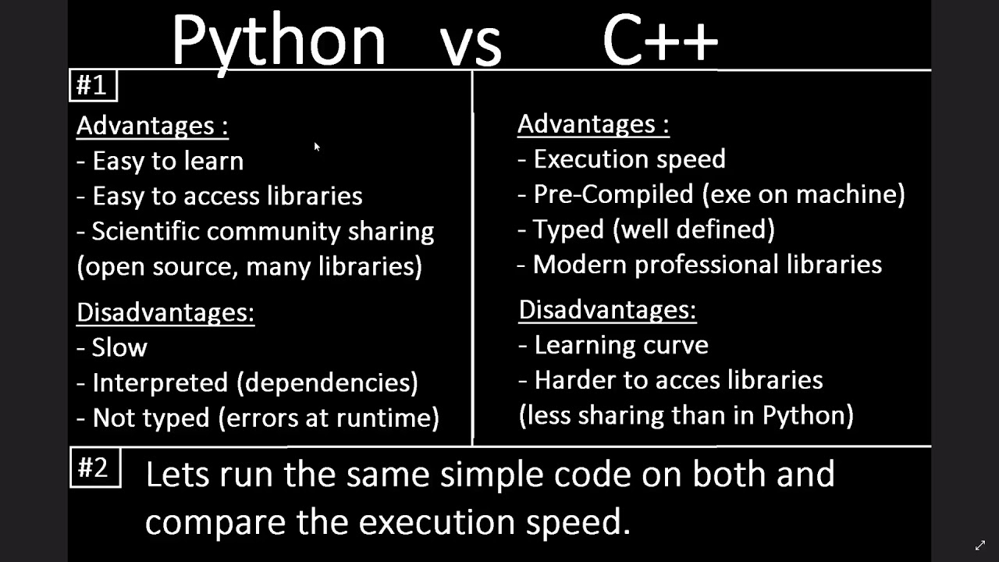
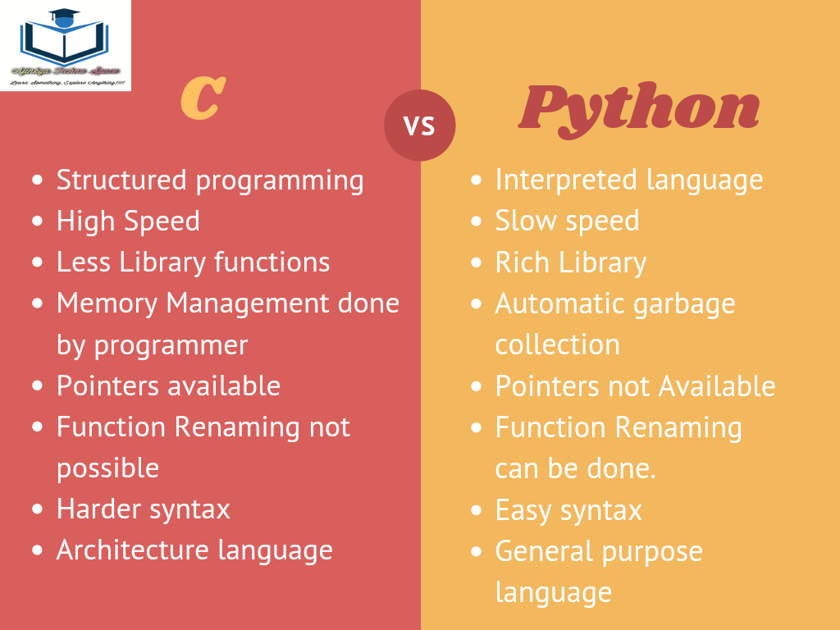
프로그래밍

Slide 13
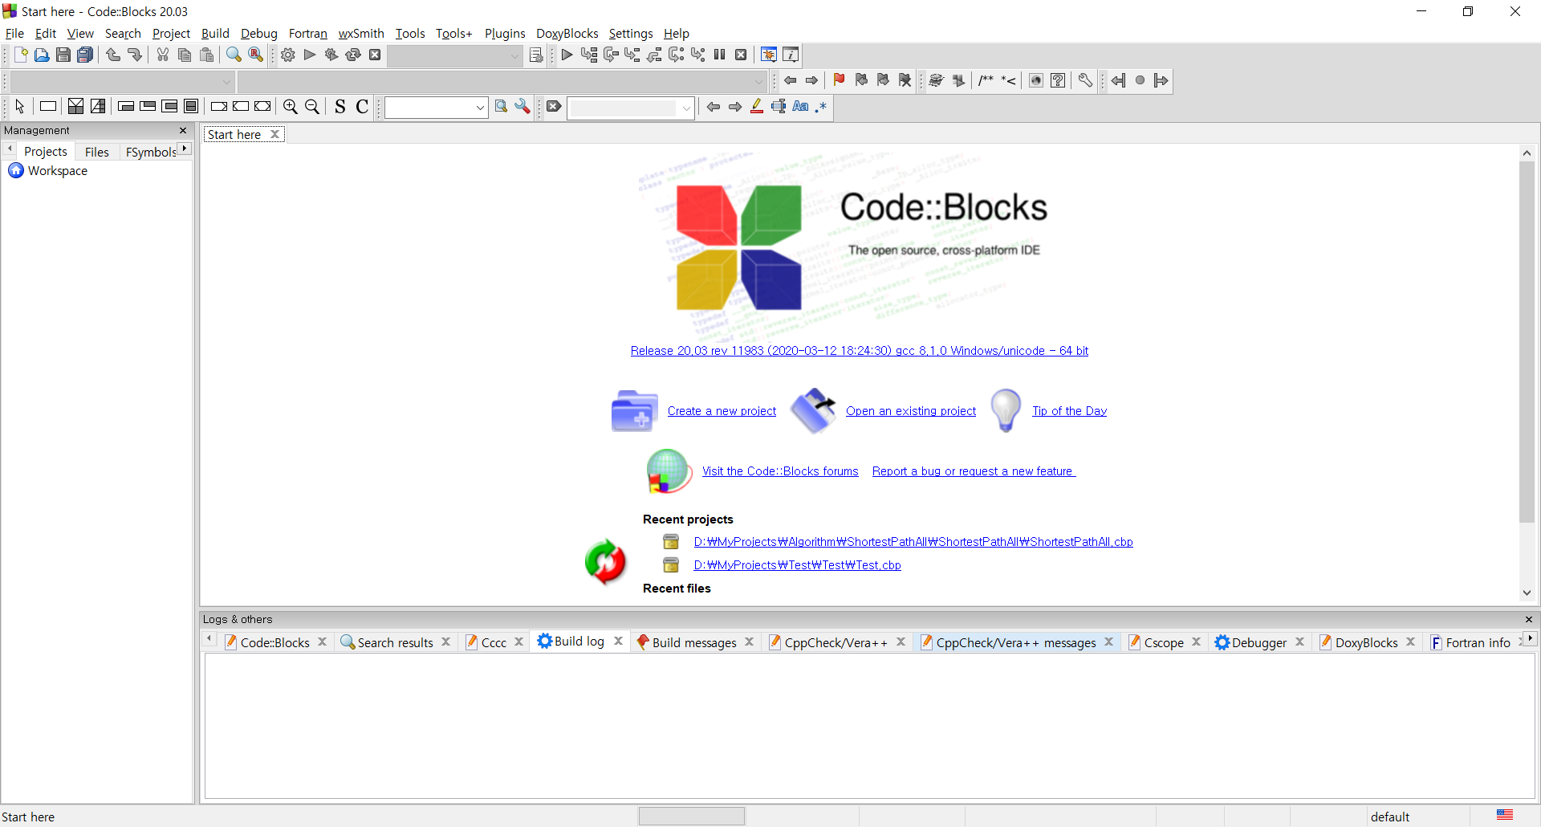

Slide 14
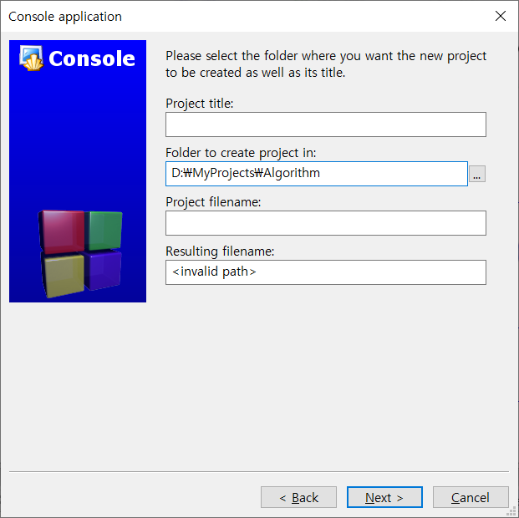
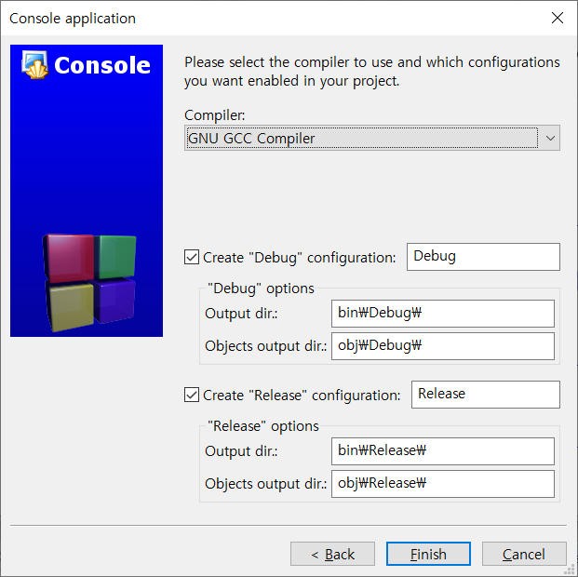
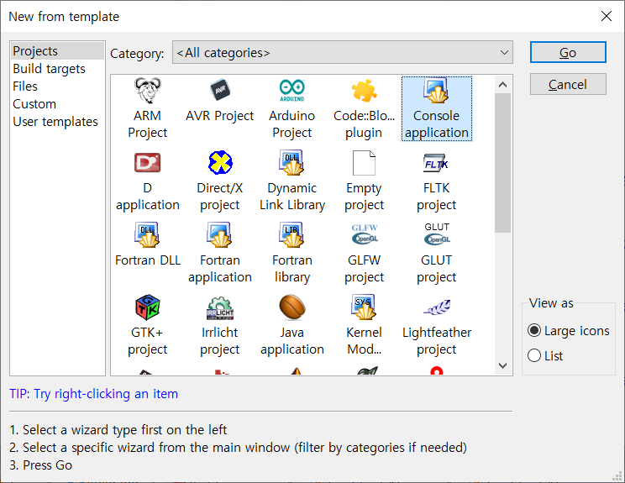

Slide 15
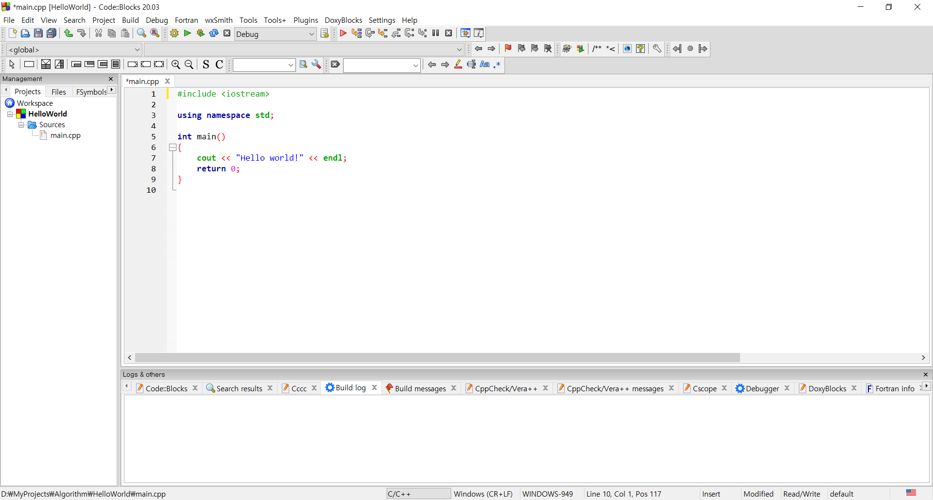
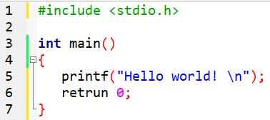
Build & Run: F9
#include <iostream>
using namespace std;
int main()
{
cout << "Hello world!" << endl;
return 0;
}
 | 슬래쉬 | 역슬래쉬
한글폰트 | / | \
영문폰트 | / | \

Slide 16
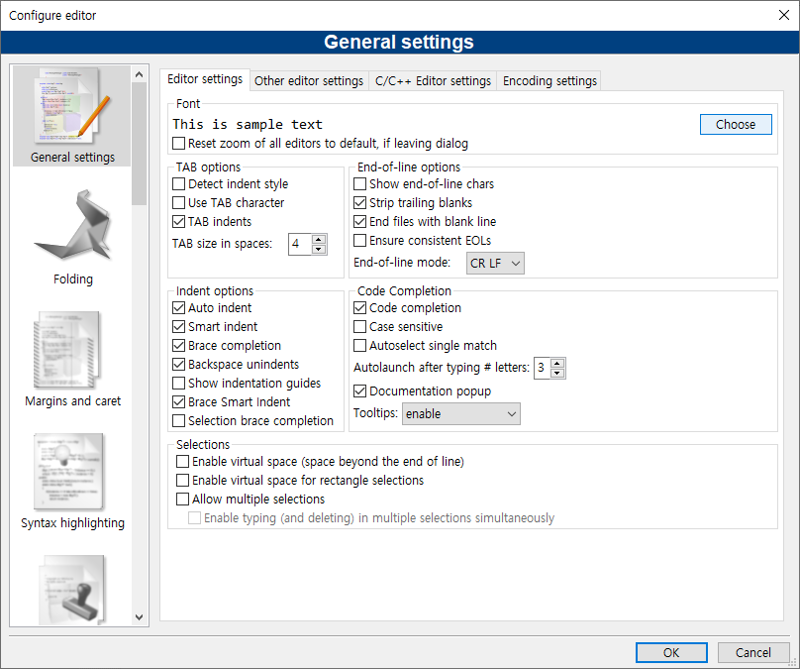
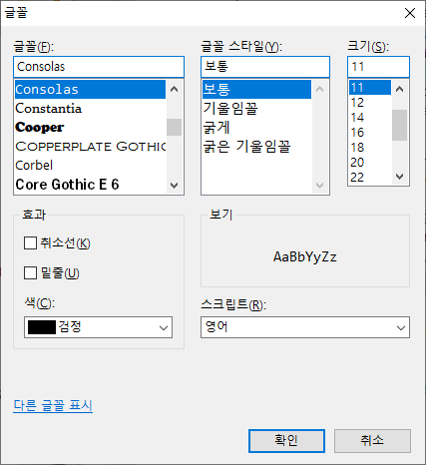
≫ Editor…

Slide 17
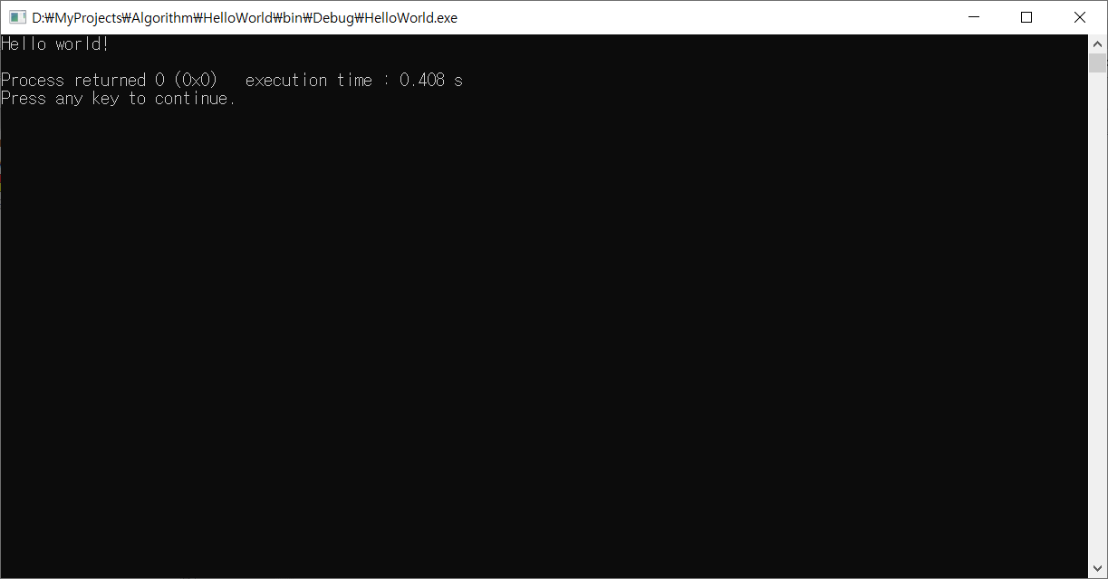
Build & Run: F9

Slide 18

OJ 사용법
OJ(온라인 저지)란?
  프로그래밍 대회에서 프로그램들을 시험할 목적으로 만들어진 온라인 시스템이다. 대회 연습용으로 사용되기도 한다.
  본 수업용 OJ
    https://soj.datahub.pe.kr

Slide 19
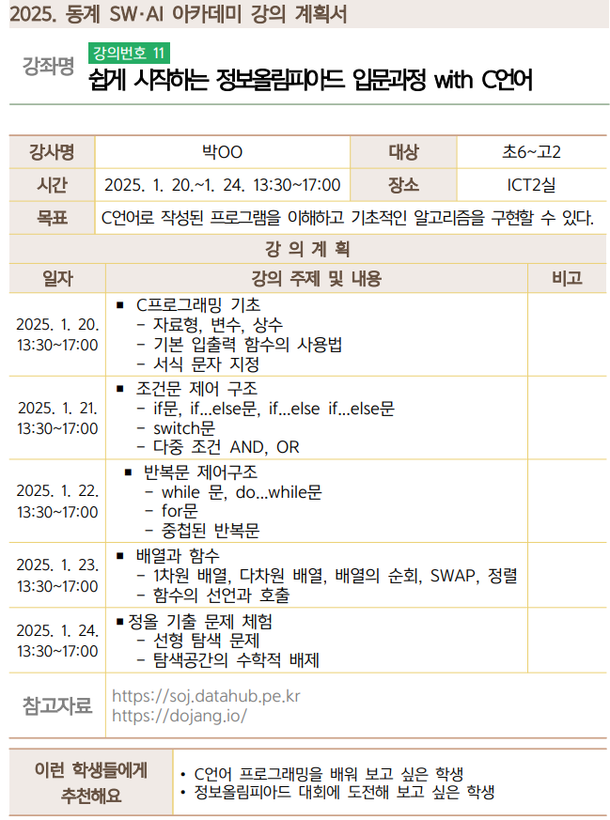
Online Judge 프로그램 접속 계정 정보
순번 | 소속학교 | 학년 | 이름 | ID | PW
1 | 남평초등학교 | 초5 | 정현재 | coi01 | ojpw01
2 | 산성초등학교 | 초6 | 김도현 | coi02 | ojpw02
3 | 청주대성초등학교 | 초6 | 우성윤 | coi03 | ojpw03
4 | 남이초등학교 | 초6 | 전우재 | coi04 | ojpw04
5 | 서전중학교 | 중2 | 곽민주 | coi05 | ojpw05
6 | 청주동중학교 | 중2 | 김제노 | coi06 | ojpw06
7 | 청주중앙중학교 | 중2 | 반지수 | coi07 | ojpw07
8 | 세광중학교 | 중2 | 송유근 | coi08 | ojpw08
9 | 남성중학교 | 중2 | 이다연 | coi09 | ojpw09
10 | 원평중학교 | 중1 | 김민지 | coi10 | ojpw10
11 | 청주중학교 | 고1 | 이유준 | coi11 | ojpw11
순번 | 소속학교 | 학년 | 이름 | ID | PW

Slide 20
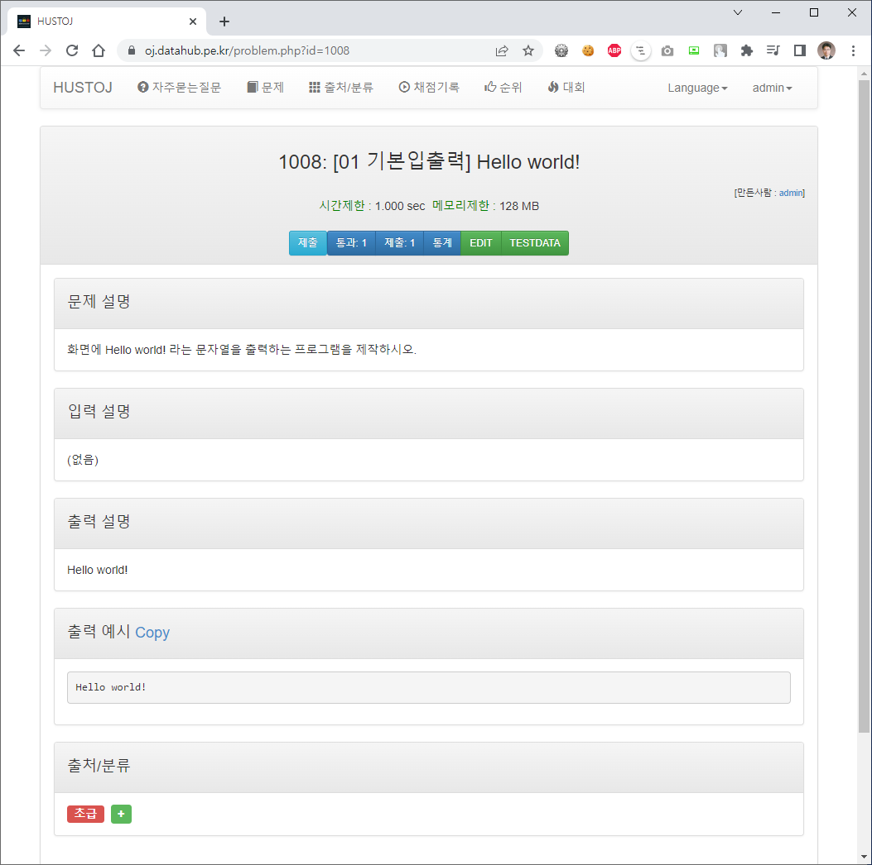
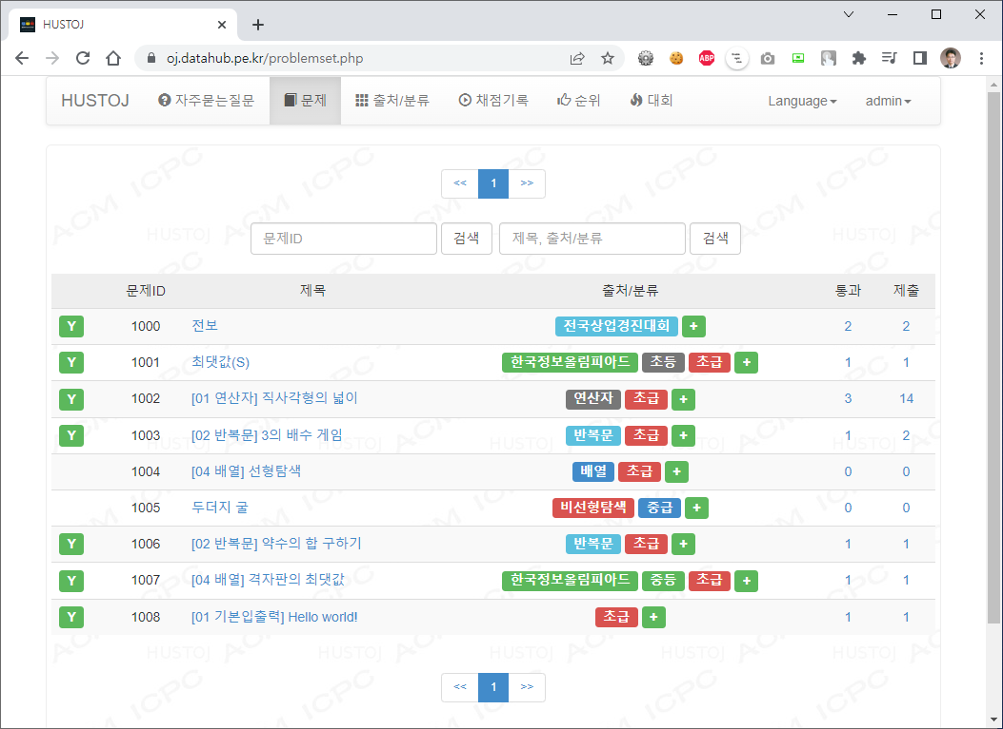
OJ 사용법
파일제출
  CodeBlock 등 IDE에서 프로그램 작성
  완성된 프로그램을 OJ에 업로드 후
  채점 결과 확인
  채점 결과 종류
    모두 맞음
    틀림 | 정확도: __%
    실행중 에러 | 정확도: __%
    컴파일 에러

Slide 21
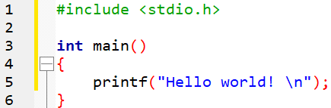
Hello World 예제
기본 예제
main() 함수
  프로그램의 시작 지점
  { } 시작과 끝을 의미
printf("Hello world! \n");
  printf() 함수: 표준 출력 장치에 출력하는 기능을 하는 함수
  인수: "Hello world! \n" 를 printf 라는 함수에 전달
#include <stdio.h>
  표준 입출력 함수들에 대한 정보를 가지고 있는 stdio.h 라는 파일을 불러온다.
문장의 끝
  함수 내에 존재하는 문장의 끝에는 세미콜론 문자 ; 를 붙여준다.
// 주석문
/*
여러줄 주석
*/

Slide 22
C언어의 자료형(data type)
정수형
  char
    (문자형) - 숫자도 저장하지만 주로 문자를 저장함
    character
  short
    short int
  int
    integer
  long
    long integer
  long long
    64bit long

Slide 23
수의 표현 방식
정수(양수)의 표현 - unsigned
0 | 0 | 0 | 0 | 0 | 0 | 0 | 0
0
1 | 1 | 1 | 1 | 1 | 1 | 1 | 1
255
0 | 0 | 0 | 0 | 0 | 0 | 0 | 1
1
:
0 | 0 | 0 | 0 | 0 | 0 | 1 | 0
2
1 | 0 | 0 | 0 | 0 | 1 | 0 | 0
132
0 | 0 | 0 | 0 | 0 | 0 | 1 | 1
3
1 | 0 | 0 | 0 | 0 | 0 | 1 | 1
131
0 | 0 | 0 | 0 | 0 | 1 | 0 | 0
4
1 | 0 | 0 | 0 | 0 | 0 | 1 | 0
130
:
1 | 0 | 0 | 0 | 0 | 0 | 0 | 1
129
0 | 1 | 1 | 1 | 1 | 1 | 1 | 1
127
1 | 0 | 0 | 0 | 0 | 0 | 0 | 0
128
Notes:
음수를 표현하는 방법
1) 부호화 절대치법 : 가산기로 덧셈 불가
2) 1의 보수법 : 덧셈 가능하나 -0 개념
3) 2의 보수법 : 모두 OK

Slide 24
수의 표현 방식
정수 (양수, 음수)의 표현 - signed
양수 음수
0 | 0 | 0 | 0 | 0 | 0 | 0 | 0
0
1 | 1 | 1 | 1 | 1 | 1 | 1 | 1
-1
1
:
1111 1000 (-?)
0000 0111 2의보수
0 | 0 | 0 | 0 | 0 | 0 | 0 | 1
0 | 0 | 0 | 0 | 0 | 0 | 1 | 0
2
1 | 0 | 0 | 0 | 0 | 1 | 0 | 0
-124
0 | 0 | 0 | 0 | 0 | 0 | 1 | 1
3
1 | 0 | 0 | 0 | 0 | 0 | 1 | 1
-125
0 | 0 | 0 | 0 | 0 | 1 | 0 | 0
4
1 | 0 | 0 | 0 | 0 | 0 | 1 | 0
-126
:
1 | 0 | 0 | 0 | 0 | 0 | 0 | 1
-127
0 | 1 | 1 | 1 | 1 | 1 | 1 | 1
127
1 | 0 | 0 | 0 | 0 | 0 | 0 | 0
-128

Slide 25
수의 표현 방식
큰 수의 표현
0 | 0 | 0 | 0 | 0 | 0 | 0 | 0
0 | 0 | 0 | 0 | 0 | 0 | 0 | 0
0
0 | 0 | 0 | 0 | 0 | 0 | 0 | 0
0 | 0 | 0 | 0 | 0 | 0 | 0 | 1
1
0 | 0 | 0 | 0 | 0 | 0 | 0 | 0
0 | 0 | 0 | 0 | 0 | 0 | 1 | 0
2
0 | 0 | 0 | 0 | 0 | 0 | 0 | 0
0 | 0 | 0 | 0 | 0 | 0 | 1 | 1
3
0 | 0 | 0 | 0 | 0 | 0 | 0 | 0
0 | 0 | 0 | 0 | 0 | 1 | 0 | 0
4
:
0 | 1 | 1 | 1 | 1 | 1 | 1 | 1
1 | 1 | 1 | 1 | 1 | 1 | 1 | 1
32767
2¹⁵-1
1 | 0 | 0 | 0 | 0 | 0 | 0 | 0
0 | 0 | 0 | 0 | 0 | 0 | 0 | 0
-32768
-2¹⁵

Slide 26
수의 표현 방식
더 큰 수의 표현
0 | 0 | 0 | 0 | 0 | 0 | 0 | 0
0 | 0 | 0 | 0 | 0 | 0 | 0 | 0
0 | 0 | 0 | 0 | 0 | 0 | 0 | 0
0 | 0 | 0 | 0 | 0 | 0 | 0 | 0
0
0 | 0 | 0 | 0 | 0 | 0 | 0 | 0
0 | 0 | 0 | 0 | 0 | 0 | 0 | 0
0 | 0 | 0 | 0 | 0 | 0 | 0 | 0
0 | 0 | 0 | 0 | 0 | 0 | 0 | 1
1
0 | 0 | 0 | 0 | 0 | 0 | 0 | 0
0 | 0 | 0 | 0 | 0 | 0 | 0 | 0
0 | 0 | 0 | 0 | 0 | 0 | 0 | 0
0 | 0 | 0 | 0 | 0 | 0 | 1 | 0
2
0 | 0 | 0 | 0 | 0 | 0 | 0 | 0
0 | 0 | 0 | 0 | 0 | 0 | 0 | 0
0 | 0 | 0 | 0 | 0 | 0 | 0 | 0
0 | 0 | 0 | 0 | 0 | 0 | 1 | 1
3
0 | 0 | 0 | 0 | 0 | 0 | 0 | 0
0 | 0 | 0 | 0 | 0 | 0 | 0 | 0
0 | 0 | 0 | 0 | 0 | 0 | 0 | 0
0 | 0 | 0 | 0 | 0 | 1 | 0 | 0
4
0 | 0 | 0 | 0 | 0 | 0 | 0 | 0
0 | 0 | 0 | 0 | 0 | 0 | 0 | 0
0 | 0 | 0 | 0 | 0 | 0 | 0 | 0
0 | 0 | 0 | 0 | 0 | 1 | 0 | 1
5
0 | 1 | 1 | 1 | 1 | 1 | 1 | 1
1 | 1 | 1 | 1 | 1 | 1 | 1 | 1
1 | 1 | 1 | 1 | 1 | 1 | 1 | 1
1 | 1 | 1 | 1 | 1 | 1 | 1 | 1
2³¹-1
1 | 0 | 0 | 0 | 0 | 0 | 0 | 0
0 | 0 | 0 | 0 | 0 | 0 | 0 | 0
0 | 0 | 0 | 0 | 0 | 0 | 0 | 0
0 | 0 | 0 | 0 | 0 | 0 | 0 | 0
-2³¹

Slide 27
C언어의 자료형(data type)
용도 | 타입 | 크기 |  | signed(부호있음) | unsigned(부호없음)
정수형 (문자형) | char | 1byte | 8bit | -2⁷ ~ 2⁷-1 (127) | 0 ~ 2⁸-1 (256)
정수형 | short | 2byte | 16bit | -2¹⁵ ~ 2¹⁵-1 (≒3.2만) | 0 ~ 2¹⁶-1 (≒6.5만)
 | int | 4byte | 32bit | -2³¹ ~ 2³¹-1 (≒21억) | 0 ~ 2³²-1 (≒42억)
 | long | 4byte | 32bit | -2³¹ ~ 2³¹-1 (≒21억) | 0 ~ 2³²-1 (≒42억)
 | long long | 8byte | 64bit | -2⁶³ ~ 2⁶³-1 (≒922경) | 0 ~ 2⁶⁴-1 (≒1844경)
실수형 | float | 4byte | 32bit | 3.4x10⁻³⁸ ~ 3.4x10³⁸
 | double | 8byte | 64bit | 1.7x10⁻³⁰⁸ ~ 1.7x10³⁰⁸

Slide 28
변수 (variable)
변수의 의미
  ‘변하는 수’ 라는 의미
  무언가를 기억해야 할 때 사용
  자료를 저장하는 공간에 이름은 붙인 것
  프로그래머가 이름(변수명)을 결정
변수의 사용
  선언을 한 뒤부터 사용 가능
  = 연산자로 값을 할당
  선언과 동시에 할당 가능(초기화)
  초기화 하지 않으면 쓰레기 값
#include <stdio.h>
int main() {
// 변수 선언(초기화 없음)
int age;
// 변수에 값 할당
age = 20;
// 변수 선언(초기화 없음)
int height;
// 변수 선언과 동시에 할당
char blood = 'A';
// 변수 선언과 동시에 할당
double pi = 3.14159;
}
주소 | 내용(값) | 이름
1001 | 20 | age
1002
1003
1004
1005 |  | height
1006
1007
1008
1009 | 'A' | Blood
1010 | 3.14159 | pi
1011
1012
1013
1014
1015
1016
1017

Slide 29
서식문자
#include <stdio.h>
int main() {
int age; // 변수 선언
age = 20; // 변수에 할당
int height, weight;
char blood = 'A'; // 선언과 할당
double pi = 3.141592;
printf("age: %d \n", age);
printf("height: %d \n", height);
printf("blood: %c \n", blood);
printf("pi: %lf \n", pi);
printf("pi: %.2lf \n", pi);
}
서식문자
서식문자 | 출력 형태 | 사용 타입
%c | 단일 문자 | char
%d | 부호 있는 10진 정수 | char, short, int
%i | 부호 있는 10진 정수, %d와 같음
%f, %lf | 부호 있는 10진 실수 | float, double
%s | 문자열 | char[]
%o | 부호 없는 8진 정수 | char, short, int,
%u | 부호 없는 10진 정수
%x | 부호 없는 16진 정수, 소문자 사용
%X | 부호 없는 16진 정수, 대문자 사용
%e | e 표기법에 의한 실수 | float, double
%lld, %llu | 부호 있는, 부호 없는 long long 정수 | long long
%g | 값에 따라서 %f, %e 둘 중 하나를 선택 | float, double
%G | 값에 따라서 %f, %G 둘 중 하나를 선택
%% | % 기호 출력

Slide 30
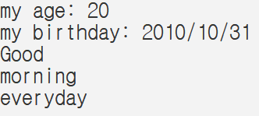
printf 함수
첫 번째 인수로 전달된 문자열의 서식에 맞게 출력
#include <stdio.h>
int main() {
int age = 20;
int year = 2010, month = 10, day = 31;
printf("my age: %d\n", age);
printf("my birthday: %d/%d/%d\n", year, month, day);
printf("Good\nmorning\neveryday\n");
}
// %d : decimal(10진)
%d 의 의미: decimial(10진)
10진수로 출력하라는 의미
// \n : new line

Slide 31
상수 (constant)
1. 매크로 상수
  #define 문 사용
2. 변수의 고정
  const 키워드 사용
#include <stdio.h>
#define PI 3.141592
int main() {
int r = 5;
double s;
// 원면적 구하기 코딩방식①
s = 3.141592*r*r;
// 원면적 구하기 코딩방식②
s = PI*r*r;
printf("%lf\n", s);
}
#include <stdio.h>
int main() {
const double PI=3.141592;
int r = 5;
double s;
// 원면적 구하기 코딩방식①
s = 3.141592*r*r;
// 원면적 구하기 코딩방식②
s = PI*r*r;
printf("%lf\n", s);
}
Notes:
mili = 0.001;
mili = 1.0e-3
micro = 1.0e-6
ton = 1.e+3 = 1000
'A'

Slide 32
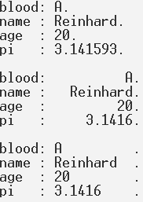
서식문자
#include <stdio.h>
int main() {
char blood = 'A';
int age = 20;
double pi=3.1415926535;
printf("blood: %c. \n", blood);
printf("name : %s. \n", "Reinhard");
printf("age : %d. \n", age);
printf("pi : %lf. \n\n", pi);
printf("blood: %10c. \n", blood);
printf("name : %10s. \n", "Reinhard");
printf("age : %10d. \n", age);
printf("pi : %10.4lf. \n\n", pi);
printf("blood: %-10c. \n", blood);
printf("name : %-10s. \n", "Reinhard");
printf("age : %-10d. \n", age);
printf("pi : %-10.4lf. \n\n", pi);
}
서식 문자의 종류와 그 의미
서식문자 | 출력 형태
%c | 단일 문자
%d | 부호 있는 10진 정수
%i | 부호 있는 10진 정수, %d와 같음
%f, %lf | 부호 있는 10진 실수
%s | 문자열
%o | 부호 없는 8진 정수
%u | 부호 없는 10진 정수
%x | 부호 없는 16진 정수, 소문자 사용
%X | 부호 없는 16진 정수, 대문자 사용
%e | e 표기법에 의한 실수
%lld, %llu | 부호 있는, 부호 없는 long long 정수
%g | 값에 따라서 %f, %e 둘 중 하나를 선택
%G | 값에 따라서 %f, %G 둘 중 하나를 선택
%% | % 기호 출력
[기본서식]
[오른쪽 정렬]
[왼쪽 정렬]

Slide 33
연산자(operator)
연산자와 피연산자
5 + 3
피연산자 연산자
이항연산자
  피연산자가 두 개인 연산자
  +, -, x, ÷
단항연산자
  피연산자가 한 개인 연산자
  -, !, ~
C언의 연산자 표기
의미 | 수학 | C언어 | 비고
덧셈 | ＋ | ＋
뺄셈 | － | －
곱셈 | × | * | ∨
나눗셈 | ÷ | / | ∨
나머지 |  | %
같다 | = | == | ∨
다르다 |  | != | ∨
크다 | >, ≥ | >, >=
작다 | <, ≤ | <, <=
그리고 | And | &&
또는 | Or | ||

Slide 34
연산자(operator)
대입 연산자와 산술 연산자
연산자 | 설명 | 결합방향
= | 연산자 오른쪽에 있는 값을 연산자 왼쪽에 있는 변수에 대입한다. 예) num = 20; | ←
+ | 두 피연산자의 값을 더한다. 예) num = 4+3; | →
- | 왼쪽 피연산자의 값에서 오른쪽 피연산자 값을 뺀다. 예) num = 4-3; | →
* | 두 피연산자의 값을 곱한다. 예) num = 4*3; | →
/ | 왼쪽의 피연산자 값을 오른쪽 피연산자 값으로 나눈 몫을 구한다. 예) num = 7/3; | →
% | 왼쪽의 피연산자 값을 오른쪽 피연산자 값으로 나눈 나머지를 구한다. 예) num = 7%3; | →

Slide 35
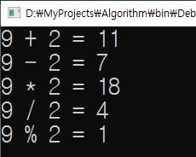
연산자(operator)
대입 연산자와 산술 연산자 실습
#include <stdio.h>
int main() {
int n1 = 9, n2 = 2, res;
res = n1 + n2;
printf("%d + %d = %d \n", n1, n2, res);
res = n1 - n2;
printf("%d - %d = %d \n", n1, n2, res);
printf("%d * %d = %d \n", n1, n2, n1*n2);
printf("%d / %d = %d \n", n1, n2, n1/n2);
printf("%d %% %d = %d\n", n1, n2, n1%n2);
}

Slide 36
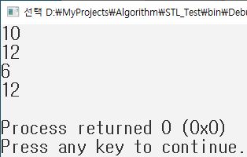
연산자(operator)
증감 연산자
연산자 | 연산의 예 | 의미 | 결합성
++a | printf("%d", ++a) | 선 증가, 후 연산 | ←
a++ | printf("%d", a++) | 선 연산, 후 증가 | ←
--b | printf("%d", --b) | 선 감소, 후 연산 | ←
b-- | printf("%d", b--) | 선 연산, 후 감소 | ←
#include <stdio.h>
int main() {
int a=10;
printf("%d\n", a++);
printf("%d\n", ++a);
int x=2, y=3;
printf("%d\n", (x++)*(y++));
printf("%d\n", (x*y));
}

Slide 37
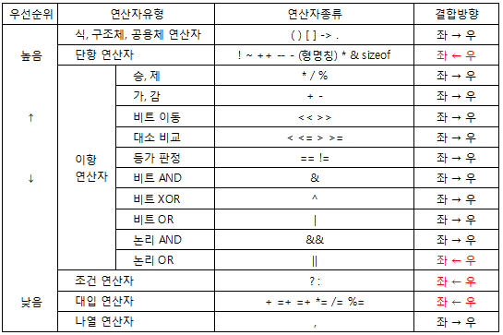
연산자(operator)
연산자의 우선순위와 결합방향
꼭 기억해야할 연산자 우선순위
  ()
  ++ -- !
  * / %
  + -
  =
좌 → 우

Slide 38


연산자(operator)
연산자 우선순위 실험
연산자 결합방향 실험
#include <stdio.h>
int main(void) {
int a = 10+4*3-1;
printf("%d \n", a);
int b = 10+4*(3-1);
printf("%d \n", b);
int r=4+5*6/(2+1)+15-5*2;
printf("%d \n", r);
}
#include <stdio.h>
int main(void)
{
int r = 10-1-2-3+4+5;
printf("%d \n", r);
int a=3, b=4, c=5, d=6;
a = b = c = d;
printf("%d %d %d %d", a,b,c,d);
}

Slide 39
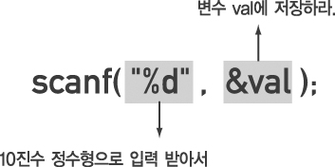
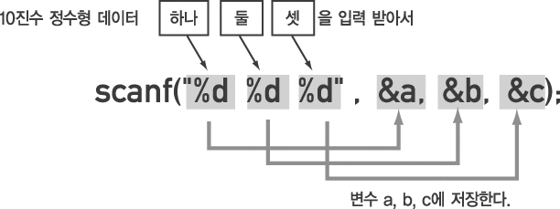
scanf() 함수를 이용한 입력
#include <stdio.h>
int main() {
int n1, n2;
printf("input n1: ");
scanf("%d", &n1);
printf("input n2: ");
scanf("%d", &n2);
printf("%d + %d = %d\n",n1, n2, n1+n2);
printf("input two nums:\n");
scanf("%d %d", &n1, &n2);
printf("%d * %d = %d\n", n1, n2, n1*n2);
return 0;
}
OJ에 제출
키보드로부터 정수 입력을 위한 scanf 함수의 호출

Slide 40
연습문제 – 직사각형의 넓이
문제
  두 점의 x, y 좌표를 입력 받아서, 두 점이 이루는 직사각형의 넓이를 계산하여 출력하는 프로그램을 작성하시오. (x1<x2, y1<y2)
  실행의 예
정답
OJ에 제출
#include <stdio.h>
int main() {
int x1, y1;
int x2, y2;
}
scanf("%d %d", &x1, &y1);
scanf("%d %d", &x2, &y2);
int s = (x2-x1)*(y2-y1);
printf("%d\n", s);
  2 4
  4 8
  8
y
(x2, y2)
(x1, y1)
x

Slide 41
제어문
조건문
  if 문
    단순 if
    if … else
    if … else if … else
  switch문
    case
    default
반복문
  while 문
  do…while 문
  for문
기타
  break 문
  continue 문

Slide 42
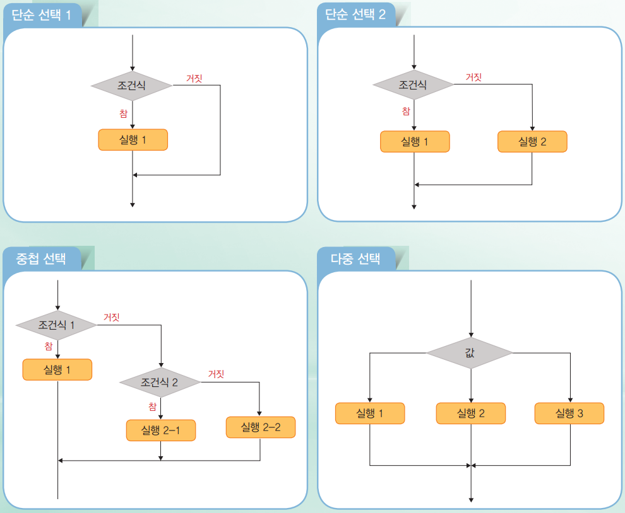
선택 실행 구조
if 문
예시
  100점이면 congratulation 출력
if … else 문
예시
  60점 이상이면 "Pass", 아니면 "Fail"

Slide 43
선택 실행 구조
if … else if … else 문
예시
  90점 이상이면 A, 80점 이상이면 B,
  그 외에는 C
switch 문
예시
  ↑ : 전진, ← : 좌회전, → : 우회전

Slide 44


조건문 – if
단순 if 문
  특정 조건을 만족하는 경우 해야 할 일이 있을 때 사용
  처리해야 할 명령어가 2개 이상인 경우 반드시 중괄호로 묶어야 함
#include <stdio.h>
int main() {
int score;
printf("input score: ");
scanf("%d", &score);
if(score == 100)
printf("Perfect!\n");
if(score >= 60) {
printf("You good!\n");
printf("Test passed.\n");
}
return 0;
}

Slide 45
연산자(operator)
비교 연산자(관계 연산자)
  두 피연산자의 관계(크다, 작다 혹은 같다)를 따지는 연산자
  true(논리적 참, 1), false(논리적 거짓, 0) 반환
연산자 | 연산의 예 | 의미 | 결합성
== | a == b | a와 b가 같은가 | →
!= | a != b | a와 b가 같지 않은가 | →
< | a < b | a가 b보다 작은가 | →
> | a > b | a가 b보다 큰가 | →
<= | a <= b | a가 b보다 작거나 같은가 | →
>= | a >= b | a가 b보다 크거나 같은가 | →

Slide 46
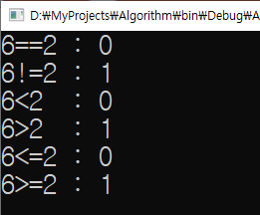
연산자(operator)
비교 연산자(관계 연산자)
  모든 연산자는 계산 결과를 반환한다.
  비교연산자는 참(true) 이면 1을, 거짓(false)이면 0을 반환한다.
#include <stdio.h>
int main() {
int a=6, b=2;
printf("%d==%d : %d\n", a, b, a==b);
printf("%d!=%d : %d\n", a, b, a!=b);
printf("%d<%d : %d\n", a, b, a<b);
printf("%d>%d : %d\n", a, b, a>b);
printf("%d<=%d : %d\n", a, b, a<=b);
printf("%d>=%d : %d\n", a, b, a>=b);
}

Slide 47
조건문 – if
if … else 문
  특정 조건을 만족하는 경우 A를 하고 만족하지 않는 경우 B를 수행할 때 사용
  점수를 입력 받아 60점 이상이면 ‘You passed!’ 를 아니면 ‘Failed.’ ‘Retry it.’ 을 출력하는 프로그램을 작성하시오.
#include <stdio.h>
int main()
{
int score;
printf("input score: ");
scanf("%d", &score);
if(score >= 60)
printf("You passed!\n");
else {
printf("Failed.\n");
printf("Retry it.\n");
}
return 0;
}

Slide 48
조건문 – if
OJ에 제출
if … else if … else 문
  점수를 입력 받아 90점 이상이면 'A', 80점 이상이면 'B', 70점 이상이면 'C', 그 밖의 경우 'F'를 출력하는 프로그램을 작성하시오.
#include <stdio.h>
int main() {
int score;
char grade;
printf("input score: ");
scanf("%d", &score);
if(score >= 90)
grade = 'A';
else if(score >= 80)
grade = 'B';
else if(score >= 70)
grade = 'C';
else
grade = 'F';
printf("grade: %c\n", grade);
return 0;
}

Slide 49
연습문제
OJ에 제출
BMI 계산
  체질량지수는 자신의 몸무게(kg)를 키의 제곱(m)으로 나눈 값입니다.
  몸무게(kg단위)와 키(cm단위)를 입력받아 BMI를 계산하여 소수점 둘째 자리까지 출력하고,
  BMI 수치에 따른 결과를 출력하시오.
    18.5 미만이면 ‘저체중’
    18.5 ~ 23미만이면 '정상'
    23.0 ~ 25 미만이면 '과체중'
    25.0 이상부터는 '비만'
#include <stdio.h>
int main() {
double w; // 몸무게
double h; // 키
double bmi;
scanf("%lf", &w);
scanf("%lf", &h);
}
h = h / 100;
bmi = w / (h*h);
printf("%.2lf\n", bmi);
if(bmi < 18.5)
puts("저체중");
else if(bmi < 23)
puts("정상");
else if(bmi < 25)
puts("과체중");
else
puts("비만");

Slide 50
연산자(operator)
논리 연산자
  and, or, not을 표현하는 연산자
  true(1), false(0) 반환
연산 | C연산자 | 연산의 예 | 의미 | 결합성
AND | && | a && b | true면 true 리턴 | →
OR | || | a || b | 하나라도 true면 true 리턴 | →
NOT | ! | !a | true면 false를, false면 true 리턴 | →

Slide 51
조건문 – if
필기/실기 모두 60점 이상이어야 합격
필기/실기 둘 중 하나만 60점 이상이면 합격
#include <stdio.h>
int main() {
int pilgi, silgi;
printf("필기와 실기 점수를 입력: ");
scanf("%d %d", &pilgi, &silgi);
if(pilgi>=60 && silgi>=60)
printf("You passed!\n");
else {
printf("Failed.\n");
printf("Retry it.\n");
}
return 0;
}
#include <stdio.h>
int main() {
int pilgi, silgi;
printf("필기와 실기 점수를 입력: ");
scanf("%d %d", &pilgi, &silgi);
if(pilgi>=60 || silgi>=60)
printf("You passed!\n");
else {
printf("Failed.\n");
printf("Retry it.\n");
}
return 0;
}

Slide 52
조건문 – if
점수가 60점 미만이 아니면 합격
필기가 60점미만이 아니고, 실기도 60점 미만이 아니면 합격
#include <stdio.h>
int main() {
int score;
printf("input score: ");
scanf("%d", &score);
if( !(score<60) )
printf("You passed!\n");
else
printf("Failed.\n");
return 0;
}
#include <stdio.h>
int main(){
int pilgi, silgi;
printf("필기와 실기 점수를 입력: ");
scanf("%d %d", &pilgi, &silgi);
if( !(pilgi<60) && !(silgi<60))
printf("You passed!\n");
else
printf("Failed.\n");
return 0;
}

Slide 53
조건문 – switch
#include <stdio.h>
int main() {
int score;
char grade;
printf("input score: ");
scanf("%d", &score);
switch(score / 10) {
case 10:
case 9:
grade = 'A';
break;
case 8:
grade = 'B';
break;
case 7:
grade = 'C';
break;
default:
grade = 'F';
}
printf("grade: %c\n", grade);
return 0;
}
switch 문
  비교·선택 할 조건이 많은 경우 유용
  switch(수식)
    수식은 정수형 변수, 정수형 수식만 가능
  case 값
    값은 정수만 가능
  default: 기본
  break: switch 탈출
score / 10
[정수] 나누기 [정수]는
결과도 정수

Slide 54

연습문제
#include <stdio.h>
int main() {
int n1, n2, res;
char op;
printf("예: 10 + 5\n");
printf("계산할 수식을 입력하세요\n");
scanf("%d %c %d", &n1, &op, &n2);
printf("%d %c %d = %d\n", n1, op, n2, res);
return 0;
}
두 개의 정수와 한 개의 사칙 연산자를 입력받아 사칙연산 결과를 처리하는 프로그램을 작성하시오.
입력되는 모든 숫자는 정수이고, 가운데 연산자는 + - * / % 이외는 없다.
switch(op) {
case '+' : res = n1 + n2; break;
case '-' : res = n1 - n2; break;
case '*' : res = n1 * n2; break;
case '/' : res = n1 / n2; break;
case '%' : res = n1 % n2; break;
}

Slide 55
반복문
반복문의 기능
  특정 영역을 특정 조건이 만족되는 동안에 반복 실행하기 위한 문장
세 가지 형태의 반복문이 제공됨
  while문에 의한 반복
    몇 번 반복해야 하는지 모를 때 사용, ex) 답 맞출 때까지 계속
  do ~ while문에 의한 반복
    일단 한번은 실행하고 그 결과에 따라 다시 반복할 수도 있을 때 사용, ex) 메뉴 입력
  for문에 의한 반복
    반복 횟수가 정해져 있는 경우 주로 사용, ex) 10번 출력

Slide 56
반복문 - while
형식
  반복조건이 참인 동안 반복할 문장을 실행
예시
  n
  1
  while(반복조건)
  반복할 문장;
  2
  int n = 1;
  while(n < 5) {
  printf("%d \n", n);
  n++; // n 1증가
  }
  4
  3
  5
  while(반복조건) {
  반복할 문장1;
  반복할 문장2;
  :
  }
  1
  2
  3
  4

Slide 57
반복문 - while
5회 반복 방법1
5회 반복 방법2
  int c = 0;
  while(c < 5) {
  printf("%d \n", c);
  c++;
  }
  int c = 1;
  while(c <= 5) {
  printf("%d \n", c);
  c++;
  }
  0
  1
  2
  3
  4
  1
  2
  3
  4
  5

Slide 58
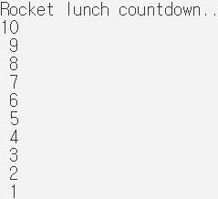
반복문 - while
퀴즈
  카운트 다운 숫자는 얼마까지 출력될까?
  종료 직전 num 값은?
결과
#include <stdio.h>
int main() {
int num = 10; // 10부터 시작
puts("Rocket lunch countdown..");
while(num > 0) { // 0보다 크면
printf("%2d \n", num);
num--; // 1씩 감소하면서…
}
printf("last num:%2d \n", num);
}
  0

Slide 59
반복문 - while
1부터 10까지 누계 구하기
  1 + 2 + 3 + 4 + 5 + 6 + 7 + 8 + 9 + 10
sum | 0 | 1 | 3 | 6 | 10 | 15 | 21 | 28 | 36 | 45 | 55
c | 1 | 2 | 3 | 4 | 5 | 6 | 7 | 8 | 9 | 10 | 11
+
+
+
+
+
+
+
+
+
+
+1
+1
+1
+1
+1
+1
+1
+1
+1
+1
  [초기값]
  sum = 0
  c = 1
  while(c < 11)
  while(c <= 10)
  sum = sum + c
  c = c + 1
  sum = sum + c
  c = c + 1

Slide 60
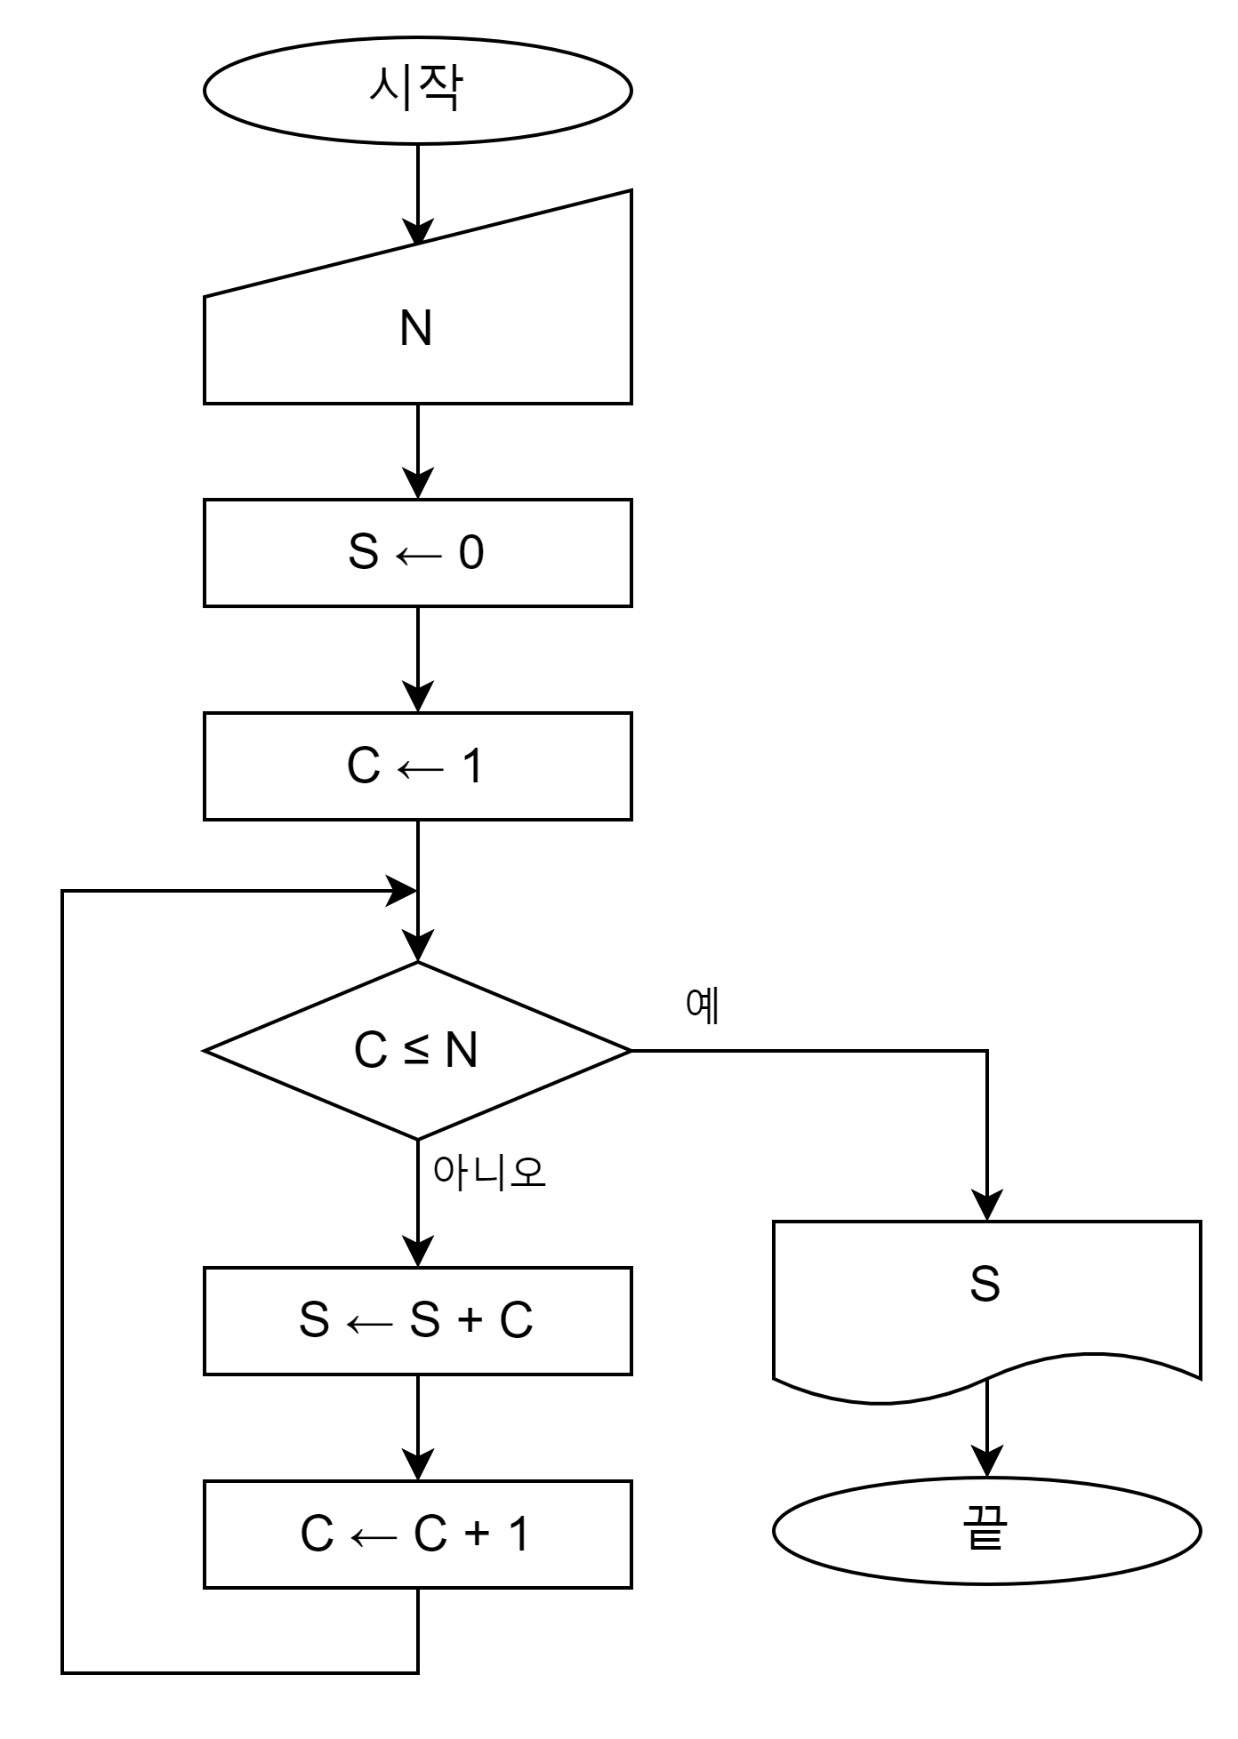
반복문 - while
1부터 10까지 누계 구하기
소스코드
출력
  #include <stdio.h>
  int main() {
  int sum=0, c=1;
  while(c <= 10) {
  sum=sum+c;
  c++;
  }
  printf("%d \n", sum);
  }
STEP | sum | c
1 | 0 | 1
2
3
4
5
6
7
8
9
10
11
  55

Slide 61
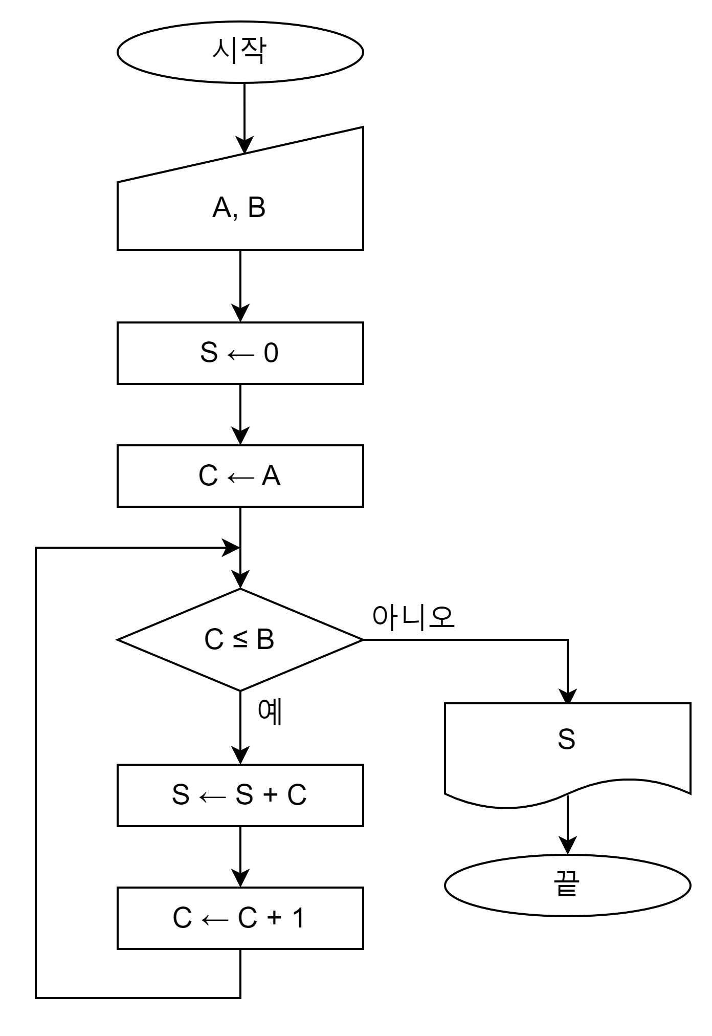
연습문제
while문을 사용하여 두 정수 a와 b를 입력 받아 a부터 b까지 누계를 구하는 프로그램을 작성하시오.
(a < b 라고 가정)
  예
#include <stdio.h>
int main() {
int a, b;
return 0;
}
  1 10
  55

Slide 62
반복문 – do … while
문법
  while문은 조건을 먼저 확인하고 반복 할지 결정하고,
  do…while문은 일단 한 번 해보고 반복 할지 결정한다.
비교
  do {
  반복할 문장1;
  반복할 문장2;
  :
  }
  while(반복조건);
  int main() {
  int n = 1;
  while(n < 1) {
  printf("%d \n", n);
  n++;
  }
  }
  int main() {
  int n = 1;
  do {
  printf("%d \n", n);
  n++;
  }
  while(n < 1);
  }

Slide 63
소인수로 분해하기
문제
  양의 정수 한 개가 입력되었을 때, 그 수를 소인수로 분해하여 출력하는 프로그램을 작성하시오.
입력
  양의 정수 한 개가 입력된다. (2이상)
출력
  그 수를 소인수로 분해하여 오름차순으로 출력한다.
입력과 출력의 예
프로그램
2 420
int main() {
int n;
scanf("%d", &n);
int d=2;
do {
if(n%d==0) {
printf("%d ", d);
n=n/d;
}
else
d++;
}
while(d<=n);
}
2 210
3 105
5 35
7 7
1
입력 예 | 출력 예
420 | 2 2 3 5 7

Slide 64
중첩된 while
중첩된 while
  들여쓰기를 사용하여 반복 내용의 시작과 끝을 명확히 하자!
00:00 부터 ~ 05:59 까지 시간 출력
  while(반복조건1) {
  while(반복조건2) {
  }
  }
#include <stdio.h>
int main() {
int hour=0;
puts("clock time");
while(hour < 6) {
int min = 0;
while(min < 60) {
printf("%02d:%02d ", hour, min);
min++;
}
printf("\n");
hour++;
}
return 0;
}

Slide 65
반복문 - for
for문 형식
실행순서
  ①초기식 ②조건식 ③반복할 문장 ④증감식
  ②조건식 ③반복할 문장 ④증감식
  :
  ②조건식
예시
실행순서
  for(①초기식; ②조건식; ④증감식) {
  ③반복할 문장;
  }
  for(int i=0; i<3; i++) {
  printf("%d\n", i);
  }
①초기식 | ②조건식 | ③반복문장 | ④증감식 | i
i=0 | i<3 | printf(0) | i++ | 1
 | i<3 | printf(1) | i++ | 2
 | i<3 | printf(2) | i++ | 3
 | i<3

Slide 66
반복문 - for
5회 반복 방법1
출력
5회 반복 방법2
출력
  for(int i=0; i<5; i++) {
  printf("%d\n", i);
  }
  for(int i=1; i<=5; i++) {
  printf("%d\n", i);
  }
  0
  1
  2
  3
  4
  1
  2
  3
  4
  5

Slide 67
반복문 - for
1부터 15사이 3의 배수 출력
출력
10부터 1까지 카운트다운
출력
  #include <stdio.h>
  int main() {
  for(int i=3; i<=15; i=i+3)
  printf("%d", i);
  }
  #include <stdio.h>
  int main() {
  puts("Rocket launch countdown…");
  for(int i=10; i>=1; i--)
  printf("%d ", i);
  }
  3
  6
  9
  12
  15
  Rocket launch countdown…
  10 9 8 7 6 5 4 3 2 1

Slide 68
반복문 – for 문과 while 문 비교
for 문
while 문
// 1부터 5까지의 합계를 구하는 프로그램
#include <stdio.h>
int main() {
int sum = 0;
int n;
for(n=1; n<=5; n++) {
sum= sum + n;
printf("sum of 1 to %d: %2d \n", n, sum);
}
return 0;
}
// 1부터 5까지의 합계를 구하는 프로그램
#include <stdio.h>
int main() {
int sum = 0;
int n;
n=1;
while(n<=5) {
sum = sum + n;
printf("sum of 1 to %d: %2d \n", n, sum);
n++;
}
return 0;
}

Slide 69
3의 배수 게임
문제
  3의 배수 게임을 하던 정올이는 3의 배수 게임에서 작은 실수를 계속해서 벌칙을 받게 되었다.
  3의 배수 게임의 왕이 되기 위한 수련 프로그램을 작성해 보자.
  ** 3의 배수 게임이란?
  여러 사람이 순서를 정해 순서대로 수를 부르는 게임이다.
  만약 3의 배수를 불러야 하는 상황이라면,그 수 대신 "박수"를 친다.
입력
  첫 줄에 하나의 정수 n이 입력된다.
  (n은 50미만의 자연수이다)
출력
  1부터 n까지 순서대로 공백을 두고 수를 출력하는데, 3의 배수(3, 6, 9 ...)인 경우 수 대신 영문 대문자 X 를 출력한다.
입력과 출력의 예
입력 예 | 출력 예
7 | 1 2 X 4 5 X 7

Slide 70
공약수 찾기
문제
  입력된 두 자연수의 공약수를 모두 출력하는 프로그램을 작성하시오.
입력
  첫 번째 줄에 두 자연수 a와 b가 공백으로 분리되어 입력된다.
  (1 ≤ a, b ≤ 2,100,000,000)
출력
  a와 b의 공약수를 작은 수부터 큰 수 순서로 공백으로 분리하여 출력한다.
예시
  8 24
  1 2 4 8
프로그램
  #include <stdio.h>
  int main() {
  int a, b;
  scanf("%d %d", &a, &b);
  }
  for(int d=1; d<=a && d<=b; i++) {
  if(a%d==0 && b%d==0)
  printf("%d ", d);
  }
  int main() {
  int a, b;
  scanf("%d %d", &a, &b);
  int min;
  if(a>b) min=b;
  else min=a;
  int d = 1;
  while(d <= min) {
  if(a%d==0 && b%d==0)
  printf("%d ", d);
  d++;
  }
  }

Slide 71
약수의 합 구하기
문제
  한 정수 n을 입력 받아서 n의 모든 약수의 합을 구하는 프로그램을 작성하시오.
  예를 들어 10의 약수는 1, 2, 5, 10이므로 이 값들의 합인 18이 10의 약수의 합이 된다.
입력
  첫번째 줄에 정수 n이 입력된다.
  (단, 1 <= n <= 100,000)
출력
  n의 약수의 합을 출력한다
입력과 출력의 예
고찰
  n의 약수들을 어떻게 알아낼 수 있을까?
입력 예 | 출력 예
5 | 6
입력 예 | 출력 예
10 | 18

Slide 72
약수의 합 구하기
문제
  한 정수 n을 입력 받아서 n의 모든 약수의 합을 구하는 프로그램을 작성하시오.
  예를 들어 10의 약수는 1, 2, 5, 10이므로 이 값들의 합인 18이 10의 약수의 합이 된다.
입력
  첫번째 줄에 정수 n이 입력된다.
  (단, 1 <= n <= 100,000)
출력
  n의 약수의 합을 출력한다
답안 예시
고찰
  n의 약수들을 어떻게 알아낼 수 있을까?
#include <stdio.h>
int main() {
int n;
scanf("%d", &n);
int ans = 0;
printf("%d\n", ans);
return 0;
}
입력 예 | 출력 예
5 | 8
입력 예 | 출력 예
10 | 18
for(int i=1; i<=n; i++) {
if(n%i == 0)
ans = ans + i;
}

Slide 73
반복문 – 중첩된 for
한 학급 1번 부터 30번까지 출력한다.
열 개 학급에 대하여 출력한다.
세 개 학년에 대하여 출력한다.
  int main() {
  for(int c=1; c<=10; c++) {
  printf("[%d반]\n", c);
  for(int n=1; n<=30; n++) {
  printf("%4d ", n);
  }
  printf("\n");
  }
  }
  int main() {
  for(int n=1; n<=30; n++) {
  printf("%4d ", n);
  }
  }

Slide 74
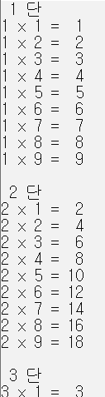
반복문 – 중첩된 for
중첩된 for 문을 이용하여 구구단 출력하기
  #include <stdio.h>
  int main() {
  for(int d=1; d<=5; d++) { // 1단부터 5단까지
  printf(" %d 단\n", d);
  for(int x=1; x<=9; x++) { // x1부터 x9까지
  printf("%d x %d = %2d \n", d, x, d*x);
  }
  printf("\n");
  }
  return 0;
  }

Slide 75
반복문 – 중첩된 for
연습문제
  삼각형의 밑변 길이 정수 a를 입력 받아 중첩된 반복문을 이용하여 아래 그림과 같은 직각 삼각형 모양을 출력하는 프로그램을 작성 하시오.
정답
#include <stdio.h>
int main() {
}
  *
  **
  ***
  ****
  *****
  ******
  *******
  1개
  2개
  3개
  4개
  5개
  :
  a개
int main(void) {
int a;
scanf("%d", &a);
for(int n=1; n<=a; n++) {
for(int s=1; s<=n; s++) {
printf("*");
}
printf("\n");
}
}

Slide 76
반복문 – 중첩된 for
연습문제
  삼각형의 밑변 길이 정수 a를 입력 받아 중첩된 반복문을 이용하여 아래 그림과 같은 직각 삼각형 모양을 출력하는 프로그램을 작성 하시오.
정답
#include <stdio.h>
int main() {
}
  *
  **
  ***
  ****
  *****
  ******
  *******
  공백?+별n개=a개
  ∴ ? = a-n
#include <stdio.h>
int main(void) {
int a;
scanf("%d", &a);
for(int n=1; n<=a; n++) {
for(int s=1; s<=a-n; s++) {
printf(" ");
}
for(int s=1; s<=n; s++) {
printf("*");
}
printf("\n");
}
}
#include <stdio.h>
int main(void) {
int a;
scanf("%d", &a);
for(int n=1; n<=a; n++) {
for(int s=1; s<=a; s++) {
if(s<=a-n) // a-n개의 공백
printf(" ");
else
printf("*");
}
printf("\n");
}
}

Slide 77
제어문 – break
break 문
  switch, for, while, do ~ while문의 영역을 빠져 나오기 위해 사용
  가장 가까운 루프를 벗어난다.
사용 예
  1+2+3+···+n 의 합이 처음으로 100이상이 될 때, 그 때의 합과 n을 구하는 프로그램을 작성하시오.
#include <stdio.h>
int main() {
int sum=0, n;
for(n=1; true; n++) {
sum = sum + n;
if(sum >= 100)
break;
}
printf("n: %d, sum: %d \n", n, sum);
return 0;
}

Slide 78
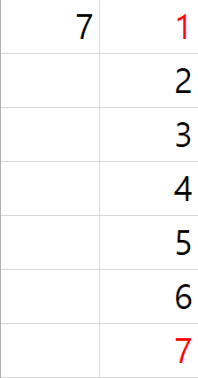
소수 판별
문제
  3 이상의 자연수(n)가 입력되었을 때, 소수 여부를 판별하는 프로그램을 작성해 보자.
  (3 ≤ n ≤ 1,000,000)
입력과 출력 예시
프로그램
#include <stdio.h>
int main() {
int n;
scanf("%d", n);
}
입력 예 | 출력 예
41 | prime
111 | composite
for(d=2; d<n; d++) {
if(n%d==0) break;
}
if(d<n) printf("composite");
else printf("prime");

Slide 79
제어문 – continue
continue 문
  반복문 내에서 사용되며, 남겨진 반복내용을 중단하고 다음 반복을 시작한다.
사용 예
  1부터 20까지의 정수 중에서 홀수만을 출력하시오. (for, continue 문을 사용할 것.)
#include <stdio.h>
int main() {
int i;
for(i=1; i<=20; i++) {
if(i%2==0)
continue;
printf("%3d ", i);
}
return 0;
}

Slide 80
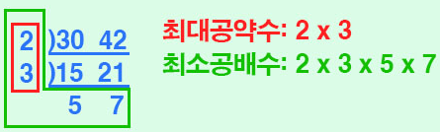
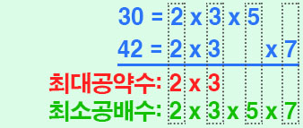
최대공약수와 최소공배수
최대공약수
  Greatest Common Divisor, GCD
  공약수: 여러 수의 공통된 약수
  최대공약수: 여러 수의 공약수 중 최대인 수
  G = gcd(30, 42) = 6
  L = lcm(30, 42) = 210
최소공배수
  Lowest Common Multiple, LCM
  공배수: 여러 수의 공통된 배수
  최소공배수: 공배수 중 최소인 수
  A = 30, B = 42
  A × B = G × L
  30 × 42 = 6 × 210

Slide 81
최대공약수 구하기
공약수 탐색 전략
  a < b 조건 이용
  공약수는 1 부터 a 사이에 존재
  a부터 1순서로 탐색
실행결과
소스코드
int main() {
int a, b;
scanf("%d %d", &a, &b);
printf("test at ");
for(int i=a; i>=1; i--) {
printf("%d ", i);
if(a%i==0 && b%i==0) {
printf("\nfound: %d\n", i);
break;
}
}
}

Slide 82
최대공약수 구하기
#include <stdio.h>
int main() {
int a, b;
scanf("%d %d", &a, &b);
int d=2, G=1;
printf("%d\n", G);
}
문제
  두 수 a, b를 입력 받아 최대공약수를 출력하는 프로그램을 작성하시오.
  예를 들어, 12과 16의 최대공약수는 4이다.
고찰
  while 문이 적합한가?
  do … while 문이 적합한가?
프로그램
2 30 42
3 15 21
5 7
  30 42
  6
do {
if(a%d==0 && b%d==0) {
//printf("[%d] ", d);
G = G*d;
a=a/d;
b=b/d;
}
else
d++;
}
while(d<a && d<b);

Slide 83
최대공배수 구하기
문제
  두 수 a, b를 입력 받아 최대공배수를 출력하는 프로그램을 작성하시오.
  예를 들어, 6과 8의 최소공배수는 24이다.
전략
  방금 전에 만든 최대공약수 프로그램을 약간 개조하자!
A × B = G × L
  6 8
  24

Slide 84
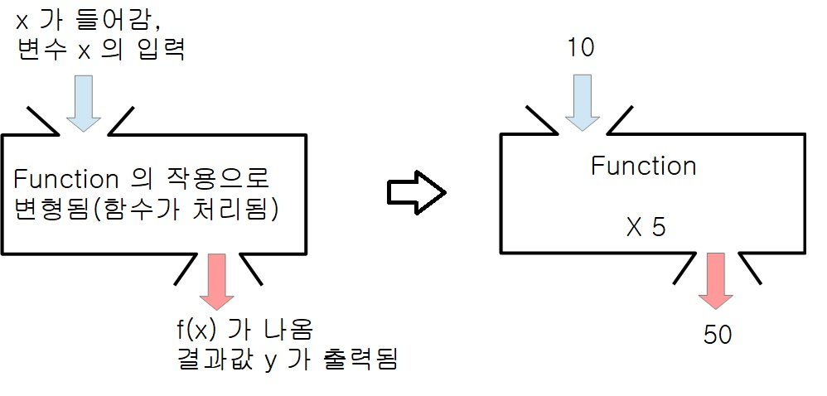
함수
함수(function) 란?
  특정한 처리·기능을 수행하는 코드를 하나로 묶어 둔 것.
  특정 인자를 받아 결과값을 반환하는 개체를 말하기 때문에 서브루틴(subroutine)이라고도 한다.
함수 사용의 효과
  코드들을 기능 단위로 묶을 수 있기 때문에 프로그램을 이해하고 만들기 쉽게 한다.
함수의 종류
  내장 함수
  사용자정의 함수
  매크로 함수
함수=프로시저=메소드

Slide 85
내장 함수
헤더파일의 종류
종류 | 기능 | 내장함수
stdio.h | 표준 입출력 함수 등을 정의 | printf( ), scanf( ), gets( ), getchar( ), puts( ), putchar( ), fgetc( ), fgets( ), fputc( ), fputs( ), fopen( ), fclose( ) 등
conio.h | 직접 콘솔 입출력 함수 등을 정의 | getch( ), getche( ), putch( ), cgets( ) 등
math.h | 수학 함수와 매크로 정의 | sin( ), cos( ), tan( ), exp( ), log( ), sqrt( ), abs( ), fabs( ), pow( ), fmod( ) 등
string.h | 문자열 처리 함수 정의 | strlen,(), strcat( ), strcpy( ), strcmp( ), strncat( ) 등
ctype.h | 문자 검사 매크로 정의 | isalpha( ), islower( ), isupper( ), tolower( ), toupper( ) 등

Slide 86
사용자 정의 함수
형식
예
  [함수의 리턴형] 함수명([인수1,인수2…])
  {
  문장1;
  문장2;
  …
  …
  문장n;
  [return] [리턴값]
  }
[리턴형] 함수명 (인수)
int main () {
함수의 몸체
}
int add(int a, int b) {
int sum = a + b;
return sum;
}
char upper(char ch) {
return ch-32;
}
인수
함수명
다섯배
함수의 몸체
반환값
(리턴값)

Slide 87
사용자 정의 함수
함수의 형태
  인수
    없는가?
    있는가? 있다면 한 개인가, 두 개인가?
  리턴값
    없는가?
    있는가? (한 개만 리턴 가능)
  다양한 형태의 함수 모양이 나올 수 있음
형태
인수 | 리턴 | 형태
X | X | void func() void func(void)
X | O | int func() double func(void)
O | X | void func(int ar) void func(char c)
O | O | int func(int ar) int func(int a, int b)

Slide 88
사용자 정의 함수
Case1: 인수 X, 리턴값 X
  기능: "Copyright" 출력
  함수명: output
  인수: 없음
  리턴값: 없음
함수 구현
void output() {
printf("---------------\n");
printf(" function test\n");
printf("---------------\n");
return;
}

Slide 89
사용자 정의 함수
Case2: 인수 O, 리턴 O
  기능: x+y 값을 구한다
  함수명: add
  인수: x, y 2개
  x:int, y:int
  리턴값: x+y
  리턴형: int
함수 구현
int add(int x, int y) {
int sum = x + y;
return sum
}

Slide 90
사용자 정의 함수
함수의 호출
메모리에서 일어나는 일
  지역변수는 함수 호출 시 생성 되고, 함수가 종료되면 자동으로 파괴된다.
#include <stdio.h>
int add(int x, int y) {
int sum = x + y;
return sum;
}
int main() {
int a=5, b=4;
int sum=0;
sum = add(a, b);
printf("%d \n", sum);
}
소속 | 변수 | 값
add | sum | 9
 | y | 5
 | x | 4
copy
소속 | 변수 | 값
main | sum | 0
 | b | 5
 | a | 4
9

Slide 91
사용자 정의 함수
#include <stdio.h>
int add(int a, int b) {
int sum = a + b;
return sum;
}
int pow(int x, int y) {
int r=1;
for(int i=1; i<=y; i++)
r = r*x;
return r;
}
char upper(char ch) {
return ch-32;
}
void output() {
printf("---------------\n");
printf(" function %cest\n", upper('t')); //함수호출
printf("---------------\n");
printf("2+3 = %d\n", add(2,3)); //함수호출
printf("2^3 = %d\n", pow(2,3)); //함수호출
return;
}
int main() {
output(); //함수호출
}
함수 구현

Slide 92
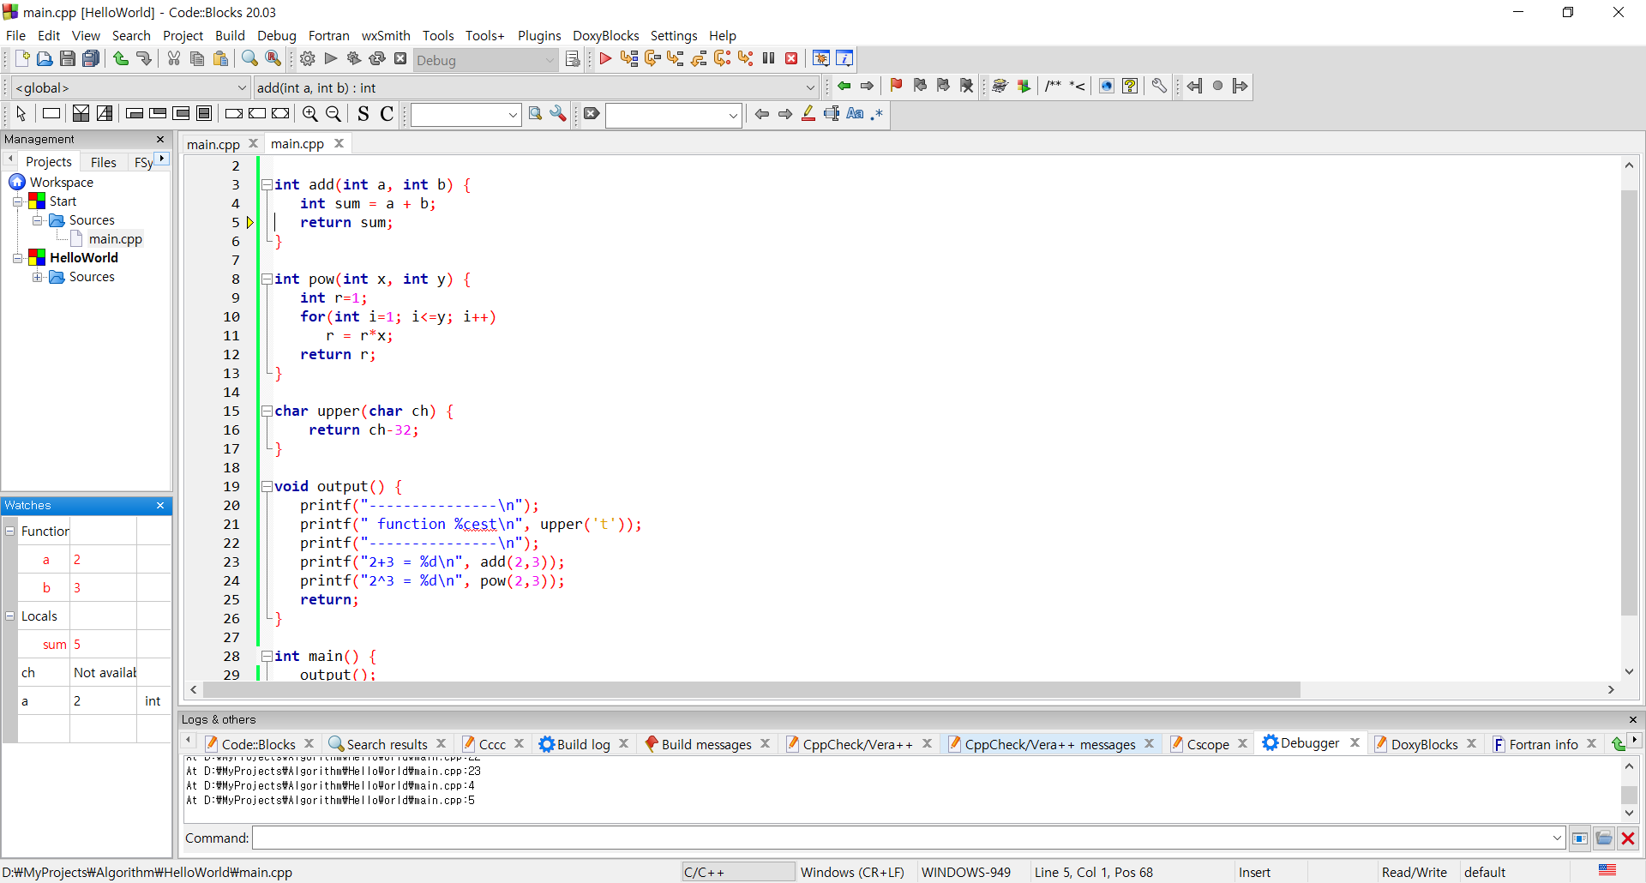
Debugging: Step into [shift]+F7
step into
디버깅 기능을 통해 함수 호출 순서를 차례대로 관찰

Slide 93
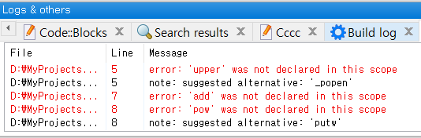
사용자 정의 함수
함수의 프로토타입을 미리 알려준다
#include <stdio.h>
void output() {
printf("---------------\n");
printf(" function %cest\n", upper('t'));
printf("---------------\n");
printf("2+3 = %d\n", add(2,3));
printf("2^3 = %d\n", pow(2,3));
return;
}
int main() {
output();
}
int add(int a, int b) {
int sum = a + b;
return sum;
}
int pow(int x, int y) {
int r=1;
for(int i=1; i<=y; i++)
r = r*x;
return r;
}
char upper(char ch) {
return ch-32;
}
함수 구현
int add(int a, int b);
int pow(int x, int y);
char upper(char ch);

Slide 94
지역변수 / 전역변수
지역변수
  함수 안에서 선언된 변수
  해당 함수 안에서만 사용가능
  초기값이 쓰레기 값이다
  함수가 호출되면 생성되고 함수가 종료되면 사라진다
  동일한 이름의 전역/지역변수가 존재하면 지역변수가 우선한다
  스택에 저장
전역변수
  함수 외부에서 선언된 변수
  어느 함수에서든 사용가능
  초기값이 0 이다
  프로그램이 실행 중이면 항상 존재한다
  프로그램을 이해하기 어렵게 만드므로 꼭 필요한 경우에만 사용하자
  전역공간에 저장

Slide 95
지역변수 / 전역변수
지역변수 예시
전역변수 예시
#include <stdio.h>
// add의 sum과 main의 sum은 동명이인
int add(int a, int b) {
int sum = a + b;
return sum;
}
int main(){
int sum=0;
add(1, 2);
printf("%d\n", sum);
}
#include <stdio.h>
// add의 sum과 main의 sum은 동일변수
int sum;
void add(int a, int b) {
sum = a + b;
}
int main(){
add(1, 2);
printf("%d\n", sum);
}

Slide 96
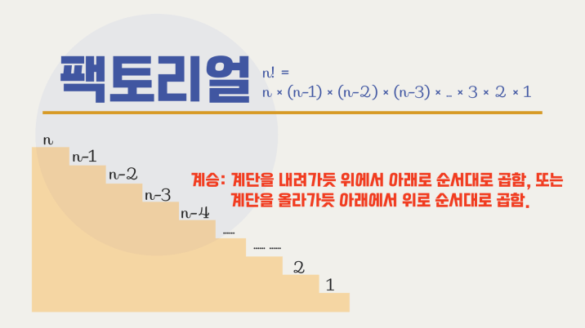
팩토리얼 계산

Slide 97
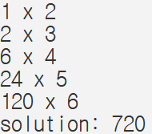
팩토리얼 계산
비 재귀적 해결
  ex) 팩토리얼 계산
답안
?
#include <stdio.h>
int factorial(int n) {
return r;
}
int main() {
printf("6! = %d\n", factorial(6));
}
#include <stdio.h>
int factorial(int n) {
int r=1;
//순서 뒤집어서 계산
for(int a=2; a<=n; a++) {
printf("%d x %d\n", r, a);
r = r * a;
}
return r;
}
int main() {
printf("6! = %d\n", factorial(6));
}
n! = n x (n-1) x (n-2) x … x 1
5! = 5 x 4 x 3 x 2 x 1 = 120
3! = 3 x 2 x 1 = 6

Slide 98
재귀함수
재귀함수
  실행 도중 자기 자신을 호출(재귀 호출)하는 함수
  ex) 팩토리얼 계산
함수 예시
  탈출조건이 없으면 무한루프가 되므로 유의
int factorial(int n) {
if(n >= 2)
return n*factorial(n-1);
else
return 1;
}
// 3항 조건 연산자를 활용하여
// 아래와 같이 표현해도 동일한 효과
int factorial(int n) {
return (n>=2)? n*factorial(n-1) : 1;
}
5! = 5 x 4 x 3 x 2 x 1
5! = 5 x 4!
4! =4x3!
3!=3x2!
2!=2x1!
1!=1
n×f(n-1) … n≥2
1 … n=1
f(n)

Slide 99
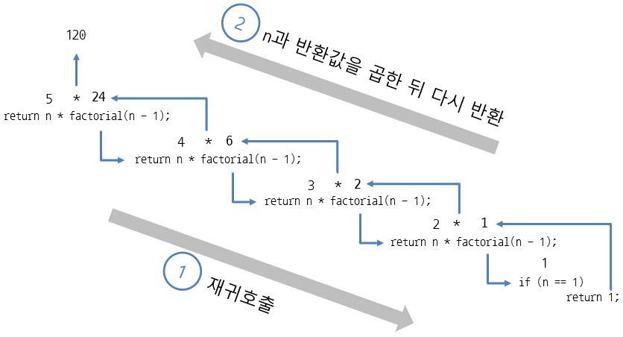
재귀함수
factorial(5)
계산과정
묘사

Slide 100
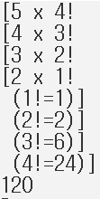
재귀함수
재귀함수 호출 관찰
함수 예시
#include <stdio.h>
int fact(int n) {
if(n >= 2) {
printf("[%d x %d!\n", n, n-1);
int f = fact(n-1);
printf(" (%d!=%d)]\n", n-1, f);
return n*f;
}
else
return 1;
}
int main() {
printf("%d", fact(5));
}

Slide 101
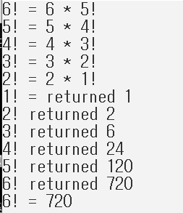
재귀함수
#include <stdio.h>
int factorial(int n) {
printf("%d! = ", n);
if(n >= 2) {
printf("%d * %d!\n", n, n-1);
int ans = n*factorial(n-1);
printf("%d! returned %d\n", n, ans);
return ans;
}
else
printf("returned 1\n") ;
return 1;
}
int main() {
printf("6! = %d\n", factorial(6));
}

Slide 102
재귀 함수 – 연습문제1
피보나치 수 찾기
  첫째 항 및 둘째 항이 1이며, 그 뒤의 모든 항은 바로 앞 두 항의 합인 수열
  처음 여섯 항은 각각 1, 1, 2, 3, 5, 8 이다.
  숫자 K를 입력 받아 K번째에 해당하는 피보나치 수를 출력하는 알고리즘을 작성하시오.
함수 구현
int fibo(int n) {
}

Slide 103
재귀 함수 – 연습문제2
계단을 오르는 방법
  계단을 한 번에 한 칸 또는 두 칸 만 오를 수 있다고 할 때 n 칸으로 되어 있는 계단 전체를 오르는 방법은 몇 가지가 있는가?
  힌트1
    1칸 계단: 1가지 방법
    2칸 계단: 2가지 방법
    3칸 계단은?
  힌트2: n칸 계단에 오르는 방법
      n-2칸 까지 올라온 다음 두 칸 오른다 +
      n-1칸 까지 올라온 다음 한 칸 오른다
함수로 표현
예를 들어,
f(n) : n개의 계단일 때 오르는 방법의 수
f(1) = 1
f(2) = 2
f(3) = f(2) + f(1)
f(4) = f(3) + f(2)
f(5) = f(4) + f(3)
:
f(n) = f(n-1) + f(n-2)

Slide 104
연습문제 풀이: 계단오르기
고찰
점화식 표현
  f(1) = 1
  f(2) = 2
  f(3) = 3
  f(n) = f(n-2)+f(n-1)
계단 | 오르는 방법 |  | 방법 개수 | 방법
⑴ | ① | ① | 1 | 1
⑵ | ①+① ② | ⑴+① ② | 1 1 | 2
⑶ | ①+② ①+①+①, ②+① | ⑴+② ⑵+① | 1 2 | 3
⑷ | ①+①+②, ②+② ①+②+①, ①+①+①+①, ②+①+① | ⑵+② ⑶+① | 2 3 | 5
⑸ | ①+②+②, ①+①+①+②, ②+①+② ①+①+②+①, ②+②+①, ①+②+①+①, … | ⑶+② ⑷+① | 3 5 | 8
⑹ | 생략 생략 | ⑷+② ⑸+① | 5 8 | 13

Slide 105
연습문제 풀이: 계단오르기
#include <stdio.h>
int count(int stairs) {
}
int main() {
int stairs;
scanf("%d", &stairs);
printf("%d\n", count(stairs));
}
함수로 표현
예를 들어,
f(n) : n개의 계단일 때 오르는 방법의 수
f(1) = 1
f(2) = 2
f(3) = f(2) + f(1)
f(4) = f(3) + f(2)
f(5) = f(4) + f(3)
:
f(n) = f(n-1) + f(n-2)
if(stairs == 1)
return 1;
else if(stairs == 2)
return 2;
else
return count(stairs-2) + count(stairs-1);

Slide 106
배열
배열
  같은 형식의 여러 데이터를 하나의 변수에 긴 띠 모양으로 저장하여 사용하는 자료의 집합체
  줄줄이 연결된 타입이 동일한 변수들의 집합
선언
  형식
  선언 예
    kor변수 5개 만듦
    kor[0] ~ kor[4]
  배열의 구조
    0번 인덱스부터 시작됨에 유의
데이터형 배열명[원소의 수]
int kor[5];
kor[0] | kor[1] | kor[2] | kor[3] | kor[4]

Slide 107
배열
대입
  kor[0] = 60;
  kor[1] = 60;
  kor[2] = 60;
  kor[3] = 60;
  kor[4] = 60;
반복문 이용한 대입
  for(i=0; i<5; i++)
  kor[i] = 60;
초기화
  int a[5] = {3,2,7,6,9};
  int b[] = {3,6,5,4};
  int c[5] = {5,8,3};
  int d[5] = {4,};
  static int e[5];

Slide 108
배열
배열의 순회1
배열의 순회2
  #include <stdio.h>
  int main() {
  int a[10]={1,3,7,6,4,8,9,12,2,10};
  // 0번부터 시작하여 n-1에서 끝남에 유의
  for(int i=0; i<10; i++) {
  printf("%4d", a[i]);
  }
  return 0;
  }
  #include <stdio.h>
  int main() {
  int a[10]={1,3,7,6,4,8,9,12,2,10};
  int i;
  // 0번부터 시작하여 n-1에서 끝남에 유의
  i=0;
  while(i<10) {
  printf("%4d", a[i]);
  i++;
  }
  return 0;
  }

Slide 109
배열
배열의 합
피보나치수
  #include <stdio.h>
  void main() {
  int i, sum=0;
  int a[10]={1,3,7,6,4,8,9,12,2,10};
  for(i=0; i<10; i++) {
  sum = sum + a[i];
  }
  printf("sum = %d\n", sum);
  }
  #include <stdio.h>
  void main() {
  int i, fibo[10]={1,1};
  for(i=2; i<10; i++) {
  fibo[i]=fibo[i-1]+fibo[i-2];
  }
  for(i=0; i<10; i++) {
  printf("%4d\n", fibo[i]);
  }
  }

Slide 110
숫자 목록에서 수 찾기(선형탐색)
문제
  n개로 이루어진 정수 목록에서 원하는 수의 위치를 찾으시오.
  단, 입력되는 정수 목록에 같은 수는 없다.
입력
  첫 줄에 한 정수 n이 입력된다.
  (2 <= n <= 100,000)
  둘째 줄에 n개의 정수가 공백으로 구분되어 입력된다.
  (입력되는 모든 정수는 21억 보다 작다)
  셋째 줄에는 찾고자 하는 수가 입력된다.
출력
  찾고자 하는 원소의 위치를 출력한다.
  없으면 -1을 출력한다.
입력과 출력의 예
입력 예 | 출력 예
8 1 2 3 5 7 9 11 15 11 | 7

Slide 111
최댓값 찾기
문제
  9개의 서로 다른 자연수가 주어질 때, 이들 중 최댓값을 찾고 그 값이 몇 번째 수 인지를 구하는 프로그램을 작성하시오.
  예를 들어, 서로 다른 9개의 자연수가 각각 3, 29, 38, 12, 57, 74, 40, 85, 61 라면, 이 중 최댓값은 85이고, 이 값은 8번째 수이다
입력
  첫째 줄부터 아홉째 줄까지 한 줄에 하나의 자연수가 주어진다. 주어지는 자연수 는 100보다 작다.
출력
  첫째 줄에 최댓값을 출력하고, 둘째 줄에 최댓값이 몇 번째 수인지를 출력한다.
입력과 출력의 예
출처
  한국정보올림피아드(2007 지역본선 초등부)
입력 예 | 출력 예
3 29 38 12 57 74 40 85 61 | 85 8

Slide 112
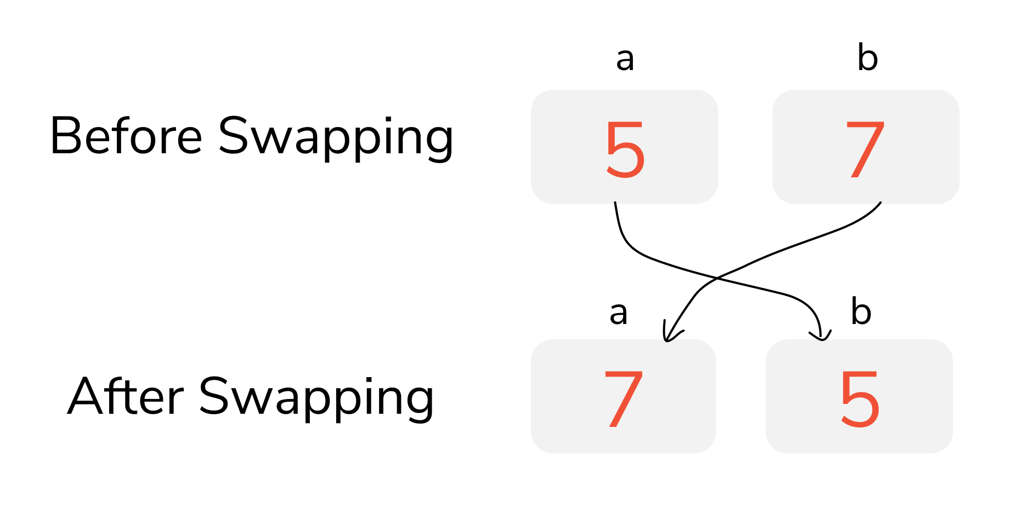
SWAP
두 변수 내용물을 서로 교환하는 연산
잘못된 구현
  #include <stdio.h>
  int main() {
  int a=5, b=7;
  printf("%d %d\n", a, b);
  a=b;
  b=a;
  printf("%d %d\n", a, b);
  return 0;
  }

Slide 113
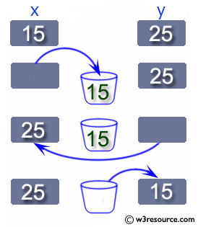
SWAP
두 변수 내용물을 서로 교환하는 연산
임시 변수가 필요함.
올바른 구현
  #include <stdio.h>
  int main() {
  int a=5, b=7;
  printf("%d %d\n", a, b);
  int t=a;
  a=b;
  b=t;
  printf("%d %d\n", a, b);
  return 0;
  }
1단계
2단계
3단계

Slide 114
SWAP
고급 구현
  #include <stdio.h>
  // C++의 Generic과 참조자를 사용
  template <class T>
  inline void SWAP(T& a, T& b)
  {
  T temp = a;
  a = b;
  b = temp;
  }
  int main() {
  int a=5, b=7;
  printf("%d %d\n", a, b);
  SWAP(a, b);
  printf("%d %d\n", a, b);
  return 0;
  }
제네릭과 참조자는 본 수업의 범위를 벗어나는 내용이므로 자세한 설명은 생략한다.

Slide 115
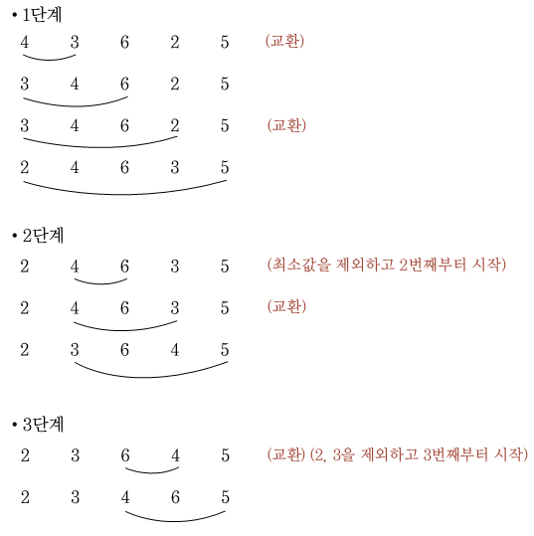
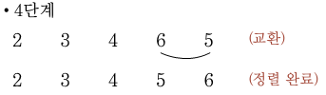
정렬 알고리즘
1회전 (첫 번째 숫자를 결정하기 위함)
선택 정렬
  각 회전마다 최소 값을 찾아 1번째 부터 차례대로 배열
  1회전이 종료될 때 마다 가장 앞쪽부터 차례대로 숫자가 결정됨
  예
    4 3 6 2 5 를 선택정렬
2회전 (두 번째 숫자를 결정하기 위함)
3회전 (세 번째 숫자를 결정하기 위함)
4회전 (네 번째 숫자를 결정하기 위함), 5개를 정렬 하려면 4회전 필요

Slide 116
정렬 알고리즘
구현
1회전
  void selection_sort(int a[], int len)
  {
  int i, j, t;
  for(i=0; i<len-1; i++) {
  for(j=i+1; j<len; j++) {
  if(a[i] > a[j]) {
  t = a[i];
  a[i] = a[j];
  a[j] = t;
  }
  }
  }
  }
i | j
4 | 3 | 6 | 2 | 5
i |  | j
3 | 4 | 6 | 2 | 5
i |  |  | j
3 | 4 | 6 | 2 | 5
i |  |  |  | j
2 | 4 | 6 | 5 | 5

Slide 117
정렬 알고리즘
구현
2회전
  void selection_sort(int a[], int len)
  {
  int i, j, t;
  for(i=0; i<len-1; i++) {
  for(j=i+1; j<len; j++) {
  if(a[i] > a[j]) {
  t = a[i];
  a[i] = a[j];
  a[j] = t;
  }
  }
  }
  }
 | i | j
2 | 4 | 6 | 3 | 5
 | i |  | j
2 | 4 | 6 | 3 | 5
 | i |  |  | j
2 | 3 | 6 | 4 | 5

Slide 118
정렬 알고리즘
구현
3회전
4회전
  void selection_sort(int a[], int len)
  {
  int i, j, t;
  for(i=0; i<len-1; i++) {
  for(j=i+1; j<len; j++) {
  if(a[i] > a[j]) {
  t = a[i];
  a[i] = a[j];
  a[j] = t;
  }
  }
  }
  }
 |  | i | j
2 | 3 | 6 | 4 | 5
 |  | i |  | j
2 | 3 | 4 | 6 | 5
 |  |  | i | j
2 | 3 | 4 | 6 | 5
 |  |  | i | j
2 | 3 | 4 | 5 | 6

Slide 119
정렬 알고리즘
선택 정렬 테스트
  #include <stdio.h>
  // 길이가 len인 배열 a를 오름차순 정렬
  void selection_sort(int a[], int len) {
  int i, j, t;
  for(i=0; i<len-1; i++) {
  for(j=i+1; j<len; j++) {
  if(a[i] > a[j]) {
  t = a[i];
  a[i] = a[j];
  a[j] = t;
  }
  }
  }
  }
  // 길이가 len인 배열 a의 모든 원소를 출력
  void show_array(int a[], int len) {
  for(int i=0; i<len; i++)
  printf("%5d", a[i]);
  printf("\n\n");
  }
  int main() {
  int a[10] = {7, 5, 8, 1, 4, 9, 2, 10, 6, 3};
  show_array(a, 10);
  selection_sort(a, 10);
  show_array(a, 10);
  return 0;
  }
  Quiz) 만약 내림차순 정렬로 바꾸려면 어느 곳을 수정하며 될까?

Slide 120
STL sort() 함수 사용하기
sort() 함수의 사용
  C++의 STL 사용
  #include <algorithm> 필요
  sort(배열시작, 배열끝, [비교함수])
  기본 정렬 방식은 오름차순
비교함수(true일 때 SWAP 됨)
  #include <stdio.h>
  #include <algorithm>
  using namespace std;
  void show_array(int a[], int len) {
  for(int i=0; i<len; i++)
  printf("%5d", a[i]);
  printf("\n\n");
  }
  int main() {
  int a[10] = {7, 5, 8, 1, 4, 9, 2, 10, 6, 3};
  show_array(a, 10);
  sort(a, a+10); // 오름차순 정렬
  show_array(a, 10);
  sort(a, a+10, desc_order); // 내림차순 정렬
  show_array(a, 10);
  return 0;
  }
  // 오름차순용
  bool asc_order(int a, int b) {
  return a < b;
  }
  // 내림차순용
  bool desc_order(int a, int b) {
  return a > b;
  }

Slide 121
  #include <stdio.h>
  #include <stdlib.h>
  #include <time.h>
  #include <algorithm>
  using namespace std;
  #define LEN 100
  void selection_sort(int a[], int len) {
  int i, j, t;
  for(i=0; i<len-1; i++) {
  for(j=i+1; j<len; j++) {
  if(a[i] > a[j]) {
  t = a[i];
  a[i] = a[j];
  a[j] = t;
  }
  }
  }
  }
  void show_array(int a[], int len) {
  for(int i=0; i<len; i++)
  printf("%5d", a[i]);
  printf("\n\n");
  }
  void rand_array(int a[], int len, int max) {
  srand(time(NULL));
  for(int i=0; i<len; i++)
  a[i] = rand() % max;
  }
  bool desc_order(int a, int b) {
  return a > b;
  }
  int main() {
  int a[LEN];
  rand_array(a, LEN, LEN*10);
  show_array(a, LEN); // before sorting
  selection_sort(a, LEN); // selection ASC sort
  show_array(a, LEN); // after sorting
  sort(a, a+LEN, desc_order); // DESC sort
  show_array(a, LEN); // after sorting
  return 0;
  }

Slide 122
정렬하여 k번째 수 찾기
문제
  n개의 정수를 배열에 입력 받아 정렬한 뒤, k번째로 큰 숫자를 찾는 프로그램을 작성하시오. 만약 네 개의 정수 1, 2, 3, 4가 입력되었다면, 3번째로 큰 수는 2이다.
입력
  첫 번째 줄에 입력 받을 자료의 개수 n이 입력된다. 두 번째 줄부터 정수 n개가 한 줄에 하나씩 차례대로 입력된다. 마지막 줄에는 k가 입력된다.
출력
  입력된 자료들 가운데 k번째로 큰 숫자를 출력한다.
입력과 출력의 예
고찰
  이 문제를 풀려면 오름차순 정렬을 사용해야 하는가? 내림차순 정렬을 사용해야 하는가?
입력 예 | 출력 예
4 1 2 3 4 3 | 2

Slide 123
에라토스테네스의 체
에라토스테네스의 체
소스코드
1 | 2 | 3 | 4 | 5 | 6 | 7 | 8
9 | 10 | 11 | 12 | 13 | 14 | 15 | 16
17 | 18 | 19 | 20 | 21 | 22 | 23 | 24
25 | 26 | 27 | 28 | 29 | 30 | 31 | 32
33 | 34 | 35 | 36 | 37 | 38 | 39 | 40
41 | 42 | 43 | 44 | 45 | 46 | 47 | 48
49 | 50 | 51 | 52 | 53 | 54 | 55 | 56
57 | 58 | 59 | 60 | 61 | 62 | 63 | 64
  #include <stdio.h>
  #define MAX 101
  int isPrime[MAX] = {1, 1, 0, };
  int main() {
  int cnt=0;
  // 1: 소수아님, 0: 소수
  for(int i=2; i<MAX; i++) {
  if(isPrime[i]==0) { // 현재수만 소수이고
  printf("%5d", i);
  cnt++;
  for(int j=i+i; j<MAX; j+=i) // 배수들은
  isPrime[j]=1; // 소수아님으로 셋팅
  }
  }
  printf("\n1~100사이 %d개의 소수를 찾아냄\n", cnt);
  }
isPrime[]
idx | 0 | 1 | 2 | 3 | 4 | 5 | 6 | …
val | 1 | 1 | 0 | 0 | 0 | 0 | 0 | …

Slide 124
에라토스테네스의 체
  #include <stdio.h>
  #define MAX 50000000
  char isPrime[MAX+1] = {1, 1, 0, };
  int main() {
  int a, b, cnt=0;
  scanf("%d %d", &a, &b);
  printf("%d", cnt);
  }
문제
  자연수 a, b 구간 사이에 존재하는 소수의 개수를 알아내는 프로그램을 작성하시오.
입력
  두 자연수 a와 b가 공백으로 분리되어 입력된다. (1 ≤ a, b ≤ 500,000,000)
출력
  a, b 구간 사이에 존재하는 소수의 개수를 출력한다.
입력과 출력의 예
소스코드
입력 예 | 출력 예
1 10 | 4
  #include <stdio.h>
  #define MAX 50000000
  char isPrime[MAX+1] = {1, 1, 0, };
  int main() {
  int a, b, cnt=0;
  scanf("%d %d", &a, &b);
  for(int i=2; i<=b; i++) {
  if(isPrime[i]==0) { // 현재수만 소수이고
  for(int j=i+i; j<=MAX; j+=i) // 배수들은
  isPrime[j]=1; // 소수아님으로 셋팅
  }
  }
  for(int i=a; i<=b; i++)
  if(isPrime[i]==0) cnt++;
  printf("%d", cnt);
  }

Slide 125
다차원 배열
2차원 배열의 선언
  1차원 배열을 여러 개 겹쳐 놓은 것
  행과 열의 평면 구조를 가진 배열
  선언
  선언 예
2차원 배열의 초기화
  int a[2][3] = {3, 2, 7, 6, 9, 8};
  int b[2][3] = {5,8,3,7};
  int c[2][3] = {4, };
  int d[2][3] = { {3, }, {7,6,9} };
  int e[][3] = { {3,2,6}, {7,6,9} };
3 | 2 | 7
6 | 9 | 8
데이터형 배열명[행 수][열 수]
5 | 8 | 3
7 | 쓰레기 | 쓰레기
int a[4][5];
4 | 0 | 0
0 | 0 | 0
a[0][0] | a[0][1] | a[0][2] | a[0][3] | a[0][4]
a[1][0] | a[1][1] | a[1][2] | a[1][3] | a[1][4]
a[2][0] | a[2][1] | a[2][2] | a[2][3] | a[2][4]
a[3][0] | a[3][1] | a[3][2] | a[3][3] | a[3][4]
3 | 0 | 0
7 | 6 | 9

Slide 126


다차원 배열
2차원 배열의 순회(행 우선)
2차원 배열의 순회(열 우선)
  #include <stdio.h>
  #define ROW 3
  #define COL 4
  int main() {
  int a[ROW][COL] = {
  {1,2,3,4},{5,6,7,8},{9,10,11,12} };
  for(int r=0; r<ROW; r++) { //행 순회
  for(int c=0; c<COL; c++) { //열 순회
  printf("%4d", a[r][c]);
  }
  printf("\n");
  }
  return 0;
  }
  #include <stdio.h>
  #define ROW 3
  #define COL 4
  int main() {
  int a[ROW][COL] = {
  {1,2,3,4},{5,6,7,8},{9,10,11,12} };
  for(int c=0; c<COL; c++) { //열 순회
  for(int r=0; r<ROW; r++) { //행 순회
  printf("%4d", a[r][c]);
  }
  printf("\n");
  }
  return 0;
  }
1 | 2 | 3 | 4
5 | 6 | 7 | 8
9 | 10 | 11 | 12
1 | 2 | 3 | 4
5 | 6 | 7 | 8
9 | 10 | 11 | 12

Slide 127
격자판의 최댓값
문제
  <그림1>과 9x9 격자판에 쓰여진 81개의 자연수가 주어질 때, 이들 중 최댓값을 찾고 그 최댓값이 몇 행 몇 열에 위치한 수인지 구하는 프로그램을 작성하시오.
입력
  첫째 줄부터 아홉째 줄까지 한 줄에 아홉 개씩 자연수가 주어진다. 주어지는 자연수는 100보다 작다.
출력
  첫째 줄에 최대값을 출력하고, 둘째 줄에 최댓값이 위치한 행 번호와 열번호를 빈칸을 사이에 두고 차례로 출력한다. 최댓값이 두 개 이상인 경우 행 숫자가 가장 작은 위치를 출력한다.
예를 들어, 왼쪽과 같이 81개의 수가 주어질 경우에는 이들 중 최댓값은 90이고, 이 값은 5행 7열에 위치한다.
입력 예 | 출력 예
3 23 85 34 17 74 25 52 65 10 7 39 42 88 52 14 72 63 87 42 18 78 53 45 18 84 53 34 28 64 85 12 16 75 36 55 21 77 45 35 28 75 90 76 1 25 87 65 15 28 11 37 28 74 65 27 75 41 7 89 78 64 39 47 47 70 45 23 65 3 41 44 87 13 82 38 31 12 29 29 80 | 90 5 7
출처: 한국정보올림피아드(2007 지역예선 중고등부)

Slide 128
격자판의 최댓값
문제
  #include <stdio.h>
  #define ROW 9
  #define COL 9
  int a[ROW][COL];
  void input() {
  for(int r=0; r<ROW; r++)
  for(int c=0; c<COL; c++)
  scanf("%d", &a[r][c]);
  }
  int main() {
  input();
  int mr, mc, max=-1;
  printf("%d\n", max);
  printf("%d %d\n", mr+1, mc+1);
  return 0;
  }

Slide 129
격자판의 최댓값(정답)
문제
  #include <stdio.h>
  #define ROW 9
  #define COL 9
  int a[ROW][COL];
  void input() {
  for(int r=0; r<ROW; r++)
  for(int c=0; c<COL; c++)
  scanf("%d", &a[r][c]);
  }
  int main() {
  input();
  int mr, mc, max=-1;
  for(int r=0; r<ROW; r++) {
  for(int c=0; c<COL; c++) {
  if(max < a[r][c]) {
  max = a[r][c];
  mr = r;
  mc = c;
  }
  }
  }
  printf("%d\n", max);
  printf("%d %d\n", mr+1, mc+1);
  return 0;
  }

Slide 130
구조체
구조체란?
  C언어의 기본 타입을 가지고 새롭게 정의하는 사용자 정의 타입
  기본 타입만으로는 나타낼 수 없는 복잡한 데이터를 표현 가능
  배열이 같은 타입의 변수 집합이라고 한다면, 구조체는 다양한 타입의 변수 집합을 하나의 타입으로 나타낸 것
  구조체를 구성하는 변수를 구조체의 멤버(member)라고 부른다
구조체의 정의와 선언 예
  #include <stdio.h>
  typedef struct {
  int x, y; // 원의 중심점
  double r; // 원의 반지름
  } circle;
  int main() {
  circle c1 = {1, 2, 5};
  printf(" (%d, %d) %lf", c1.x, c1.y, c1.r);
  }

Slide 131
알고리즘의 효율성
이해의 복잡도
  difficulty
  알고리즘 이해와 구현에 필요한 시간과 노력의 양
시간 복잡도
  time complexity
  문제를 해결하는데 걸리는 시간과의 함수 관계
  반복문, 중첩된 반복문의 구조와 개수에 의해 결정
공간 복잡도
  space complexity
  문제를 해결하기 위해 필요한 메모리(저장) 공간의 양
  변수 및 배열의 개수와 크기에 의해 결정
  함수가 호출될 때마다 사용되는 스택 공간이 늘어남

Slide 132
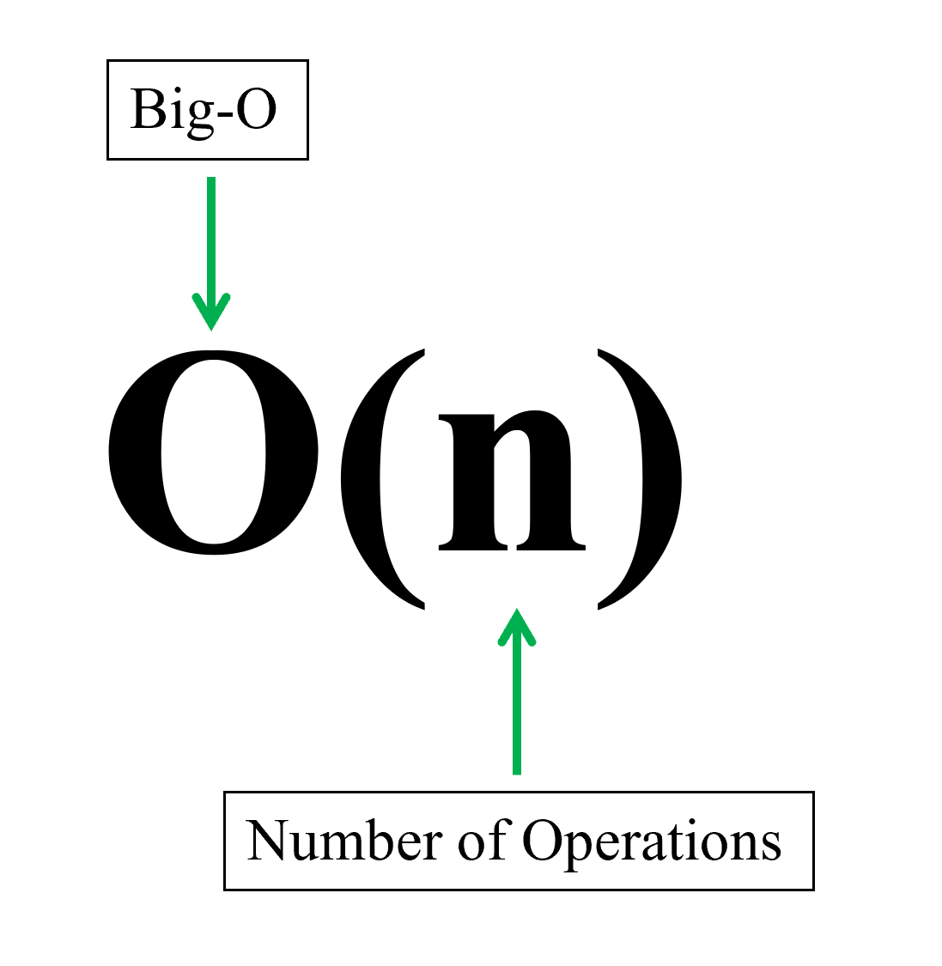
알고리즘의 시간 복잡도
빅오(O)표기법
  빅오 표기법은 알고리즘의 성능 평가 방법 중 가장 많이 사용하는 방법 중 하나
  가장 많이 사용하는 이유는 최악의 성능을 표시하기 때문
  최악의 성능 지표는, 적어도 이 정도의 성능은 보장한다는 의미
  실행 횟수를 점근적 표기법으로 표시
표기 형식
실행 횟수 계산
  프로그램은 첫번째 줄부터 마지막 줄까지 차례로 실행된다고 가정.
  헤더 파일은 알고리즘의 성능에 영향을 주지 않는다.
  함수 진입, 함수 반환은 알고리즘 성능에 영향을 주지 않는다.
최소 n번은 연산해야 답이 나온다.

Slide 133
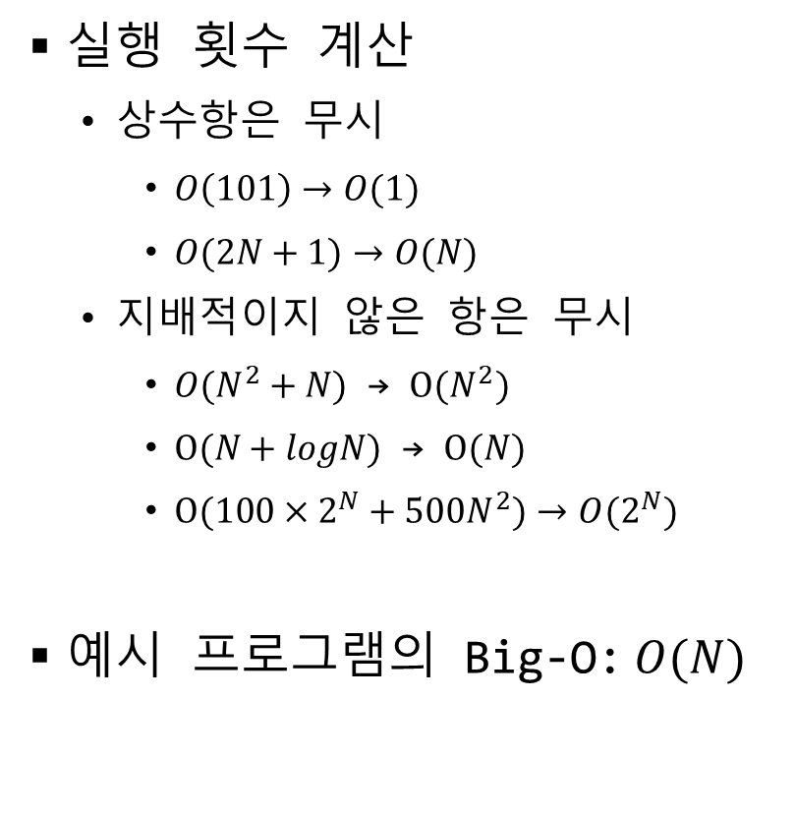
알고리즘의 시간 복잡도
프로그램 예시
실행 횟수 계산
  상수항은 무시
    $O\left(101\right)→O(1)$
    $O(2N+1\text{)}→O(N)$
  지배적이지 않은 항은 무시
    ${O(N}^{2}+N)$ → $O(N^{2})$
    $O(N+logN)$ → $O(N)$
    $O(100×2^{N}+500N^{2})→{O(2}^{N})$
예시 프로그램의 Big-O:$O(N)$
  #define N 100 // 영향을 주지 않는다.
  #include <stdio.h> // 영향을 주지 않는다.
  void main(int) // 영향을 주지 않는다.
  {
  int sum = 0; // 실행 횟수: 1회
  int i; // 실행 횟수: 1회
  for(i=1; i<=N; i++) { // 실행 횟수: N+1회
  sum = sum + i; // 실행 횟수: N회
  }
  printf("sum:%d\n",sum); // 실행 횟수: 1회
  // 총 횟수: 1 + 1 + N+1 + N + 1 = 2N + 4회
  }

Slide 134
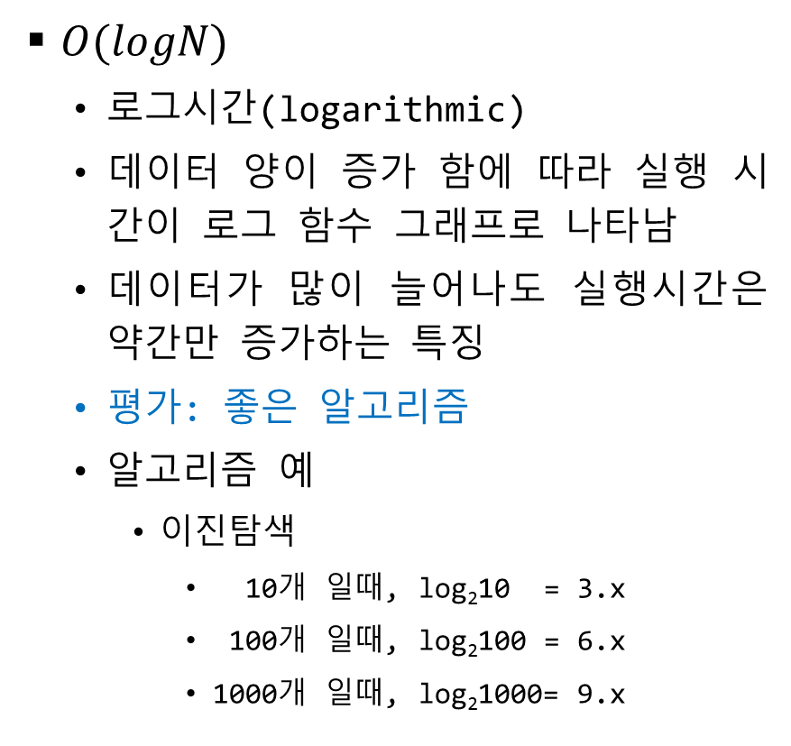
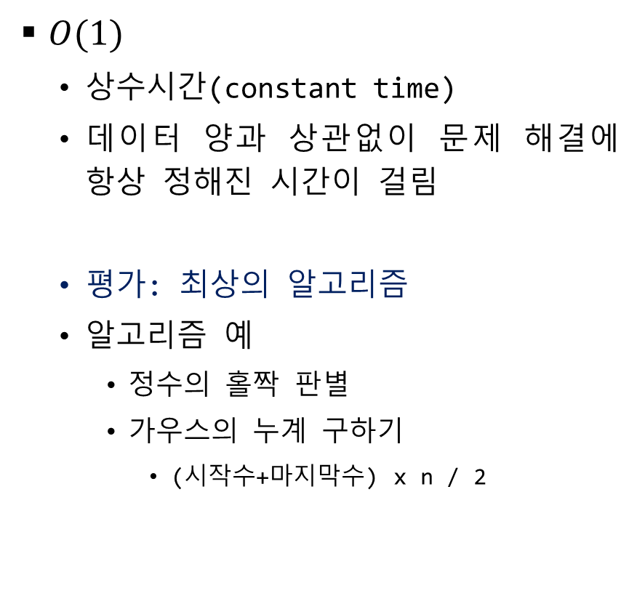
빅오 표기의 종류
$O(1)$
  상수시간(constant time)
  데이터 양과 상관없이 문제 해결에 항상 정해진 시간이 걸림
  평가: 최상의 알고리즘
  알고리즘 예
    정수의 홀짝 판별
    가우스의 누계 구하기
      (시작수+마지막수) x n / 2
$O(logN)$
  로그시간(logarithmic)
  데이터 양이 증가 함에 따라 실행 시간이 로그 함수 그래프로 나타남
  데이터가 많이 늘어나도 실행시간은 약간만 증가하는 특징
  평가: 좋은 알고리즘
  알고리즘 예
    이진탐색
      10개 일때, log₂10 = 3.x
      100개 일때, log₂100 = 6.x
      1000개 일때, log₂1000= 9.x

Slide 135
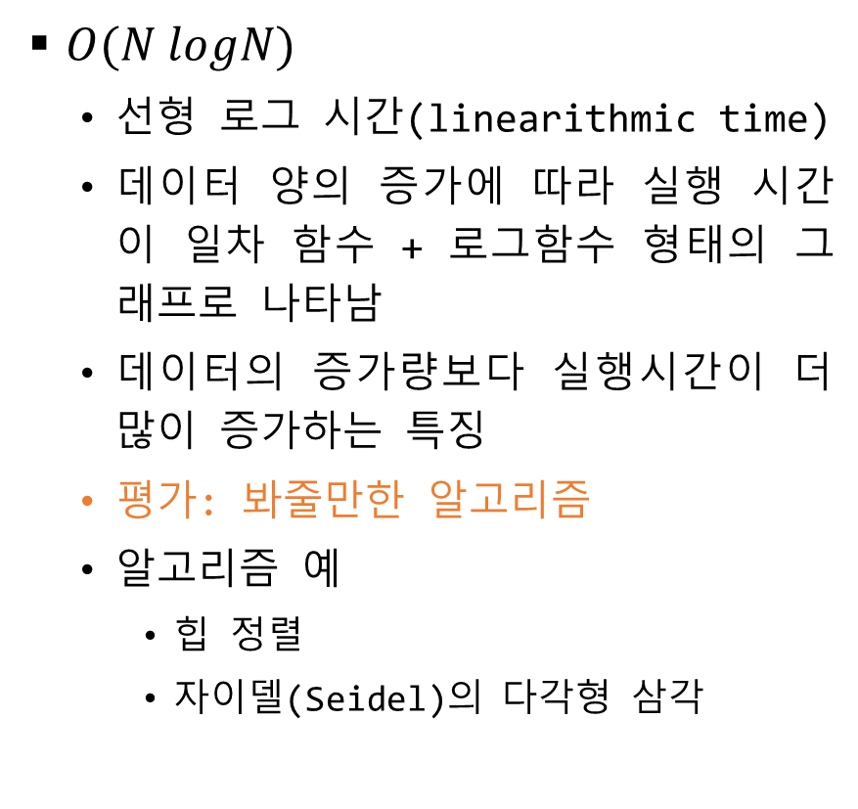
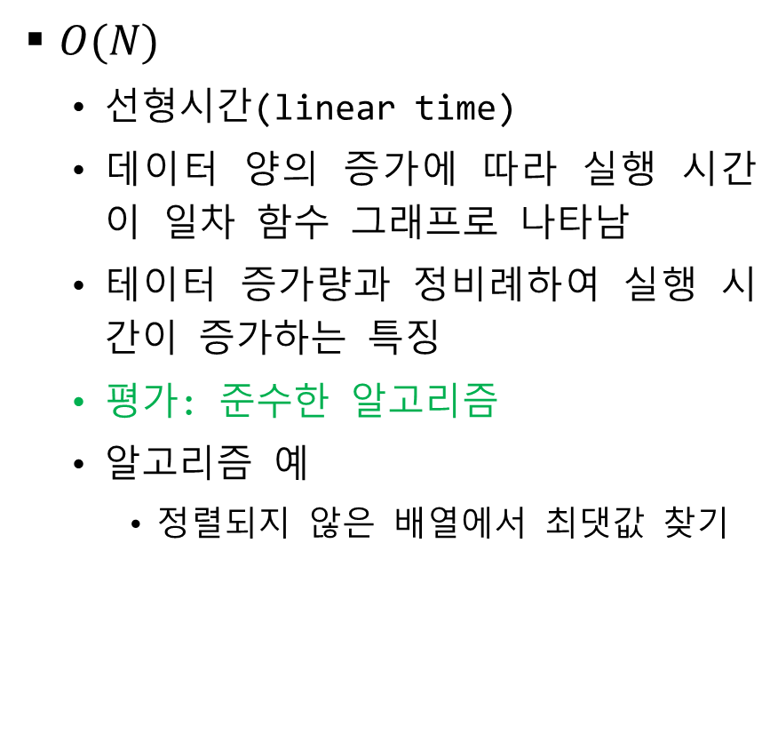
빅오 표기의 종류
$O(N)$
  선형시간(linear time)
  데이터 양의 증가에 따라 실행 시간이 일차 함수 그래프로 나타남
  테이터 증가량과 정비례하여 실행 시간이 증가하는 특징
  평가: 준수한 알고리즘
  알고리즘 예
    정렬되지 않은 배열에서 최댓값 찾기
$O(N logN)$
  선형 로그 시간(linearithmic time)
  데이터 양의 증가에 따라 실행 시간이 일차 함수 + 로그함수 형태의 그래프로 나타남
  데이터의 증가량보다 실행시간이 더 많이 증가하는 특징
  평가: 봐줄만한 알고리즘
  알고리즘 예
    힙 정렬
    자이델(Seidel)의 다각형 삼각

Slide 136


빅오 표기의 종류
$O(N^{2})$
  이차식 시간(quadratic time)
  데이터 양의 증가에 따라 실행 시간이 이차 함수($N^{2}$) 그래프로 나타남
  테이터 증가량에 제곱으로 비례하여 실행 시간이 증가하는 특징
  평가: 나쁜 알고리즘
  알고리즘 예
    선택정렬
    버블정렬
$O(N^{3})$
  삼차식 시간(cubic time)
  데이터 양의 증가에 따라 실행 시간이 삼차 함수($N^{3}$) 그래프로 나타남
  테이터 증가량과 정비례하여 실행 시간이 증가하는 특징
  평가: 끔찍한 알고리즘
  알고리즘 예
    행렬 2개의 무식한 곱셈

Slide 137


빅오 표기의 종류
$O(2^{N})$
  지수 시간(exponential time)
  데이터 양의 증가에 따라 실행 시간이 지수 함수($2^{N}$) 그래프로 나타남
  테이터 증가량에 따라 실행 시간이 지수 형태로 증가하는 특징
  평가: 최악의 알고리즘
  알고리즘 예
    $2^{N}$을 재귀 호출로 계산
$O(N!)$
  계승 시간(factorial time)
  데이터 양의 증가에 따라 실행 시간이 팩토리얼 함수($N!$) 그래프로 나타남
  평가: 노코멘트
  알고리즘 예
    브루트포스 탐색을 통한 외판원 문제 해결방법

Slide 138



빅오 표기의 종류
$알$고리즘 성능 비교
  $O\left(1\right)>O(\log{N)>O\left(N\right)> O(N\log{N)>}} O\left(N^{2}\right)> … >O\left(2^{N}\right)>O(N!)$

Slide 139

시간제한 피하기
주어진 입력 N의 크기에 따른 허용 시간 복잡도
활용 방법
  컴퓨터는 대략 1초에 1억회의 연산 수행한다고 가정하고 왼쪽 표를 얻어냄
  시간 제한은 대부분 1~5초
  입력 데이터가 5000개 이하로 주어진다면 $O(N^{2})$ 또는 그보다 빠른 알고리즘을 설계하여 문제를 풀어야 함.
  입력 데이터가 25개 이하로 주어진다면 $O(2^{N})$ 알고리즘만 되어도 통과 가능할 것임.
N의 크기 | 시간복잡도
N ≤ 11 | O(N!)
N ≤ 25 | O(2^{N})
N ≤ 100 | O(N⁴)
N ≤ 500 | O(N³)
N ≤ 3,000 | O(N²logN)
N ≤ 5,000 | O(N²)
N ≤ 1,000,000 | O(NlogN)
N ≤ 10,000,000 | O(N)
N > 10,000,000 | O(logN), O(1)
https://rh-tn.tistory.com/3

Slide 140
DP (동적계획법)
(Dynamic Programming)

Slide 141
다이나믹 프로그래밍(DP)
DP란?
  큰 문제를 작은 문제로 나누어 푸는 문제를 일컫는 말
  한 번 계산한 문제는 다시 계산하지 않도록 하는 알고리즘
DP의 사용조건
  최적 부분 구조(Optimal Substructure)
    큰 문제를 작은 문제로 나눌 수 있고, 작은 문제의 답을 모아 큰 문제를 해결할 수 있는 경우를 의미
  중복되는 부분 문제(Overlapping Subproblem)
    동일한 작은 문제를 반복적으로 해결해야 하는 경우
DP 사용하기
  DP는 특정한 경우에 사용하는 알고리즘이 아니라 하나의 방법론이므로 다양한 문제해결에 사용가능
  진행과정
    1) DP로 풀 수 있는 문제인지 확인한다.
    2) 문제의 변수 파악
    3) 변수 간 관계식 만들기(점화식)
    4) 메모하기(memoization or tabulation)
    5) 기저 상태 파악하기
    6) 구현하기

Slide 142


다이나믹 프로그래밍(DP)
피보나치 수열
  피보나치 수열이란 이전 두 항의 합을 현재의 항으로 설정하는 특징을 가진 수열
  점화식 표현
재귀함수를 통한 피보나치 수열 구현
#include <stdio.h>
int fibo(int x) {
if(x==1 || x==2)
return 1;
else
return fibo(x-1) + fibo(x-2);
}
int main() {
printf("%d", fibo(6));
}

Slide 143


다이나믹 프로그래밍(DP)
재귀함수로 구현했을 때 문제점
  n이 커지면 커질수록 수행시간이 기하 급수적으로 늘어난다.
  f(6)을 계산할 때에 그림과 같이 f(2)가 여러 번 호출되는 것을 확인할 수 있다.
  즉, 같은 연산을 여러 번 수행한다는 뜻이고 이를 ‘중복되는 부분 문제’라고 하며 이럴 때 DP가 필요하다.
  피보나치 수열의 시간 복잡도는 $O(n^{2})$이다. 예를 들어 f(30)을 계산하기 위해 약 10억 번의 연산을 수행해야 한다.

Slide 144

다이나믹 프로그래밍(DP)
// 재귀함수를 통한 피보나치 수열
// 호출 테스트
#include <stdio.h>
int fibo(int x) {
if(x==1 || x==2)
return 1;
else
return fibo(x-1) + fibo(x-2);
}
int main() {
for(int n=1; n<=48; n++) {
printf("f(%2d)=%10d, ", n, fibo(n));
if(n%2==0) printf("\n");
}
}
문제점 2가지

Slide 145
다이나믹 프로그래밍(DP)
DP로 피보나치 수열 계산하기
  DP는 항상 사용할 수 없기 때문에 DP의 사용 조건을 만족하는지 확인 필요
  DP의 사용조건
    큰 문제를 작은 문제로 나눌 수 있다.
    작은 문제에서 구한 정답은 그것을 포함하는 큰 문제에서도 동일하다.
    f(30)을 구하기 위해 필요한 f(10) 값이,
    f(20)을 구하기 위해 필요한 f(10) 값과 동일할 때,
  메모이제이션(Memoization) 이란?
    DP를 구현하는 방법 중 한 종류
    한 번 구한 결과를 메모리 공간에 메모해두고 같은 식을 호출하면 메모한 결과를 그대로 가져오는 기법
    값을 기록해 놓는다는 점에서 캐싱(Caching)이라고도 한다.

Slide 146

다이나믹 프로그래밍(DP)
DP로 피보나치 수열 구현(재귀적)
#include <stdio.h>
// 한번 계산한 결과를 메모이제이션 하기 위한 배열
unsigned long long D[100];
unsigned long long fibo(int x) {
printf("f(%d) ", x);
if(x == 1 || x == 2) return 1;
// 이미 계산한 적 있는 문제라면 그대로 반환
if(D[x] != 0) return D[x];
// 아직 계산하지 않은 문제라면 계산
D[x] = fibo(x-1) + fibo(x-2);
return D[x];
}
int main() {
printf("\n%llu", fibo(6));
return 0;
}
출력 결과
호출되는 순서
f(6) f(5) f(4) f(3) f(2) f(1) f(2) f(3) f(4)

Slide 147


다이나믹 프로그래밍(DP)
DP 안한 재귀호출
DP 한 재귀호출
#include <stdio.h>
unsigned long long fibo(int x) {
if(x==1 || x==2)
return 1;
else
return fibo(x-1) + fibo(x-2);
}
int main() {
printf("%llu", fibo(50));
}
#include <stdio.h>
unsigned long long D[100];
unsigned long long fibo(int x) {
if(x <= 2) return 1;
if(D[x] != 0) return D[x];
D[x] = fibo(x-1) + fibo(x-2);
return D[x];
}
int main() {
printf("%llu", fibo(50));
}

Slide 148
다이나믹 프로그래밍(DP)
DP 탑다운(Top-Down) vs 바텀업(Bottom-Up)
탑다운(Top-Down)
  하향식 (메모이제이션 or 메모 전략)이라고도 함
  큰 문제를 해결하기 위해 작은 문제를 호출하는 방식
  여전히 재귀호출을 사용함
  점화식을 이해하기 쉬운 장점
바텀업(Bottom-Up)
  상향식 이라고도 함
  가장 작은 문제들부터 답을 구해가며 전체 문제의 답을 찾는 방식
  모든 중간 답을 다 찾아냄
  재귀 호출을 하지 않기 때문에 시간과 메모리 사용량을 줄일 수 있는 장점
하향식을 사용하든 상향식을 사용하든 계산과 값의 흐름은 언제나 상향이다.

Slide 149
다이나믹 프로그래밍(DP)
피보나치 수열 DP 탑다운 구현
피보나치 수열 DP 바텀업 구현
#include <stdio.h>
unsigned long long D[100];
unsigned long long fibo(int x) {
if(x==1 || x==2) return 1;
// 이미 계산한 적 있으면 그대로 반환
if(D[x] != 0) return D[x];
// 아직 계산하지 않은 문제라면 계산
D[x] = fibo(x-1) + fibo(x-2);
return D[x];
}
int main() {
printf("%llu", fibo(50));
}
// 하향식 방법이 더 좋은가?
#include <stdio.h>
#define MAX 100
unsigned long long D[MAX+1];
void dp() {
D[1] = D[2] = 1;
for(int i=3; i<=MAX; i++)
D[i] = D[i-1] + D[i-2];
}
unsigned long long fibo(int x) {
return D[x];
}
int main() {
dp();
printf("%llu", fibo(50));
}
// 상향식 방법이 더 좋은가?

Slide 150
다이나믹 프로그래밍(DP)
상향식 다이나믹 프로그래밍이 좋지 않은 경우
  대부분의 경우 하향식으로 문제를 푸는 것보다 상향식으로 문제를 푸는 것이 좋다. 하향식은 재귀호출로 인해 발생하는 부하 때문에 속도가 더 느리기 때문이다.
  하지만 경우에 따라서 하향식 풀이법을 선택해야 할 수도 있다.
  하향식 접근 방법은 모든 하위 문제를 풀지 않고 전체 문제의 해답을 얻는데 필요한 하위 문제만을 푼다.
  상향식 다이나믹 프로그래밍에서는 전체 문제의 풀이에 도달하기 전 모든 하위 문제에 대해서 계산을 수행한다.
  따라서 상향식 방법은 드물게 실제 필요한 것보다 훨씬 더 많은 하위 문제를 풀어야 하는 경우가 있다.
  따라서 이를 살펴야 한다.

Slide 151




다이나믹 프로그래밍(DP)
하향식 방법이 더 유리한 예시
  수학에서 조합 계산
  $C\left(n, m\right)=C\left(n−1, m\right)+C\left(n−1, m−1\right)$
  ex) $C\left(5, 4\right)=C\left(4, 4\right)+C(4, 3)$
  상향식에서는 D[n+1][m+1] 배열을 선언하고,
  파스칼의 삼각형을 구성한 다음 n번째 행의 m번째 값을 반환 (zero-base index)
파스칼의 삼각형

Slide 152
다이나믹 프로그래밍(DP)
상향식 풀이
하향식 풀이
for(int a=0; a<=n; a++) {
for(int b=0; b<=m; b++) {
if(a==0 || b==0 || a==b)
D[a][b] = 1;
else
D[a][b] = D[a-1][b] + D[a-1][b-1];
}
}
int combi(int n, int m) {
if(n==0 || m==0 || n==m)
return 1;
else
return combi(n-1, m)+combi(n-1, m-1);
}

Slide 153

다이나믹 프로그래밍(DP)
파스칼 삼각형(하향식)
#include <iostream>
int n, m;
int D[50][50];
void output_pascal_trangle() {
putchar('\n');
for(int a=0; a<=n; a++) {
for(int b=0; b<=m; b++) {
if(b<=a) {
printf("%d ", D[a][b]);
}
}
putchar('\n');
}
}
int combi(int n, int m) {
if(n==0 || m==0 || n==m)
return D[n][m] = 1;
else
return D[n][m] = combi(n-1, m)+combi(n-1, m-1);
}
int main() {
scanf("%d %d", &n, &m);
printf("%d\n", combi(n, m));
output_pascal_trangle();
return 0;
}

Slide 154

다이나믹 프로그래밍(DP)
파스칼 삼각형(상향식)
#include <iostream>
int n, m;
int D[50][50];
void make_pascal_triangle() {
putchar('\n');
for(int a=0; a<=n; a++) {
for(int b=0; b<=m; b++) {
if(b<=a) {
if(a==0 || b==0 || a==b)
D[a][b] = 1;
else
D[a][b] = D[a-1][b] + D[a-1][b-1];
printf("%d ", D[a][b]);
}
}
putchar('\n');
}
putchar('\n');
}
int main() {
scanf("%d %d", &n, &m);
make_pascal_triangle();
printf("%d\n", D[n][m]);
return 0;
}

Slide 155
문제: 계단오르기
5명이 해결한 문제
문제
  1층에서 2층으로 올라가는 계단을 생각해 보자 여러분은 계단을 어떻게 올라가는가? 안전하게 한 칸, 한 칸씩 오르는가? 아니면 성큼성큼 두 칸씩 오르는가? 아니면 한 칸 또는 두 칸 마음 내키는 대로...? 아마도 수많은 방법이 있을 것이다.
  초등학생인 충북이는 아직 다리가 짧아 한 걸음에 계단을 최대 3개까지 오를 수 있다.
  충북이가 n개의 계단을 오르는 모든 방법의 수를 계산하는 프로그램을 작성하시오.
  예를 들어 2개의 계단으로 구성되어 있다면,
  ① 한 칸, 한 칸
  ② 두 칸
  위와 같이 두 가지 방법이 존재하고,
  예를 들어 3개의 계단으로 구성되어 있다면,
  ① 한 칸, 한 칸, 한 칸
  ② 한 칸, 두 칸
  ③ 두 칸, 한 칸
  ④ 세 칸
  위와 같이 네 가지 방법이 존재한다.
입력형식
  첫 번째 줄에 계단의 수 자연수 N이 입력된다.
  (1 ≤ N ≤ 36)
출력형식
  첫 번째 줄에 계단을 오르는 방법의 수를 자연수로 출력한다.
입력 예 | 출력 예
3 | 4
출처: 2023 충북정올 학교예선 초등부 4번

Slide 156
풀이: 계단오르기
고찰
점화식 표현
  f(1) = 1
  f(2) = 2
  f(3) = 4
  f(n) = f(n-3)+ f(n-2)+ f(n-1)
계단 수 | 오르는 방법 |  | 방법 개수 | 방법
⑴ | ① | ① | 1 | 1
⑵ | ⑴+① ② | ①+① ② | 1 1 | 2
⑶ | ⑴+② ⑵+① ③ | ①+② ①+①+①, ②+① ③ | 1 2 1 | 4
⑷ | ⑴+③ ⑵+② ⑶+① | ①+③ ①+①+②, ②+② ①+②+①, ①+①+①+①, ②+①+①, ③+① | 1 2 4 | 7
⑸ | ⑵+③ ⑶+② ⑷+① | ①+①+③, ②+③ 생략 생략 | 2 4 7 | 13

Slide 157
풀이: 계단오르기
// 풀이 1: 재귀 호출
// 계단의 수가 33이 넘어가면 제한시간 1초 내에 해결 불가능
#include <stdio.h>
int methods(int f) {
if(f == 1)
return 1;
else if(f == 2)
return 2;
else if(f == 3)
return 4;
else
return methods(f-3)+methods(f-2)+methods(f-1);
}
int main(void) {
int n;
scanf("%d", &n);
printf("%d", methods(n));
return 0;
}
#include <stdio.h>
#define N 40
int memo[N];
int methods(int f) {
}
int main(void) {
int n;
scanf("%d", &n);
printf("%d", methods(n));
return 0;
}
#include <stdio.h>
#define N 40
int memo[N];
int methods(int f) {
}
int main(void) {
int n;
scanf("%d", &n);
printf("%d", methods(n));
return 0;
}
if(memo[f] != 0)
return memo[f];
if(f == 1) memo[1]=1;
else if(f == 2) memo[2]=2;
else if(f == 3) memo[3]=4;
else memo[f] = methods(f-3) + methods(f-2) + methods(f-1);
return memo[f];

Slide 158

타일링
문제
  2×n 크기의 직사각형을 1×2, 2×1 타일로 채우는 방법의 수를 구하는 프로그램을 작성하시오.
  아래 그림은 2×5 크기의 직사각형을 채운 한 가지 방법의 예이다.
입력값
  첫째 줄에 n이 주어진다. (1 <= n <= 1,000)
출력값
  첫째 줄에 2×n 크기의 직사각형을 채우는 방법의 수를 10,007로 나눈 나머지를 출력한다.
입력 예 | 출력 예
3 | 3
입력 예 | 출력 예
9 | 55

Slide 159

타일링
n이 1일 때, f(1)=1가지
n이 2일 때, f(2)=2가지
n이 3일 때, f(3)=f(2)+f(1)
n이 4일 때, f(4)=f(3)+f(2)
풀이 - 재귀함수
#include <stdio.h>
int f(int x) {
if(x == 1)
return 1;
if(x == 2)
return 2;
return (f(x-1)+f(x-2))%10007;
}
int main() {
int n;
scanf("%d", &n);
printf("%d\n", f(n));
}
f(2)
f(1)
f(1)
f(3)
f(2)

Slide 160


타일링
풀이 – DP(하향식)
풀이 – DP(상향식)
#include <stdio.h>
int d[1001];
int f(int x) {
if(x == 1)
return 1;
if(x == 2)
return 2;
if(d[x] != 0) return d[x];
return d[x] = (f(x-1)+f(x-2)) % 10007;
}
int main() {
int n;
scanf("%d", &n);
printf("%d\n", f(n));
}
#include <stdio.h>
#define MAX 1000
int d[MAX+1];
int main() {
int n;
scanf("%d", &n);
d[1] = 1;
d[2] = 2;
for(int x=3; x<=MAX; x++)
d[x] = (d[x-1]+d[x-2]) % 10007;
printf("%d\n", d[n]);
}

Slide 161

타일링Ⅱ
문제
  2×n 직사각형을 1×2, 2×1과 2×2 타일로 채우는 방법의 수를 구하는 프로그램을 작성하시오.
  아래 그림은 2×17 직사각형을 채운 한가지 예이다.
입력값
  첫째 줄에 n이 주어진다.
  (1 <= n <= 1,000)
출력값
  첫째 줄에 2×n 크기의 직사각형을 채우는 방법의 수를 10,007로 나눈 나머지를 출력한다.
입력 예 | 출력 예
8 | 171
입력 예 | 출력 예
12 | 2731
출처: baekjoon

Slide 162
타일링Ⅱ
n이 1일 때, f(1)=1가지
n이 2일 때, f(2)=3가지
n이 3일 때, f(3)=f(2)+f(1)*2
n이 4일 때, f(4)=f(3)+f(2)*2
풀이 - 재귀함수
#include <stdio.h>
int f(int x) {
if(x == 1)
return 1;
if(x == 2)
return 3;
return (f(x-1) + 2*f(x-2))%10007;
}
int main() {
int n;
scanf("%d", &n);
printf("%d\n", f(n));
}
f(2)
f(1)
f(1)
f(3)
f(2)
f(2)
?

Slide 163
타일링Ⅱ
풀이 – DP(하향식)
풀이 – DP(상향식)
#include <stdio.h>
int d[1001];
int f(int x) {
if(x == 1)
return 1;
if(x == 2)
return 3;
if(d[x] != 0) return d[x];
return d[x] = (f(x-1)+2*f(x-2)) % 10007;
}
int main() {
int n;
scanf("%d", &n);
printf("%d\n", f(n));
}
#include <stdio.h>
#define MAX 1000
int d[MAX+1];
int main() {
int n;
scanf("%d", &n);
d[1] = 1;
d[2] = 3;
for(int x=3; x<=MAX; x++)
d[x] = (d[x-1]+2*d[x-2]) % 10007;
printf("%d\n", d[n]);
}
?
?

Slide 164
거스름돈Ⅱ
문제
  N가지 종류의 화폐가 있다. 이 화폐들을 최소한으로 이용해서 거스름돈 M원을 만들려고 한다. 이 때 각 화폐는 몇 개라도 사용할 수 있으며, 사용한 화폐의 구성은 같지만 순서만 다른 것은 같은 경우로 구분한다.
  예를 들어 2원, 3원 단위의 화폐가 있을 때, 15원을 만들기 3원을 5개 사용하는 것이 가장 최소한의 화폐 개수이다.
입력값
  첫째 줄에 M, N이 주어진다.
  (1 <= N <= 100, 1 <= M <= 10,000)
  이후의 N개의 줄에는 각 화폐의 가치가 주어진다. 화폐의 가치는 10,000보다 작거나 같은 자연수 이다.
출력값
  첫째 줄에 경우의 X를 출력한다.
  불가능할 때는 -1을 출력한다.
입력 예 1 | 출력 예 1
2 15 2 3 | 5
입력 예 2 | 출력 예 2
3 4 3 5 7 | -1

Slide 165
거스름돈Ⅱ
탑다운 방식(하향식) 해결
  현단계의 답을 구하기 위해 이전 단계의 답을 활용한다.
  화폐단위가 2원, 3원, 5원 인 경우
    (x원을 만드는 최소 방법)
    = min(x원 만드는 방법, x-2원 만드는 방법+1, x-3원 만드는 방법+1, x-5원 만드는 방법+1 )
  6원을 화폐단위 2원, 3원, 5원 을 이용하여 만드는 경우
    (6원을 만드는 최소 방법)
    = min( 6원 만드는 방법, 4원 만드는 방법+1, 3원 만드는 방법+1, 1원 만드는 방법+1 )
    a₆ = min(a₆ , a₄+1, a₃+1, a₁+1)
    = min(min(min(a₆ , a₄+1), a₃+1), a₁+1)
지금까지 x원을 만들어내는 최소방법
Notes:
min(a, b, c, d) = min(min(min(a, b), c), d)

Slide 166
거스름돈Ⅱ
#include <stdio.h> // DP 탑다운 구현
#include <algorithm>
#define MAX 10000
#define INF 99999
int d[MAX+1];
int c[10]; // 화폐단위 저장 배열
int n, m;
int makeM(int x) {
if(d[x] != INF) return d[x];
int cnt = d[x]; // 지금까지 알아낸 방법
for(int i=0; i<n; i++) {
if(x-c[i] > 0)
cnt = std::min(cnt, makeM(x-c[i])+1);
}
d[x] = cnt;
return d[x];
}
int main() {
scanf("%d %d", &n, &m);
for(int i=0; i<n; i++)
scanf("%d", &c[i]);
d[0] = 0;
for(int i=1; i<=MAX; i++)
d[i]=INF;
int min_count = makeM(m);
if(min_count != INF)
printf("%d\n", min_count);
else
printf("-1\n", min_count);
}
?
Notes:
min(a, b, c, d) = min(min(min(a, b), c), d)

Slide 167
거스름돈Ⅱ
화폐단위가 2원, 3원, 5원 인 경우 문제 해설
    화폐의 단위: k, 금액 t를 만들 수 있는 최소한의 화폐 개수: a_{t}
    a_{t-k}는 금액 (t-k)를 만들 수 있는 최소한의 화폐 개수
  점화식
    a_{t-k}를 만드는 방법이 존재하는 경우, a_{t}=min(a_{t} , a_{t-k}+1)
    a_{t-k}를 만드는 방법이 존재하지 않는 경우, a_{t}=INF
  예
    (2원으로 6원을 만드는 방법) a₆ = min(6원 만드는 방법, 4원 만드는 방법+1 ) = min(a₆ , a₄+1)
    (3원으로 6원을 만드는 방법) a₆ = min( a₆ , 3원 만드는 방법+1 ) = min(a₆ , a₃+1)
    (5원으로 6원을 만드는 방법) a₆ = min( a₆ , 1원 만드는 방법+1 ) = min(a₆ , a₁+1)

Slide 168
거스름돈Ⅱ
화폐단위가 2원, 3원, 5원 인 경우 문제 해설
  초기화
  2원 짜리로 몇 번 만에 만들 수 있는가?
idx | 0 | 1 | 2 | 3 | 4 | 5 | 6 | 7 | …
값 | 0 | INF | INF | INF | INF | INF | INF | INF | …
INF는 불가능 하다는 의미
0은 0개로 만들 수 있다.
idx | 0 | 1 | 2 | 3 | 4 | 5 | 6 | 7 | …
값 | 0 | INF | 1 | INF | 2 | INF | 3 | INF | …
a₂ = min(a₂ , a₀+1) = min(INF, 0+1) = 1
a₃ = min(a₃ , a₁+1) = min(INF, INF+1) = INF
a₄ = min(a₄ , a₂+1) = min(INF, 1+1) = 2
a₅ = min(a₅ , a₃+1) = min(INF, INF+1) = INF
a₆ = min(a₆ , a₄+1) = min(INF, 2+1) = 3

Slide 169
거스름돈Ⅱ
화폐단위가 2원, 3원, 5원 인 경우 문제 해설
  3원 짜리를 추가로 사용하면 몇 번 만에 만들 수 있는가?
idx | 0 | 1 | 2 | 3 | 4 | 5 | 6 | 7 | …
값 | 0 | INF | 1 | INF | 2 | INF | 3 | INF | …
전
idx | 0 | 1 | 2 | 3 | 4 | 5 | 6 | 7 | …
값 | 0 | INF | 1 | 1 | 2 | 2 | 2 | 3 | …
후
a₃ = min(a₃ , a₀+1) = min(INF, 0+1) = 1
a₄ = min(a₄ , a₁+1) = min(INF, 1+1) = 2
a₅ = min(a₅ , a₂+1) = min(INF, 1+1) = 2
a₆ = min(a₆ , a₃+1) = min(INF, 1+1) = 2
a₇ = min(a₇ , a₄+1) = min(INF, 2+1) = 3

Slide 170
거스름돈Ⅱ
#include <stdio.h> // DP 바텀업 구현
#include <algorithm>
#define MAX 10000
#define INF 99999
int d[MAX+1]; // DP 테이블
int c[10]; // 화폐단위 저장 배열
int n, m;
void dp() {
d[0] = 0;
for(int i=1; i<=MAX; i++)
d[i]=INF;
// ex. 2원에 대하여, 3원에 대하여, 5원에 대하여,
for(int i=0; i<n; i++) { // 각 화폐단위 a[i]에 대하여,
for(int x=c[i]; x<=MAX; x++) { // x: 금액
if(d[x-c[i]] != INF)
d[x] = std::min(d[x], d[x-c[i]]+1);
}
}
}
int howMany(int x) {
return d[x];
}
int main() {
scanf("%d %d", &n, &m);
for(int i=0; i<n; i++)
scanf("%d", &c[i]);
dp();
int min_count = howMany(m);
if(min_count != INF)
printf("%d\n", min_count);
else
printf("-1\n", min_count);
}
?

Slide 171
1로 만들기
문제
  정수 X가 주어질 때 정수 X에 사용할 수 있는 연산은 다음과 같이 4가지이다.
  정수 X가 주어졌을 때, 연산 4개를 적절히 사용해서 1을 만들려고 한다. 연산을 사용하는 횟수의 최솟값을 출력하시오.
  예를 들어 정수가 26이면 다음과 같이 계산해서 3번의 연산이 최솟값이다.
입력값
  첫째 줄에 정수 X가 주어진다.
  (1 <= X <= 30,000)
출력값
  첫째 줄에 연산을 하는 횟수의 최솟값을 출력한다.
  26 – 1 = 25 (ⓓ)
  25 / 5 = 5 (ⓐ)
  5 / 5 = 1 (ⓐ)
  ⓐ X가 5로 나누어 떨어지면, 5로 나눈다.
  ⓑ X가 3로 나누어 떨어지면, 3으로 나눈다.
  ⓒ X가 2로 나누어 떨어지면, 2로 나눈다.
  ⓓ X에서 1을 뺀다.
입력 예 | 출력 예
26 | 3

Slide 172

1로 만들기
6을 1로 만드는 최소 연산횟수는
아래 3가지 구한 값의 최소 횟수
f(x) : x를 1로 만들기 위해 필요한 최소 횟수
문제해설
  X=6일 때,
6-1한 5의 최소횟수는
아래 2가지 구한 값의 최소 횟수
6÷2 한 3의 최소횟수는
아래 2가지 구한 값의 최소 횟수
6÷3 한 2의 최소횟수는
아래 2가지 구한 값의 최소 횟수
6은 5로 나누어 떨어지지 않으므로
÷5 한 결과는 고려할 필요 없음
÷2
÷5
-1
÷3
÷2
-1
-1
÷2
÷2
-1
÷2
-1
÷2
-1

Slide 173
1로 만들기
재귀호출로 구현
DP 바텀업 구현
#include <stdio.h>
#include <algorithm>
using namespace std;
int make1(int x) {
if(x == 1)
return 0;
int cnt = make1(x-1)+1; // 현재 수에서 1빼는 경우
if(x%2 == 0) // 2로 나누어 떨어지는 경우
cnt = min(cnt, make1(x/2)+1);
if(x%3 == 0) // 3로 나누어 떨어지는 경우
cnt = min(cnt, make1(x/3)+1);
if(x%5 == 0) // 5로 나누어 떨어지는 경우
cnt = min(cnt, make1(x/5)+1);
return cnt;
}
int main() {
int x;
scanf("%d", &x);
printf("%d\n", make1(x));
}
#include <stdio.h>
#include <algorithm>
#define MAX 30000
using namespace std;
int D[MAX+1]; //D[1]은 0인 상태, 1은 1로 만들기 위해 0회 연산 필요
void dp() {
for(int i=2; i<=MAX; i++) {
D[i] = D[i-1] + 1; // 현재의 수에서 1을 빼는 경우
if(i%2 == 0) // 현재의 수가 2로 나누어 떨어지는 경우
D[i] = min(D[i], D[i/2]+1);
if(i%3 == 0) // 현재의 수가 3으로 나누어 떨어지는 경우
D[i] = min(D[i], D[i/3]+1);
if(i%5 == 0) // 현재의 수가 5로 나누어 떨어지는 경우
D[i] = min(D[i], D[i/5]+1);
}
}
int make1(int x) {
return D[x];
}
int main() {
dp();
int x;
scanf("%d", &x);
printf("%d\n", make1(x));
}
?
?

Slide 174
선형 탐색 feat. 탐색공간의 수학적 배제

Slide 175
탐색공간의 배제
필요성
  전체 탐색으로 대부분의 경우 해를 구할 수 있음
  하지만 실행 시간이 너무 길어 제한시간 내에 문제를 해결하기 힘든 경우가 많음
  전체탐색에서 불필요한 탐색 공간을 탐색하지 않음으로써 알고리즘의 효율 향상 가능
  모든 공간을 탐색할 것이 아니라 일정한 조건을 두어 탐색에서 제외
수학적 배제
  수학적으로 탐색할 필요가 없음이 증명된 공간을 탐색에서 제외
경험적 배제(가지치기)
  일정 조건을 만족하는 경우 탐색에서 배제하는데 이 조건은
  이전에 탐색한 정보를 이용하며,
  배제 조건은 계속 갱신될 수 있음

Slide 176
약수의 합
문제
  한 정수 n을 입력 받는다.
  1부터 n의 자연수들 중 n 약수의 합을 구하는 프로그램을 작성하시오.
  예를 들어 n이 10이라면,
  10의 약수는 1, 2, 5, 10이므로 구하고자 하는 값은 1 + 2 + 5 + 10을 더한 18이 된다.
입력
  첫 번째 줄에 정수 n이 입력된다.
  (단, 1 <= n <= 10,000,000,000(100억))
출력
  n의 약수의 합을 출력한다.
입력 예 | 출력 예
10 | 18
탐색공간이 매우 넓기 때문에 일반적인 방법으로는 시간 제한에 걸리게 된다.

Slide 177
약수의 합
단순 풀이
평가
  이 소스코드는 1부터 n까지의 모든 원소들을 탐색하여, 탐색 대상인 수 i가 n의 약수라면 취하는 방식으로 진행된다.
  따라서 계산량은 O(n)이다.
  이번 문제는 n의 최댓값이 100억이므로 이 방법으로는 너무 많은 시간이 걸린다.
  따라서 탐색영역을 배제해야 할 필요가 있다.
#include <stdio.h>
long long n;
long long solve() {
long long ans=0;
for(long long i=1; i<=n; i++) {
//n이 i로 나누어 떨어지면 i는 n의 약수이다
if(n%i==0)
ans+=i;
}
return ans;
}
int main() {
scanf("%lld", &n);
printf("%lld\n", solve());
return 0;
}

Slide 178
약수의 합
고찰
  배제를 위한 수학적 아이디어 1
고찰
  배제를 위한 수학적 아이디어 2
모든 자연수 n에 대하여 1 과 n 은 항상 n 의 약수이다.
모든 자연수 n에 대하여,
2이상 n미만의 자연수들 중 가장 큰 n의 약수는 n/2를 넘지 않는다.
ex) 10의 약수
1, 2, 5, 10
ex) 16의 약수
1, 2, 4, 8, 16
ex) 10의 약수
1, 2, 5, 10
ex) 16의 약수
1, 2, 4, 8, 16
for(int i=2; i<n; i++) {
if(n % i==0)
ans+=i;
}
for(int i=2; i<=n/2; i++) {
if(n % i==0)
ans+=i;
}

Slide 179


약수의 합
고찰
  배제를 위한 수학적 아이디어 3
약수의 개수를 c개라고 하고, d를 n의 약수 중 i번째 약수라 하면,
완전 제곱수일 경우 우변 두 항이 동일,
최악의 경우 n 부터 까지만 검색하면 나머지 약수를 모두 찾아낼 수 있음
임의의 자연수 n의 약수들 중 두 약수의 곱은, n이 되는 약수a와 약수b가 반드시 존재한다. 단, n이 완전제곱수 일 경우에는 약수 a와 약수 b가 같을 수 있다.
#include <math.h>
:
for(int i=1; i<=sqrt(n); i++) {
if(n % i==0)
ans+=i;
}
반쪽만 찾으면 됨
반쪽만 찾으면 됨
10의 약수간 관계
for(int i=1; i*i<=n; i++) {
if(n % i==0)
ans+=i;
}
16의 약수간 관계

Slide 180

약수의 합
고찰
  배제를 위한 수학적 아이디어 3 구현
    ex) 100의 약수 모두 구하기
    까지 조사
    1, 2, 3, 4, 5, 6, 7, 8, 9, 10
    약수 집합a { 1, 2, 5, 10}으로부터
    약수 집합b {100, 50, 20, 10}유도
    약수 합집합 {1,2,5,10,20,50,100}
수학적 배제 적용
#include <stdio.h>
long long int n;
long long int solve() {
long long int i, ans = 0;
return ans;
}
int main() {
scanf("%lld", &n);
printf("%lld\n", solve());
return 0;
}

Slide 181
약수의 합
고찰
  배제를 위한 수학적 아이디어 3 구현
    ex) 100의 약수 모두 구하기
    까지 조사
    1, 2, 3, 4, 5, 6, 7, 8, 9, 10
    약수 집합a { 1, 2, 5, 10}으로부터
    약수 집합b {100, 50, 20, 10}유도
    약수 합집합 {1,2,5,10,20,50,100}
수학적 배제 적용
#include <stdio.h>
long long int n;
long long int solve() {
long long int i, ans = 0;
return ans;
}
int main() {
scanf("%lld", &n);
printf("%lld\n", solve());
return 0;
}
for(i=1; i*i<n; i++) // 루트n 이전까지
if(n%i==0)
ans += (i + n/i);
if(i*i==n) // 완전제곱수이면,
ans += i;

Slide 182
문제: 직소퍼즐
문제
  소타는 최근 재미있게 본 영화 포스터의 퍼즐을 구매하여 퍼즐을 맞추고 있었다. 문득 퍼즐 조각의 총 개수에 따라 만들 수 있는 퍼즐의 종류는 어떻게 달라질지 궁금해지게 되었다. 소타가 맞추던 퍼즐은 900피스인데, 가로는 25개, 세로는 36개로 구성되어있었는데, 가로 18, 세로 50개로 900피스 퍼즐을 만들 수도 있는 것이다. 퍼즐 조각의 개수가 입력되었을 때, 규격에 맞는 퍼즐이 몇 종류가 나올지 출력하는 프로그램을 만들어보자.
  <퍼즐 규격>
  퍼즐은 한 면에 최소 2개 이상의 조각이 있어야 한다.
  따라서 퍼즐조각의 개수가 소수(약수가 1과 자기 자신뿐인 자연수)인 경우 가로x세로 형태로 만들 수 없기 때문에 퍼즐 규격에 맞지 않다.
  퍼즐은 적당한 비율이 있어야 하는데 가로와 세로 길이가 서로 3배를 초과하지 않아야 한다.(예를 들어 가로가 3개, 세로가 11개로 구성된 퍼즐이라면 세로의 길이가 가로의 길이의 3배를 초과하기 때문에 규격에 맞지 않다.)
  가로, 세로의 개수가 다르면 다른 퍼즐로 본다. 즉, 2x3과 3x2는 다른 퍼즐이다.
출처: 2023 충북정올 학교예선 초등부 2번 문제

Slide 183
문제: 직소퍼즐
  퍼즐 조각이 25개라면, 5x5 사이즈로 1개의 퍼즐밖에 만들 수 없다.
  퍼즐 조각이 36개라면, 4x9, 6x6, 9x4 로 3개의 퍼즐을 만들 수 있다.
입력형식
  퍼즐 조각 개수(N)를 입력받는다. (0≤N≤2,147,483,647)
출력형식
  생성할 수 있는 퍼즐의 개수를 출력한다.
  규격에 맞지 않을 경우 –1을 출력한다.
입력과 출력의 예
입력 예1 | 출력 예1
25 | 1
입력 예2 | 출력 예2
36 | 3
출처: 2023 충북정올 학교예선 초등부 2번 문제

Slide 184

풀이: 직소퍼즐
시간$복잡도 O\left(N\right)$ 풀이
고찰
  왼쪽과 같은 풀이를 사용한 참가자는 시간초과로 100점을 획득하지 못한다.
  더 빠르게 해를 구할 방법은?
힌트
  퍼즐 조각이 36개 일 때,
  가로 x 세로 조합
#include <stdio.h>
int main() {
int n;
scanf("%d", &n);
int a, cnt=0;
for(a=2; a<n; a++) {
if(n%a == 0) {
int b=n/a;
double r;
if(a > b) r=(double)a/(double)b;
else r=(double)b/(double)a;
if(r<=3) {
cnt++;
//printf("%.2lf: %d %d\n", r, a, b);
}
}
}
if(cnt==0) printf("-1");
else printf("%d", cnt);
}
2 x 18 | 18 x 2 | x 9
3 x 12 | 12 x 3 | x 4
4 x 9 | 9 x 4 | x2.25
6 x 6 |  | x 1

Slide 185

풀이: 직소퍼즐
시간$복잡도 O\left(logN\right)$ 풀이
  빈칸을 채워보세요.
#include <stdio.h>
int main() {
int n;
scanf("%d", &n);
int a, cnt=0;
for(a=2; a*a<n; a++) {
if(n%a == 0) {
int b=n/a;
double r;
if(a > b)
r=(double)a/(double)b;
else
r=(double)b/(double)a;
if(r<=3) {
cnt+=2;
//printf("%.2lf: %d %d\n", r, a, b);
}
}
}
if(a*a==n)
cnt++;
if(cnt==0) printf("-1");
else printf("%d", cnt);
}
?
1 x 36 | 36 x 1 | x36
2 x 18 | 18 x 2 | x 9
3 x 12 | 12 x 3 | x 4
4 x 9 | 9 x 4 | x2.25
6 x 6 |  | x 1

Slide 186
N번째 소수 찾기
문제
  한 정수 n을 입력 받는다.
  n번째로 큰 소수를 구하여 출력한다.
  예를 들어 n이 5라면,
  자연수들 중 소수는 2, 3, 5, 7, 11, 13, …
  이므로 구하고자 하는 5번째 소수는 11이 된다.
입력
  첫 번째 줄에 정수 n이 입력된다.
  ( 단, 1 <= n <= 100,000 )
출력
  n 번째 소수를 출력한다.
입력 예 | 출력 예
5 | 11
입력 예 | 출력 예
77 | 389

Slide 187
N번째 소수 찾기
단순 풀이
#include <stdio.h>
bool is_prime(int k) {
int cnt = 0;
for(int i=1; i<=k; i++)
if(k%i==0) // k의 약수의 갯수 cnt를 구한다
cnt++;
if(cnt==2)
return true;
else
return false;
}
int main() {
int nth; // 몇 번째
scanf("%d", &nth);
int prime_cnt=0;
int n=2;
while(true) {
if(is_prime(n)) //소수이면 cnt증가
prime_cnt++;
// 찾고자 하는 번째 이면
if(prime_cnt == nth)
break;
n++;
}
printf("%d", n);
}
임의의 자연수 k가 소수라면 k의 약수는 1과 k만 존재한다. (약수가 2개 뿐임)

Slide 188
N번째 소수 찾기
고찰
  배제를 위한 수학적 아이디어 1
  배제를 위한 수학적 아이디어 2
약수를 두 개 이상 발견하면 바로 탈출
임의의 자연수 k가 소수라면 구간 [2, k-1] 에서 약수는 존재하지 않는다.
bool is_prime(int k) {
int cnt = 0;
for(int i=1; i<=k; i++) {
if(k%i==0) cnt++;
if(cnt > 2)
break;
}
return (cnt==2);
}
bool is_prime(int k) {
for(int i=2; i<k; i++) {
//2~ k-1사이 숫자로 나누어 떨이지면,
// 즉, 약수가 존재하면
if(k%i==0)
return false;
}
return true;
}
if(cnt>=2 && i<k)

Slide 189
N번째 소수 찾기
고찰
  배제를 위한 수학적 아이디어 3
#include <stdio.h>
int main() {
int nth;
scanf("%d", &nth);
int prime_cnt=0;
int n=2;
while(true) {
if(is_prime(n))
prime_cnt++;
if(prime_cnt == nth)
break;
n++;
}
printf("%d\n\n", n);
}
bool is_prime(int k) {
for(int i=2; i*i<=k; i++) {
if(k%i==0)
return false;
}
return true;
}
k의 약수를 구하기 위해서는 _____ 까지만 검사하면 된다.
bool is_prime(int k) {
for(int i=2; i*i<=k; i++) {
if(k%i==0)
return false;
}
return true;
}
?

Slide 190
삼각화단 만들기
  주어진 화단 둘레의 길이를 이용하여 삼각형 모양의 화단을 만들려고 한다. 이 때 만들어진 삼각형 화단 둘레의 길이는 반드시 주어진 화단 둘레의 길이와 같아야 한다. 또한, 화단 둘레의 길이와 각 변의 길이는 자연수이다. 예를 들어, 만들고자 하는 화단 둘레의 길이가 9m라고 하면,
  화단 둘레의 길이를 입력 받아서 만들 수 있는 서로 다른 화단의 수를 구하는 프로그램을 작성하시오.
  입력
    화단의 길이 n이 주어진다. (1<=n<=50,000)
  출력
    입력받은 n으로 만들 수 있는 서로 다른 화단의 수를 출력한다.
  주의
    2,3,4 화단과 3,2,4 화단 2,4,3 화단은 모두 같은 모양의 화단임.
  한 변의 길이가 1m, 두 변의 길이가 4m인 화단
  한 변의 길이가 2m, 다른 변의 길이가 3m, 나머지 변의 길이가 4m인 화단
  세 변의 길이가 모두 3m인 3가지 경우의 화단을 만들 수 있다.
입력 예 | 출력 예
9 | 3
출처: 한국정보올림피아드(2002 전국본선 초등부)

Slide 191

삼각화단 만들기
단순 풀이 (오답)
평가
  O(n³) 의 시간 소모
  중복된 삼각형이 포함됨
  삼각형 만들기가 불가능한 길이도 포함
#include <stdio.h>
int main(void) {
int n;
int cnt=0;
scanf("%d", &n);
for(int a=1; a<=n; a++)
for(int b=1; b<=n; b++)
for(int c=1; c<=n; c++) {
if(a+b+c==n) {
printf("[%d %d %d]\t", a, b, c);
cnt++;
// 5개 출력할 때마다 줄 내림
if(cnt%5 == 0) puts("");
}
}
printf("\nfound %d\n", cnt);
}

Slide 192


삼각화단 만들기
풀이
  동일한 길이 쌍 제거 조건
  삼각형의 조건
정답 알고리즘
#include <stdio.h>
int n;
int solve() {
int cnt = 0;
scanf("%d", &n);
for(int a=1; a<=n; a++)
for(int b=a; b<=n; b++)
for(int c=b; c<=n; c++ )
if(a+b+c==n && a+b>c)
cnt++;
return cnt;
}
int main() {
printf("%d\n", solve());
}

Slide 193


삼각화단 만들기
고찰
  배제를 위한 수학적 아이디어 1
  공간복잡도가 O(n³) 에서 O(n²) 으로 줄어든다.
  배제를 위한 수학적 아이디어 2
둘레 길이가 n인 삼각형의 a, b 길이가 정해지면 c변은 n-(a+b) 계산으로 구할 수 있다.
둘레가 n인 삼각형의 각 변의 길이를 오름차순으로 정렬한 결과를 a, b, c 라고 할 때, 다음 조건을 만족한다.
for(int a=1; a<=n; a++)
for(int b=a; b<=n; b++) {
int c=n-(a+b); // a+b+c=n 조건만족
if(b<=c && a+b>c) // a≤b는 이미 만족
cnt++;
}
for(int c=n/3; c<=n/2; c++)
for(int a=1; a<=n/3; a++) {
int b=n-(a+c);
if(a+b>c && (a<=b && b<=c))
cnt++;
}

Slide 194
삼각화단 만들기
실행시간 비교
  배제를 위한 수학적 아이디어 1
  배제를 위한 수학적 아이디어 2
time_space_table:
/1030/sample.in:AC mem=0k time=3ms
/1030/test01.in:AC mem=0k time=2ms
/1030/test02.in:AC mem=0k time=2ms
/1030/test03.in:AC mem=0k time=3ms
/1030/test04.in:AC mem=0k time=3ms
/1030/test05.in:AC mem=0k time=11ms
/1030/test06.in:AC mem=0k time=38ms
/1030/test07.in:AC mem=0k time=149ms
/1030/test08.in:AC mem=0k time=355ms
/1030/test09.in:AC mem=0k time=586ms
/1030/test10.in:AC mem=0k time=925ms
time_space_table:
/1030/sample.in:AC mem=0k time=2ms
/1030/test01.in:AC mem=0k time=2ms
/1030/test02.in:AC mem=0k time=2ms
/1030/test03.in:AC mem=0k time=3ms
/1030/test04.in:AC mem=0k time=3ms
/1030/test05.in:AC mem=0k time=4ms
/1030/test06.in:AC mem=0k time=7ms
/1030/test07.in:AC mem=0k time=19ms
/1030/test08.in:AC mem=0k time=40ms
/1030/test09.in:AC mem=0k time=68ms
/1030/test10.in:AC mem=0k time=107ms

Slide 195

트리
개념
  트리는 계층적 관계를 표현하는 비선형 자료구조
예시
용어
  루트 노드(root node): 부모가 없는 노드로 트리는 단 하나의 루트 노드를 가진다. (ex : A- 루트노드)
  단말 노드(leaf node): 자식이 없는 노드로 terminal 노드라고도 부른다. (ex : C, D, E – 단말 노드)
  내부 노드(internal node): 단말 노드가 아닌 노드(ex : A, B – 내부 노드)
  간선(edge): 노드를 연결하는 선
  형제(sibling): 같은 부모 노드를 갖는 노드들 (ex : D-E, B-C : 형제)
  노드의 깊이(depth): 루트 노드에서 어떤 노드에 도달하기 위해 거쳐야 하는 간선의 수(ex: D의 depth : 2)
  노드의 레벨(level): 트리의 특정 깊이를 가지는 노드의 집합 (ex : level 1- {B, C} )
  노드의 차수(degree): 자식 노드의 개수 (ex : B의 degree - 2, C의 degree - 0)
  트리의 차수(degree of tree): 트리의 최대 차수 (ex : 이 트리의 차수는 2)
Notes:
https://code-lab1.tistory.com/8

Slide 196

트리의 특징
특징
  트리는 하나의 루트 노드를 갖는다.
  루트 노드는 0개 이상의 자식 노드를 갖는다.
  자식 노드 또한 0개 이상의 자식 노드를 갖는다.
  노드(node)들과 노드들을 연결하는 간선(edge)들로 구성되어 있다.
  사이클이 존재할 수 없다.
  N개의 노드를 갖는 트리는 항상 N-1 개의 간선(edge)을 갖는다.
  모든 자식 노드는 한 개의 부모 노드만을 갖는다.
트리 예시
사이클(cycle)
Notes:
https://code-lab1.tistory.com/8

Slide 197


트리의 종류
이진트리
  이진트리는 각 노드가 최대 두 개의 자식을 갖는 트리를 뜻한다. 즉, 각 노드는 자식이 없거나 한 개 이거나 두 개 만을 갖는 것이다.
완전 이진트리
  완전 이진트리는 마지막 레벨을 제외 하고 모든 레벨이 완전히 채워져 있다.
  마지막 레벨은 꽉 차 있지 않아도 되지만, 노드가 왼쪽에서 오른쪽으로 채워져야 한다.

Slide 198
트리의 종류
완전 이진트리
  완전 이진트리는 마지막 레벨을 제외 하고 모든 레벨이 완전히 채워져 있다.
  마지막 레벨은 꽉 차 있지 않아도 되지만, 노드가 왼쪽에서 오른쪽으로 채워져야 한다.
  트리의 높이가 h일때 2^(h-1) ~ 2^h-1 개의 노드를 가질 수 있다.
  배열을 이용한 완전 이진 트리는 표현 방법
    (Root node가 0번일 경우 기준) 현재 노드 번호를 i라 할때,
    ◾ 현재 노드의 perent node의 번호 = (i - 1) / 2
    ◾ 현재 노드의 left child node의 번호 = i*2 + 1
    ◾ 현재 노드의 right child node의 번호 = i*2 + 2

Slide 199


문제: 개미는 어디 있을까?
문제
  단테는 개미집에 관한 다큐멘터리를 보다가 개미가 개미집에서 어느 곳에 있는지 궁금해졌다. 개미집과 유사한 이진 트리 구조를 활용하기로 하였다. 개미집은 수 많은 방들로 구성되어 있으며 동그라미로 방을 나타내기로 했다. 개미집은 깊이가 증가할수록 방이 많아지는 구조인데, 한 방에서는 바로 아래로 최대 2개의 방을 만들 수 있다.
  아래 그림은 깊이가 3인 개미집이고 왼쪽 개미집은 깊이가 3인 개미집들 중에서 최대 방 개수를 갖는 개미집이다. 오른쪽에는 깊이가 3인 다른 개미집이다.
  방의 번호는 1번부터 시작하고 최대로 뻗어져 있는 개미집 모양을 기준으로 방 번호가 정해진다. 즉, 방 번호는 1씩 증가하지 않을 수 있다.
  개미집의 상태를 나타내기 위해 최대로 뻗어져있는 개미집의 모양을 기준으로 방이 있으면 1, 없으면 0으로 표현한다. 예를 들어, 깊이가 3인 개미집은 총 7개의 방 상태로 표현할 수 있는데, 왼쪽 개미집의 경우 1 1 1 1 1 1 1 로 표현할 수 있고, 오른쪽 개미집의 경우 1 1 1 0 1 0 1 으로 표현할 수 있다.(4, 6번 방은 없다.)
  개미는 개미집의 최상단 방부터 시작하여 왼쪽 또는 오른쪽으로 이동할 수 있다.(왼쪽 = 0, 오른쪽 = 1) 예를 들어 1 0이 입력되면 오른쪽 방으로 이동한 뒤 왼쪽 방으로 이동을 한다. 개미가 가야하는 방향에 한 번이라도 방이 없다면 개미는 이동하지 않으며 마지막에 있던 방에 가만히 있으며 그 이후 입력된 이동은 모두 무시한다.
출처: 2023 충북정올 학교예선 초등부 3번 문제

Slide 200
문제: 개미는 어디 있을까?
  개미집의 상태와 개미의 이동방향 정보를 입력받아 개미의 최종 위치를 출력하는 프로그램을 작성하시오.
입력형식
  첫 번째 줄에 개미집의 깊이(d)가 자연수로 입력된다.(1≤d≤6)
  두 번째 줄에 개미집의 각 방의 상태가 공백으로 분리되어 입력된다.(0 : 없음, 1 : 있음)
  세 번째 줄에 개미의 이동 방향이 공백으로 분리되어 입력된다.(0 : 왼쪽, 1 : 오른쪽)
출력형식
  개미가 마지막에 위치하고 있는 방의 번호를 출력한다.
입력과 출력의 예
입력 예1 | 출력 예1
3 1 1 1 1 1 1 1 0 1 | 5
입력 예2 | 출력 예2
4 1 1 1 0 1 1 1 0 0 1 0 1 1 1 1 0 0 1 | 2
출처: 2023 충북정올 학교예선 초등부 3번 문제

Slide 201


풀이: 개미는 어디 있을까?
포화 이진 트리
  모든 노드가 꽉 차 있는 상태의 트리
  노드의 개수 = $2^{h+1}−1$
배열을 이용한 이진트리 구현
  인덱스 계산
    루트 노드 인덱스 = 1
    왼쪽 자식 노드 인덱스
    = 부모 노드 인덱스*2
    오른쪽 자식 노드 인덱스
    = 부모 노드 인덱스*2 + 1
    (ex) 5번 노드의
      왼쪽자식: 5*2 = 10
      오른쪽자식: 5*2+1 = 11
level 0
level 1
level 2
level 3
용어 정리
  뿌리(root): 트리의 맨 위
  레벨: 트리에서 아래로 내려올수록 레벨이 1씩 증가함
  에지(edge): 노드를 연결하는 선(링크)
  차수(degree): 노드가 갖고 있는 자식 노드의 수
  리프(leaf): 자식 노드가 없는 노드
  노드의 깊이(depth): 루트에서 어떤 노드에 도달하기 위해 거쳐야 하는 간선의 수

Slide 202
풀이: 개미는 어디 있을까?
모범답안
#include <iostream>
#include <cmath>
using namespace std;
enum direction {
LEFT, RIGHT
};
int main() {
int d;
scanf("%d", &d);
int n = pow(2, d)-1;
bool rooms[n];
for(int i=1; i<=n; i++)
scanf("%d", &rooms[i]);
int pos=1;
int dir;
for(int i=0; i<d-1; i++) {
scanf("%d", &dir);
if(dir==LEFT) {
if(rooms[pos*2]) pos = pos*2;
else break;
}
else if(dir==RIGHT) {
if(rooms[pos*2+1]) pos = pos*2+1;
else break;
}
}
printf("%d\n", pos);
return 0;
}
int pos=1;
int dir;
for(int i=0; i<d-1; i++) {
scanf("%d", &dir);
}
printf("%d\n", pos);
return 0;
}
?

Slide 203

질의 응답

Slide 204
STL
(Standard Template Library)

Slide 205
STL
Standard Template Library
Stack (잘 안씀)
Vector(Stack의 상위 호환)
Queue
Deque (Double Ended Queue)

Slide 206
vector 컨테이너
vector의 특징
  크기를 바꿀 수 있는 순차 컨테이너
  어떤 자료형도 저장 가능
  특정 위치의 원소에 빠르게 접근 가능
  벡터에 원소가 삽입되고 삭제됨에 따라 자동으로 크기 조절됨
  #include <vector> 필요
  원소의 추가/삭제
    벡터의 뒤쪽 끝에서만 삽입, 삭제 가능
    삽입: push_back(x)
    삭제: push_pop();
vector의 선언
  vector<자료형> 변수명;
  vector<자료형> 변수명 = { 초기값 };
  vector<int> v1; // int를 담는 벡터
  vector<double> v2; //double을 담는 벡터

Slide 207

vector 컨테이너
vector의 사용 예시
#include <stdio.h>
#include <vector>
using namespace std;
int main() {
vector<int> v = {2, 4, 5};
v.push_back(6);
v.pop_back();
v[1] = 3;
printf("%d\n", v[2]);
for(int x: v) printf("%d ", x);
v.reserve(8);
v.resize(5, 0);
printf("\n%d\n", v.capacity());
printf("%d\n", v.size());
}
// 벡터 v 선언 및 초기화
// 맨 마지막에 6 삽입
// 맨 마지막 원소 제거
// 1번 인덱스에 3 삽입
// 2번 인덱스 원소 출력
// 벡터 순회하면서 출력
// 벡터에 할당된 메모리 8칸으로 조정
// 벡터의 크기 5로 조절하고 빈 공간 0으로 채움
// 벡터가 차지하는 공간 출력
// 벡터의 크기 출력

Slide 208


vector 컨테이너
vector의 메소드

Slide 209
vector 컨테이너
1차원 벡터의 순회
2차원 백터의 순회
#include <stdio.h>
#include <vector>
using namespace std;
int main() {
vector <int> v = { 6,2,9,7 };
//방법1
for(int i=0; i<v.size(); i++) {
printf("%d ", v[i]);
}
puts("");
//방법2
for(int i : v) {
printf("%d ", i);
}
}
#include <stdio.h>
#include <vector>
using namespace std;
int main() {
vector<vector<int>> v =
{ {3, 1}, {2, 1, 5}, {6} };
for(int i=0; i<v.size(); i++) {
for(int j : v[i])
printf("%d ", j);
puts("");
}
}
pair: https://ya-ya.tistory.com/91

Slide 210

vector 컨테이너
2차원 벡터의 순회와 정렬
#include <stdio.h>
#include <vector>
#include <algorithm>
using namespace std;
int main(void) { // v[0] v[1] v[2]
vector<vector<int>> v = { {3, 1}, {2, 1, 5}, {6, 4} };
for (int i = 0; i < v.size(); i++) {
sort(v[i].begin(), v[i].end());
}
for (int i = 0; i < v.size(); i++) {
for (int j = 0; j < v[i].size(); j++) {
printf("%d ", v[i][j]);
}
printf("\n");
}
return 0;
}
v[1][2]
v[1][1]
v[1][0]

Slide 211

queue
Queue
  대표적인 FIFO(First In First Out) 구조
  기본 메소드
    push, pop, empty, front, back
선언과 사용 예
#include <stdio.h>
#include <queue>
using namespace std;
int main(void) {
queue<int> q;
q.push(1); q.push(2);
q.push(10); q.push(20);
while(!q.empty()) {
printf("%d\n", q.front());
q.pop(); // 윈소 제거
}
}
뒤
앞

Slide 212
queue
Queue의 순회
#include <stdio.h>
#include <queue>
using namespace std;
// 큐의 다음 내용물을 보려면 pop()해야 하기 때문에
// 순회가 불가능하므로 인수로 사본을 받아 살펴본다
void output_Q(queue<int> Q) {
printf("Q:[");
while(!Q.empty()) {
printf("%2d ", Q.front());
Q.pop();
}
printf("], ");
}
int main(void) {
queue<int> q;
// Q에 1부터 10사이 홀수를 채운다.
for(int i=1; i<10; i+=2) {
q.push(i);
}
output_Q(q);
}
Q | 1 | 3 | 5 | 7 | 9
q | 1 | 3 | 5 | 7 | 9

Slide 213
자료구조
선형구조와 비선형구조

Slide 214

자료구조
자료구조(data structure)
  전산학에서 자료를 효율적으로 이용할 수 있도록 컴퓨터에 저장하는 방법이다.
  신중히 선택한 자료구조는 보다 효율적인 알고리즘을 사용할 수 있게 한다.

Slide 215


선형구조
선형구조란?
  자료를 구성하는 데이터를 순차적으로 나열시킨 형태를 의미
탐색법
  순차탐색
  이분탐색

Slide 216

선형구조
배열
  고정 배열, 동적 배열(vector)
리스트
  연결리스트, 이중연결, 원형연결 리스트
스택
  후입선출(Last In First Out)
큐
  선입선출(First In First Out)
데크
  Double Ended Queue
앞
앞
바닥
뒤
뒤

Slide 217


비선형구조
비선형구조란 i번째 원소를 탐색한 다음 그 원소와 연결된 다른 원소를 탐색하려고 할 때, 여러 개의 원소가 존재하는 탐색구조
트리나 그래프로 구성된 경우
선형과 달리 자료가 순차적이지 않으므로 단순히 반복문을 이용하여 탐색하기 어려움
비선형구조는 스택이나 큐와 같은 자료구조를 활용하여 탐색
비선형구조 탐색법
  깊이우선탐색(DFS, depth first search)
  너비우선탐색(BFS, breadth first searh)
그래프 중에 회로가 없는 그래프를 트리라고 한다.

Slide 218


비선형구조 - 그래프
정점(vertex)
  노드(node)라 부르기도 한다
간선(edge)
  일반간선, 가중치 간선
  방향간선, 양방향간선, 무방향간선
경로(path)
  임의의 정점 s에서 임의의 정점 t로 이동할 때, s에서 t로 이동하는데 사용한 정점들을 연결하고 있는 간선들의 순서로된 집합
회로(cycle)
  그래프에서 임의의 정점 s에서 같은 정점 s로의 경로들

Slide 219


비선형구조 - 그래프
자기간선(loop)
  임의의 정점에서 자기 자신으로 연결하고 있는 간선
다중간선(multi edge)
  임의의 정점에서 다른 점점으로 연결된 간선의 수가 2개 이상일 경우
그래프의 차수
  그래프의 임의의 한 정점에서 다른 정점으로 연결된 간선의 수

Slide 220

비선형구조 - 그래프
그래프의 자료 구현
  인접리스트
    (adjacency list)
  인접행렬
    (adjacency matrix)
  기타방법 …

Slide 221
약수의 합
문제
  한 정수 n을 입력 받는다.
  1부터 n의 자연수들 중 n 약수의 합을 구하는 프로그램을 작성하시오.
  예를 들어 n이 10이라면,
  10의 약수는 1, 2, 5, 10이므로 구하고자 하는 값은 1 + 2 + 5 + 10을 더한 18이 된다.
입력
  첫 번째 줄에 정수 n이 입력된다.
  (단, 1 <= n <= 10,000,000,000(100억))
출력
  n의 약수의 합을 출력한다.
입력 예 | 출력 예
10 | 18
탐색공간이 매우 넓기 때문에 일반적인 방법으로는 시간 제한에 걸리게 된다.

Slide 222
약수의 합
단순 풀이
평가
  이 소스코드는 1부터 n까지의 모든 원소들을 탐색하여, 탐색 대상인 수 i가 n의 약수라면 취하는 방식으로 진행된다.
  따라서 계산량은 O(n)이다.
  이번 문제는 n의 최댓값이 100억이므로 이 방법으로는 너무 많은 시간이 걸린다.
  따라서 탐색영역을 배제해야 할 필요가 있다.
#include <stdio.h>
long long n;
long long solve() {
long long ans=0;
for(long long i=1; i<=n; i++) {
//n이 i로 나누어 떨어지면 i는 n의 약수이다
if(n%i==0)
ans+=i;
}
return ans;
}
int main() {
scanf("%lld", &n);
printf("%lld\n", solve());
return 0;
}

Slide 223
약수의 합
고찰
  배제를 위한 수학적 아이디어 1
고찰
  배제를 위한 수학적 아이디어 2
모든 자연수 n에 대하여 1 과 n 은 항상 n 의 약수이다.
모든 자연수 n에 대하여,
2이상 n미만의 자연수들 중 가장 큰 n의 약수는 n/2를 넘지 않는다.
ex) 10의 약수
1, 2, 5, 10
ex) 16의 약수
1, 2, 4, 8, 16
ex) 10의 약수
1, 2, 5, 10
ex) 16의 약수
1, 2, 4, 8, 16
for(int i=2; i<n; i++) {
if(n % i==0)
ans+=i;
}
for(int i=2; i<=n/2; i++) {
if(n % i==0)
ans+=i;
}

Slide 224
약수의 합
고찰
  배제를 위한 수학적 아이디어 3
약수의 개수를 c개라고 하고, d를 n의 약수 중 i번째 약수라 하면,
완전 제곱수일 경우 우변 두 항이 동일,
최악의 경우 n 부터 까지만 검색하면 나머지 약수를 모두 찾아낼 수 있음
임의의 자연수 n의 약수들 중 두 약수의 곱은, n이 되는 약수a와 약수b가 반드시 존재한다. 단, n이 완전제곱수 일 경우에는 약수 a와 약수 b가 같을 수 있다.
#include <math.h>
:
for(int i=1; i<=sqrt(n); i++) {
if(n % i==0)
ans+=i;
}
반쪽만 찾으면 됨
반쪽만 찾으면 됨
10의 약수간 관계
for(int i=1; i*i<=n; i++) {
if(n % i==0)
ans+=i;
}
16의 약수간 관계

Slide 225
약수의 합
고찰
  배제를 위한 수학적 아이디어 3 구현
    ex) 100의 약수 모두 구하기
    까지 조사
    1, 2, 3, 4, 5, 6, 7, 8, 9, 10
    약수 집합a { 1, 2, 5, 10}으로부터
    약수 집합b {100, 50, 20, 10}유도
    약수 합집합 {1,2,5,10,20,50,100}
수학적 배제 적용
#include <stdio.h>
long long int n;
long long int solve() {
long long int i, ans = 0;
return ans;
}
int main() {
scanf("%lld", &n);
printf("%lld\n", solve());
return 0;
}

Slide 226
비선형 탐색
비선형구조의 전체탐색(DFS vs BFS)

Slide 227

탐색
깊이우선탐색(DFS)
너비우선탐색(BFS)
DFS(깊이우선탐색) | BFS(너비우선탐색)
현재 정점에서 갈 수 있는 점들까지 들어가면서 탐색 | 현재 정점에 연결된 가까운 점들부터 탐색
스택 또는 재귀함수로 구현 | 큐를 이용해서 구현

Slide 228
탐색
깊이우선탐색(DFS)
  최대한 깊이 내려간 뒤, 더이상 깊이 갈 곳이 없을 경우 옆으로 이동
  루트 노드(혹은 다른 임의의 노드)에서 시작해서 다음 분기(branch)로 넘어가기 전에 해당 분기를 완벽하게 탐색하는 방식
평가
  깊이 우선 탐색(DFS)이 너비 우선 탐색(BFS)보다 좀 더 간단함
  검색 속도 자체는 너비 우선 탐색(BFS)에 비해서 느림
너비우선탐색(BFS)
  최대한 넓게 이동한 다음, 더 이상 갈 수 없을 때 아래로 이동
  루트 노드(혹은 다른 임의의 노드)에서 시작해서 인접한 노드를 먼저 탐색하는 방법
  시작 정점으로부터 가까운 정점을 먼저 방문하고 멀리 떨어져 있는 정점을 나중에 방문하는 순회 방법

Slide 229

깊이우선탐색(DFS)
그래프의 순회
  트리와 달리 그래프는 사이클이 존재함
  방문정보를 유지하여 재방문을 막아야 함
깊이우선탐색 알고리즘
  : go deep(before going wide)
  def dfs(k):
  정점 k를 처리하고 방문한 것으로 표시
  정점 k와 연결된 모든 정점에 대하여 방문한적이 없으면 그 정점에서 dfs, 완료되면 되돌아오기(백트랙)
image source: https://www.cs.emory.edu/~cheung/Courses/253/Syllabus/Graph/bfs.html
Notes:
https://devuna.tistory.com/32

Slide 230



깊이우선탐색(DFS)
탐색순서
①
②
image source: https://www.cs.emory.edu/~cheung/Courses/253/Syllabus/Graph/bfs.html
Notes:
https://devuna.tistory.com/32

Slide 231



깊이우선탐색(DFS)
탐색순서
image source: https://www.cs.emory.edu/~cheung/Courses/253/Syllabus/Graph/bfs.html
Notes:
https://devuna.tistory.com/32

Slide 232


깊이우선탐색(DFS)
탐색순서
image source: https://www.cs.emory.edu/~cheung/Courses/253/Syllabus/Graph/bfs.html
Notes:
https://devuna.tistory.com/32

Slide 233

깊이우선탐색(DFS)
vector를 인접리스트로 활용
int n, m;
vector<vector<int>> G;
vector<bool> visited;
void input_G() {
scanf("%d %d", &n, &m);
// 정점이 0부터 시작하므로 n+1
G.resize(n+1); // 공간확보
visited.assign(n+1, 0);
for(int i=0; i<m; i++) {
int a, b;
scanf("%d %d", &a, &b);
// 양방향 연결이므로 a→b, a←b
G[a].push_back(b);
G[b].push_back(a);
}
}
int main() {
input_G();
}
그래프 | 데이터
 | 8 10 0 1 0 3 0 8 1 7 2 3 2 5 3 4 2 7 4 8 5 6

Slide 234
깊이우선탐색(DFS)
int n, m;
vector<vector<int>> G;
vector<bool> visited;
// 정점 k에서 dfs
void dfs(int k) {
// 정점 k를 방문하였음을 출력
printf("dfs(%d) started.\n", k);
// 나중에 다시오지 않기 위해 방문을 표시하고,
visited[k] = true;
// 정점 k와 연결된 모든 정점에 대하여
for (int i=0; i<G[k].size(); i++) {
// k와 연결된 i번째 정점에 방문한 적 없으면,
if (!visited[G[k][i]]) {
// 그 정점에서 다시 dfs 시작
dfs(G[k][i]);
// dfs 완료하고 돌아왔다고 메시지 출력
printf("return to dfs(%d).\n", k);
}
}
return; //연결된 모든 정점을 방문완료하여 되돌아가기
}
DFS 알고리즘 구현(인접리스트)
  DFS 알고리즘
  def dfs(k):
  정점 k를 처리하고 방문한 것으로 표시
  정점 k와 연결된 모든 정점에 대하여 방문한 적이 없으면 그 정점에서 dfs, dfs 완료되면 되돌아오기(백트랙)
?
?
dfs함수가 종료되면 호출 위치로 알아서 되돌아오므로 딱히 백트랙을 구현할 필요는 없음.
?

Slide 235

https://algo.datahub.pe.kr/src/dfs_full_src_quiz.cpp
깊이우선탐색(DFS) 전체 소스코드
#include <stdio.h>
#include <vector>
using namespace std;
int n, m;
vector<vector<int>> G;
vector<bool> visited;
void input_G() {
scanf("%d %d", &n, &m);
G.resize(n+1); // 정점이 0부터 시작하므로 n+1
visited.assign(n+1, 0);
for(int i=0; i<m; i++) {
int a, b;
scanf("%d %d", &a, &b);
G[a].push_back(b);
G[b].push_back(a);
}
}
void output_G() {
printf("\n");
for(int a=0; a<G.size(); a++) {
printf("%2d:", a);
for(int i : G[a])
printf("%3d", i);
printf("\n");
}
printf("\n");
}
// 정점 k에서 dfs
void dfs(int k) {
// 정점 k를 방문하였음을 출력
printf("dfs(%d) started.\n", k);
// 나중에 다시오지 않기 위해 방문을 표시하고,
// 정점 k와 연결된 모든 정점에 대하여
for (int i=0; i< ; i++) {
// 정점k의 i번째 정점에 방문한 적이 없으면,
if ( ) {
// 그 정점에서 다시 dfs 시작
// dfs 완료하고 돌아왔다고 메시지 출력
printf("return to dfs(%d).\n", k);
}
}
return;
}
int main() {
input_G();
output_G();
dfs(0);
}
// 정점 k에서 dfs
void dfs(int k) {
// 정점 k를 방문하였음을 출력
printf("dfs(%d) started.\n", k);
// 나중에 다시오지 않기 위해 방문을 표시하고,
visited[k] = true;
// 정점 k와 연결된 모든 정점에 대하여,
for (int i=0; i<G[k].size(); i++) {
// 정점k의 i번째 정점에 방문한 적이 없으면,
if (!visited[G[k][i]]) {
// 그 정점에서 다시 dfs 시작
dfs(G[k][i]);
// dfs 완료하고 돌아왔다고 메시지 출력
printf("return to dfs(%d).\n", k);
}
}
return;
}
int main() {
input_G();
output_G();
dfs(0);
}

Slide 236

너비우선탐색(BFS)
너비우선탐색 알고리즘
  : Breadth First Search
  정점 k를 처리하고 큐에 삽입, k를 방문한 것으로 표시
  큐가 빌 때까지 다음을 반복:
    큐에서 첫 번째 항목 삭제
    삭제된 항목과 이웃하는 모든 정점에 대하여 방문하지 않은 정점이라면,
      그 정점을 처리하고 큐에 삽입
      그 정점에 방문을 표시
너비 우선의 의미
image source: https://www.cs.emory.edu/~cheung/Courses/253/Syllabus/Graph/bfs.html
Notes:
https://devuna.tistory.com/32

Slide 237



너비우선탐색(BFS)
정점 k를 처리하고 큐에 삽입, k를 방문한 것으로 표시
큐가 빌 때까지 다음을 반복:
  큐에서 첫 번째 항목 삭제
  삭제된 항목과 이웃하는 모든 정점에 대하여 방문하지 않은 정점이라면,
    그 정점을 처리하고 큐에 삽입
    그 정점에 방문을 표시
①
탐색순서
0
1 3 8
3
8 7 2 4
②
처리: 0 1 3 8
처리: 0 1 3 8 7 2 4
0
1
3 8 7
8
7 2 4
처리: 0
처리: 0 1 3 8 7
image source: https://www.cs.emory.edu/~cheung/Courses/253/Syllabus/Graph/bfs.html
Notes:
https://devuna.tistory.com/32

Slide 238



너비우선탐색(BFS)
①
탐색순서
7
2 4
4
5
6
②
2
4 5
5
6
처리: 0 1 3 8 7 2 4 5
처리: 0 1 3 8 7 4 2 5 6
image source: https://www.cs.emory.edu/~cheung/Courses/253/Syllabus/Graph/bfs.html
Notes:
https://devuna.tistory.com/32

Slide 239
너비우선탐색(BFS)
int n, m;
vector<vector<int>> G;
vector<bool> visited;
// 정점 k에서 bfs 시작
void bfs(int k) {
queue<int> Q; // 방금 방문한 이웃의 정점을 넣어 놓는 큐
printf("bfs: (%d)\n", k);
Q.push(k); // 시작 정점을 Q에 삽입
visited[k]=1; // 시작 정점 방문했다고 표시
while(!Q.empty()) { // 큐에 내용물 있으면 계속반복
int cur=Q.front(); // 큐의 첫번째 원소
Q.pop(); // 빼냄(삭제)
printf("%d deleted.\nbfs: ", cur);
// 방금 전에 삭제한 정점과 이웃하는 모든 정점에 대하여
for(int i=0; i<G[cur].size(); i++) {
// 방문한 적이 없으면
if(!visited[G[cur][i]]) {
printf("(%d) ", G[cur][i]);
Q.push(G[cur][i]);
visited[G[cur][i]]=1;
}
}
printf("\n");
}
}
너비우선탐색 알고리즘
  : Breadth First Search
  정점 k를 처리하고 큐에 삽입, k를 방문한 것으로 표시
  큐가 빌 때까지 다음을 반복:
    큐에서 첫 번째 항목 삭제
    삭제된 항목과 이웃하는 모든 정점에 대하여 방문하지 않은 정점이라면,
      그 정점을 처리하고 큐에 삽입
      그 정점에 방문을 표시
?
?
?
?

Slide 240

https://algo.datahub.pe.kr/src/bfs_full_src_quiz.cpp
너비우선탐색(BFS) 전체 소스코드
#include <iostream>
#include <vector>
#include <queue>
using namespace std;
int n, m;
vector<vector<int>> G;
vector<bool> visited;
// 현재 큐의 모습을 출력
void output_Q(queue<int> Q) {
printf("Q:[");
while(!Q.empty()) {
int cur=Q.front();
printf("%3d", cur);
Q.pop();
}
printf("], ");
}
// 정점 k에서 bfs
void bfs(int k) {
queue<int> Q;
printf("bfs: (%d)\n", k);
Q.push(k); // 시작 정점을 Q에 삽입
visited[k]=1; // 시작 정점 방문했다고 표시
while(!Q.empty()) {
output_Q(Q);
int cur= // 큐의 첫번째 원소
Q. (); // 빼냄(삭제)
printf("%d deleted.\nbfs: ", cur);
// 삭제한 정점과 이웃하는 모든 정점에 대하여
for(int i=0; i< ; i++) {
// 방문한 적이 없으면
if(!visited[ ]) {
printf("(%d) ", G[cur][i]);
Q.push( );
visited[ ]=1;
}
}
printf("\n");
}
}
void output_G() {
printf("\n");
for(int a=0; a<=n; a++) {
printf("%2d:", a);
for(int i : G[a])
printf("%3d", i);
printf("\n");
}
printf("\n");
}
void input_G() {
scanf("%d %d", &n, &m);
// 정점이 0부터 시작하므로 n+1
G.resize(n+1);
visited.assign(n+1, 0);
for(int i=0; i<m; i++) {
int a, b;
scanf("%d %d", &a, &b);
G[a].push_back(b);
G[b].push_back(a);
}
}
int main() {
input_G();
output_G();
bfs(0);
}
  정점 k를 처리하고 큐에 삽입, k를 방문한 것으로 표시
  큐가 빌 때까지 다음을 반복:
    큐에서 첫 번째 항목 삭제
    삭제된 항목과 이웃하는 모든 정점에 대하여 방문하지 않은 정점이라면,
      그 정점을 처리하고 큐에 삽입
      그 정점에 방문을 표시
// 정점 k에서 bfs
void bfs(int k) {
queue<int> Q;
printf("bfs: (%d)\n", k);
Q.push(k); // 시작 정점을 Q에 삽입
visited[k]=1; // 시작 정점 방문했다고 표시
while(!Q.empty()) {
output_Q(Q);
int cur=Q.front(); // 큐의 첫번째 원소
Q.pop(); // 빼냄(삭제)
printf("%d deleted.\nbfs: ", cur);
// 삭제한 정점과 이웃하는 모든 정점에 대하여
for(int i=0; i<G[cur].size(); i++) {
// 방문한 적이 없으면
if(!visited[G[cur][i]]) {
printf("(%d) ", G[cur][i]);
Q.push(G[cur][i]);
visited[G[cur][i]]=1;
}
}
printf("\n");
}
}

Slide 241
너비우선탐색(BFS) 전체 소스코드
#include <iostream>
#include <vector>
#include <queue>
using namespace std;
int n, m;
vector<vector<int>> G;
vector<bool> visited;
// 현재 큐의 모습을 출력
void output_Q(queue<int> Q) {
printf("Q:[");
while(!Q.empty()) {
int cur=Q.front();
printf("%3d", cur);
Q.pop();
}
printf("], ");
}
// 정점 k에서 bfs
void bfs(int k) {
queue<int> Q;
printf("bfs: (%d)\n", k);
Q.push(k); // 시작 정점을 Q에 삽입
visited[k]=1; // 시작 정점 방문했다고 표시
while(!Q.empty()) {
output_Q(Q);
I
printf("\n");
}
}
void output_G() {
printf("\n");
for(int a=0; a<=n; a++) {
printf("%2d:", a);
for(int i : G[a])
printf("%3d", i);
printf("\n");
}
printf("\n");
}
void input_G() {
scanf("%d %d", &n, &m);
// 정점이 0부터 시작하므로 n+1
G.resize(n+1);
visited.assign(n+1, 0);
for(int i=0; i<m; i++) {
int a, b;
scanf("%d %d", &a, &b);
G[a].push_back(b);
G[b].push_back(a);
}
}
int main() {
input_G();
output_G();
bfs(0);
}
int cur=Q.front(); // 큐의 첫번째 원소
Q.pop(); // 빼냄(삭제)
printf("%d deleted.\nbfs: ", cur);
// 삭제한 정점과 이웃하는 모든 정점에 대하여
for(int i=0; i<G[cur].size(); i++) {
// 방문한 적이 없으면
if(!visited[G[cur][i]]) {
printf("(%d) ", G[cur][i]);
Q.push(G[cur][i]);
visited[G[cur][i]]=1;
}
}
시작 정점 k를 처리하고 큐에 삽입, k를 방문한 것으로 표시
큐가 빌 때까지 다음을 반복 :
큐에서 첫 번째 항목 삭제
삭제된 항목과 이웃하는 방문되지 않은 모든 정점을 처리하고 큐에 삽입
삽입된 모든 정점에 방문을 표시

Slide 242

미로 탈출 (BFS vs DFS)
https://seanperfecto.github.io/BFS-DFS-Pathfinder/

Slide 243
미로 탈출
문제
  정진이는 벽과 길로 만들어진 N행 M열(세로 N칸, 가로 M칸) 크기의 미로에 갇혀 있다.
  미로에서는 한 번에 한 칸씩만 이동할 수 있다. 벽은 0으로, 길은 0아닌 수로 표시된다.
  정진이가 미로에서 탈출하기 위해 이동하여야 하는 최소 칸수를 구하시오. 시작 칸과 마지막 칸도 이동거리에 포함시킨다.
입력
  첫 번째 줄에 두 정수 N, M이 주어진다.
  (4 ≤ N, M ≤ 200)
  다음 N개의 줄에는 각각 M개의 정수로 미로의 정보가 주어진다. 숫자는 각각 다음을 의미한다.
  (0: 벽, 1: 길, 8: 시작위치, 9: 도착위치)
출력
  첫 번째 줄에 최소 이동 칸의 개수를 출력한다.
입력 예 | 출력 예
7 8 1 0 1 0 0 0 0 1 1 0 1 0 0 1 1 1 1 1 8 1 1 1 0 1 0 1 0 1 0 0 0 1 1 1 0 1 0 1 1 1 1 0 0 1 0 1 0 9 0 0 0 1 1 1 0 1 | 11

Slide 244
미로 탈출
지도 데이터
그래프로 해석
  지도데이터를 그래프로보고 탐색기법 적용
7 8
1 0 1 0 0 0 0 1
1 0 1 0 0 1 1 1
1 1 8 1 1 1 0 1
0 1 0 1 0 0 0 1
1 1 0 1 0 1 1 1
1 0 0 1 0 1 0 9
0 0 0 1 1 1 0 1
1
0
1
0
0
0
0
1
1
0
1
0
0
1
1
1
1
1
8
1
1
1
0
1
0
1
0
1
0
0
0
1
1
1
0
1
0
1
1
1
1
0
0
1
0
1
0
9
0
0
0
1
1
1
0
1

Slide 245
미로 탈출 (초기설계)
#include <stdio.h>
#include <algorithm>
#include <queue>
#define MAX_INT 0x7fffffff
using namespace std;
typedef struct {
int a, b; // a행 b열
} vertex;
int n, m; // n행 m열
int M[201][201]; // 지도 정보
int Sa, Sb; //출발지 a행 b열
int Ga, Gb; //목적지 a행 b열
// 이동할 네 가지 방향 정의, 아래와 같이 적으면
// 아래, 오른쪽, 위쪽, 왼쪽 순서로 탐색하게 됨.
int da[] = {1, 0,-1, 0}; // 행(세로) 방향
int db[] = {0, 1, 0,-1}; // 열(가로) 방향
bool safe(int a, int b) { // a행 b열
return (0<=a && a<n) && (0<=b && b<m);
}
void input() {
// (n행 m열)
scanf("%d %d", &n, &m);
// 2차원 리스트의 맵 정보 입력 받기
for(int a=0; a<n; a++) {
for(int b=0; b<m; b++) {
int c;
scanf("%d", &c);
if(c==8) // 출발지 설정
Sa=a, Sb=b;
else if(c==9) // 목적지 설정
Ga=a, Gb=b;
// 모든 길을 -1로 변경
// a행 b열에 삽입
if(c>=1)
M[a][b]=-1;
else
M[a][b]=0;
}
}
}
// 현재 맵에서 탐색 상태를 출력
void output(const char* title, int dist) {
// 제목출력
printf("\n[%s] (%d)\n", title, dist);
for(int a = 0; a < n; a++) {
for(int b = 0; b < m; b++) {
printf("%3d", M[a][b]);
}
printf("\n");
}
}
void dfs(int a, int b, int d) {
}
int main(void) {
input();
output("initial state",-1);
// dfs 또는 bfs 하나의 함수만 호출할 것!
dfs(Sa, Sb, 1); // Sa행 Sb열에서 DFS시작
//bfs(Sa, Sb, 1); //Sa행 Sb열에서 BFS시작
output("last state", -1);
return 0;
}

Slide 246

미로 탈출 - DFS로 구현
DFS 알고리즘
  def dfs(k):
  정점 k를 처리하고 방문한 것으로 표시
  k와 연결된 모든 정점에 대하여
  방문한적이 없으면 그 정점에서 dfs,
  방문이 완료되면 되돌아 오기
초기맵 상태
DFS 구현
// a행, b열에서 dfs, 현재까지 계산한 거리는 d
void dfs(int a, int b, int d) {
M[a][b] = d; //① a행 b열에 거리 기록
//② 방문한 것으로 표시 이거 안해도 됨?
//④ 목적지에 도착하면 맵상태와 도달거리 출력
if(a==Ga && b==Gb) {
output("DFS success", d);
return;
}
//③ 4방향으로 dfs
// da, db배열을 이용하여 for문으로 간략화 가능
if(safe(a+1, b) && M[a+1][b]==-1) // ↓
dfs(a+1, b, d+1);
if(safe(a, b+1) && M[a][b+1]==-1) // →
dfs(a, b+1, d+1);
if(safe(a-1, b) && M[a-1][b]==-1) // ↑
dfs(a-1, b, d+1);
if(safe(a, b-1) && M[a][b-1]==-1) // ←
dfs(a, b-1, d+1);
}
?
?
0 1 2 3 4 5 6 7
0
1
2
3
4
5
6
-1 0 -1 0 0 0 0 -1
-1 0 -1 0 0 -1 -1 -1
-1 -1 -1 -1 -1 -1 0 -1
0 -1 0 -1 0 0 0 -1
-1 -1 0 -1 0 -1 -1 -1
-1 0 0 -1 0 -1 0 -1
0 0 0 -1 -1 -1 0 -1
Sa, Sb = (2, 2)
Ga, Gb = (5, 7)
?

Slide 247


미로 탈출 - DFS로 구현
결과 고찰
    엥? 최적해가 아닌데…
    왜 최적해를 못 찾지?
    원래 전체탐색이 진행되어야 하는데…
DFS 구현
// a행, b열에서 dfs, 현재까지 계산한 거리는 d
void dfs(int a, int b, int d) {
M[a][b] = d; //① a행 b열에 거리 기록
//② 방문한 것으로 표시 이거 안해도 됨?
//④ 목적지에 도착하면 맵상태와 도달거리 출력
if(a==Ga && b==Gb) {
output("DFS success", d);
return;
}
//③ 4방향으로 dfs
// da, db배열을 이용하여 for문으로 간략화 가능
if(safe(a+1, b) && M[a+1][b]==-1) // ↓
dfs(a+1, b, d+1);
if(safe(a, b+1) && M[a][b+1]==-1) // →
dfs(a, b+1, d+1);
if(safe(a-1, b) && M[a-1][b]==-1) // ↑
dfs(a-1, b, d+1);
if(safe(a, b-1) && M[a][b-1]==-1) // ←
dfs(a, b-1, d+1);
}

Slide 248
미로 탈출 - DFS로 구현
이전 버전
방향 탐색 배열이용 업데이트
// a행, b열에서 dfs, 현재까지 계산한 거리는 d
void dfs(int a, int b, int d) {
M[a][b] = d; //① a행 b열에 거리 기록
//② 방문한 것으로 표시 이거 안해도 됨?
//④ 목적지에 도착하면 맵상태와 도달거리 출력
if(a==Ga && b==Gb) {
output("DFS success", d);
return;
}
//③ 4방향으로 dfs
// da, db배열을 이용하여 for문으로 간략화 가능
if(safe(a+1, b) && M[a+1][b]==-1) // ↓
dfs(a+1, b, d+1);
if(safe(a, b+1) && M[a][b+1]==-1) // →
dfs(a, b+1, d+1);
if(safe(a-1, b) && M[a-1][b]==-1) // ↑
dfs(a-1, b, d+1);
if(safe(a, b-1) && M[a][b-1]==-1) // ←
dfs(a, b-1, d+1);
}
// 이동할 네 가지 방향 정의, 아래와 같이 적으면
// 아래, 오른쪽, 위쪽, 왼쪽 순서로 탐색하게 됨.
int da[] = {1, 0,-1, 0}; // 행(세로) 방향
int db[] = {0, 1, 0,-1}; // 열(가로) 방향
// a행, b열에서 dfs, 현재까지 계산한 거리는 d
void dfs(int a, int b, int d) {
M[a][b] = d;
if(a==Ga && b==Gb) {
output("DFS success", d);
return;
}
//③ 4방향으로 dfs
for(int i=0; i<4; i++) {
int na = a+da[i], nb = b+db[i];
if(safe(na, nb) && M[na][nb]==-1) {
dfs(na, nb, d+1);
}
}
}

Slide 249


미로 탈출 - DFS로 구현
DFS 구현 업데이트
결과 확인
// 최소거리(최적해)를 저장하기 위한 변수 셋팅
int min_dist=MAX_INT;
// a행, b열에서 dfs, 현재까지 계산한 거리는 d
void dfs(int a, int b, int d) {
M[a][b] = d;
if(a==Ga && b==Gb) {
// 더 짧은 방법을 찾으면 최소거리 업데이트
if(min_dist > d)
min_dist = d;
output("DFS success", d);
return;
}
//③ 4방향으로 dfs 방법 업데이트, 백트랙시 길 복원
for(int i=0; i<4; i++) {
int na = a+da[i], nb = b+db[i];
if(safe(na, nb) && M[na][nb]==-1) {
dfs(na, nb, d+1);
M[na][nb]=-1; // 백트랙할 경우 길복원
}
}
}
?
?
?

Slide 250



미로 탈출 – DFS 최종 구현
int min_dist=MAX_INT;
// a행, b열에서 dfs, 현재까지 계산한 거리는 d
void dfs(int a, int b, int d) {
M[a][b] = d;
// 목적지에 도달하면,
if(a==Ga && b==Gb) {
if(min_dist > d)
min_dist=d;
output("DFS search success", d);
return;
}
int noway=0; // 현재 위치에서 이동 불가능 방향 개수
for(int i=0; i<4; i++) {
int na = a+da[i];
int nb = b+db[i];
if(safe(na, nb) && M[na][nb]==-1) {
dfs(na, nb, d+1);
M[na][nb]=-1; // 백트랙할 경우 길복원
}
else
noway++; // 이동불가 카운터 증가
if(noway==4) // 4방향 모두 길이 막혀있으면,
output("DFS search fail", -1);
}
}

Slide 251
미로 탈출 - BFS로 구현
// bfs(시작행a, 시작열b, 거리d)
void bfs(int sa, int sb, int d) {
M[sa][sb] = d; // 시작위치에 거리 d표시, 방문표시 안함?
queue<vertex> q;
q.push({sa, sb}); // 큐에 현재 위치 삽입
while(!q.empty()) { // 큐가 빌 때까지 반복
int a = q.front().a; // 큐의 첫 번째 정점 a행
int b = q.front().b; // 큐의 첫 번째 정점 b열
q.pop(); // 큐에서 첫 번째 항목 삭제
// 현재 위치에서 4가지 방향으로의 위치 확인
for(int i = 0; i < 4; i++) {
int na=a+da[i]; // na: next a
int nb=b+db[i]; // nb: next b
if (safe(na, nb) && M[na][nb] == -1) {
M[na][nb] = M[a][b] + 1; // 다음 위치에 거리 표시
// 목적지에 도달하면 성공 출력하고 탈출
if(na==Ga && nb==Gb) {
output("BFS search success", M[na][nb]);
return;
}
q.push({na, nb}); // 다음 위치를 큐에 삽입
}
}
}
output("BFS search fail", -1); // 여기까지 오면 탐색 실패임
}
BFS 알고리즘
  정점 k를 처리하고 큐에 삽입, k를 방문한 것으로 표시
  큐가 빌 때까지 다음을 반복:
    큐에서 첫 번째 항목 삭제
    삭제된 항목과 이웃하는 모든 정점에 대하여 방문하지 않은 정점이라면,
      그 정점을 처리하고 큐에 삽입
      그 정점에 방문을 표시
초기 맵 상태
?
?
?
?
0 1 2 3 4 5 6 7
?
0
1
2
3
4
5
6
-1 0 -1 0 0 0 0 -1
-1 0 -1 0 0 -1 -1 -1
-1 -1 -1 -1 -1 -1 0 -1
0 -1 0 -1 0 0 0 -1
-1 -1 0 -1 0 -1 -1 -1
-1 0 0 -1 0 -1 0 -1
0 0 0 -1 -1 -1 0 -1
?
Sa, Sb = (2, 2)
Ga, Gb = (5, 7)
?

Slide 252


미로 탈출 - BFS로 구현
https://algo.datahub.pe.kr/src/maze/bfs/1.%20maze_bfs_func.cpp
// bfs(시작행a, 시작열b, 거리d)
void bfs(int sa, int sb, int d) {
M[sa][sb] = d; // 시작위치에 거리 d표시
queue<vertex> q;
q.push({sa, sb}); // 큐에 현재 위치 삽입
while(!q.empty()) { // 큐가 빌 때까지 반복
int a = q.front().a; // 큐의 첫 번째 정점 a행
int b = q.front().b; // 큐의 첫 번째 정점 b열
q.pop(); // 큐에서 첫 번째 항목 삭제
// 현재 위치에서 4가지 방향으로의 위치 확인
for(int i=0; i<4; i++) {
int na=a+da[i]; // na: next a
int nb=b+db[i]; // nb: next b
if (safe(na, nb) && M[na][nb] == -1) {
M[na][nb] = M[a][b] + 1; // 다음 위치에 거리 표시
// 목적지에 도달하면 성공 출력하고 탈출
if(na==Ga && nb==Gb) {
output("BFS search success", M[na][nb]);
return;
}
q.push({na, nb}); // 다음 위치를 큐에 삽입
}
}
}
output("BFS search fail", -1); // 여기까지 오면 탐색 실패임
}
결과 확인

Slide 253


미로 탈출 - BFS로 구현
탐색 과정을 보여주는 업데이트
if (safe(na, nb) && M[na][nb] == -1) {
int new_d = M[a][b] + 1; // 새로운 거리 계산
// 새롭게 계산된 거리가 지금 거리보다 멀어지면,
if(new_d > d) { // 현재 맵상태 일단 출력하고
output("BFS searched new distance", -1);
d = new_d;
}
M[na][nb] = new_d; // 다음 위치에 거리 표시
// 목적지에 도달하면 성공 출력하고 탈출
if(na==Ga && nb==Gb) {
output("BFS search success", M[na][nb]);
return;
}
q.push({na, nb}); // 다음 위치를 큐에 삽입
}
https://algo.datahub.pe.kr/src/maze/bfs/2.%20maze_bfs_show_process.cpp

Slide 254
미로 탈출 DFS + BFS 전체 소스코드
//written by akapo@naver.com
#include <stdio.h>
#include <algorithm>
#include <queue>
#define MAX_INT 0x7fffffff
using namespace std;
typedef struct {
int a, b;
} vertex;
int n, m;
int M[201][201]; // 지도 정보
int Sa, Sb; //출발지 a행 b열
int Ga, Gb; //목적지 a행 b열
// 이동할 네 가지 방향 정의, 아래와 같이 적으면
// 아래, 오른쪽, 위쪽, 왼쪽 순서로 탐색하게 됨.
int da[] = {1, 0,-1, 0}; // 행 방향
Int db[] = {0, 1, 0,-1}; // 열 방향
bool safe(int a, int b) { // a행 b열
return (0<=a && a<n) && (0<=b && b<m);
}
void input() {
// N, M을 공백을 기준으로 구분하여 입력 받기(n행 m열)
scanf("%d %d", &n, &m);
// 2차원 리스트의 맵 정보 입력 받기
for(int a=0; a<n; a++) {
for(int b=0; b<m; b++) {
int c;
scanf("%d", &c);
if(c==8) Sa=a, Sb=b; // 출발지 설정
else if(c==9) Ga=a, Gb=b; // 목적지 설정
// 출발지 목적지 포함 모든 길을 -1로 변경함
if(c>=1) M[a][b]=-1;
else M[a][b]=0; // a행 b열에 삽입
}
}
}
// 현재 맵에서 탐색 상태를 출력
void output(const char* title, int dist) {
if(dist > 0)
printf("\n[%s] (%d)\n", title, dist);
else
printf("\n[%s]\n", title);
for(int a=0; a<n; a++) {
for(int b = 0; b < m; b++) {
printf("%3d", M[a][b]);
}
printf("\n");
}
}
// bfs(시작행a, 시작열b, 거리d)
void bfs(int sa, int sb, int d) {
M[sa][sb] = d;
queue<vertex> q;
q.push({sa, sb});
while(!q.empty()) { // 큐가 빌 때까지 반복하기
int a = q.front().a;
int b = q.front().b;
q.pop();
// 현재 위치에서 4가지 방향으로의 위치 확인
for(int i=0; i<4; i++) {
int na=a+da[i]; // na: next a
int nb=b+db[i]; // nb: next b
if (safe(na, nb) && M[na][nb] == -1) {
M[na][nb] = M[a][b] + 1;
if(na==Ga && nb==Gb) { // 목적지에 도달하면,
output("BFS search success", M[na][nb]);
return;
}
q.push({na, nb});
}
}
}
output("BFS search fail", -1);
}
int min_dist=MAX_INT;
// a행, b열에서 dfs, 현재까지 계산한 거리는 d
void dfs(int a, int b, int d) {
M[a][b] = d;
// 목적지에 도달하면,
if(a==Ga && b==Gb) {
if(min_dist > d)
min_dist=d;
output("DFS search success", d);
return;
}
int noway=0; // 현재 위치에서 이동 불가능 방향 개수
for(int i=0; i<4; i++) {
int na = a+da[i];
int nb = b+db[i];
if(safe(na, nb) && M[na][nb]==-1) {
dfs(na, nb, d+1);
M[na][nb]=-1; // 백트랙할 경우 길복원
}
else
noway++; // 이동불가 카운터 증가
if(noway==4) // 4방향 모두 길이 막혀있으면,
output("DFS search fail", -1);
}
}
int main(void) {
input();
output("initial state",-1);
// dfs 또는 bfs 하나의 함수만 호출할 것!
// Sa행 Sb열에서 DFS시작
dfs(Sa, Sb, 1);
// Sa행 Sb열에서 BFS시작
//bfs(Sa, Sb, 1);
output("last state",-1);
return 0;
}

